Slide 1
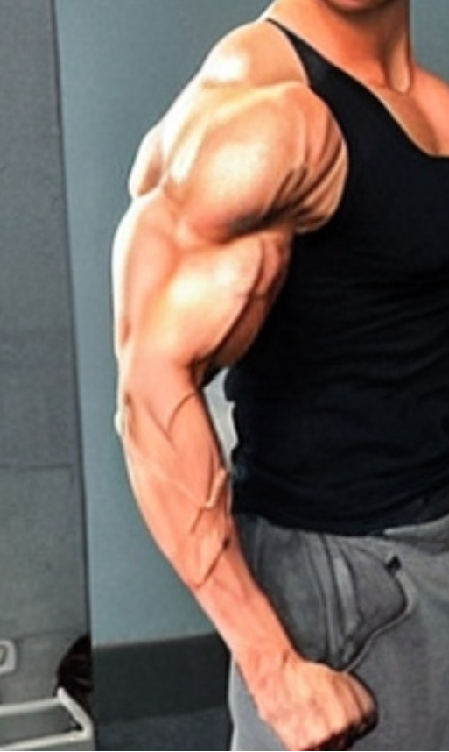
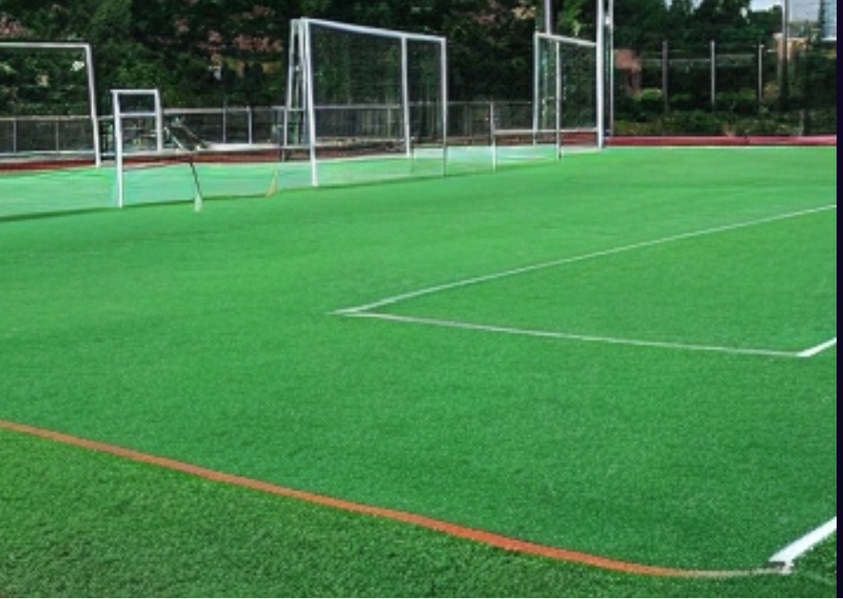
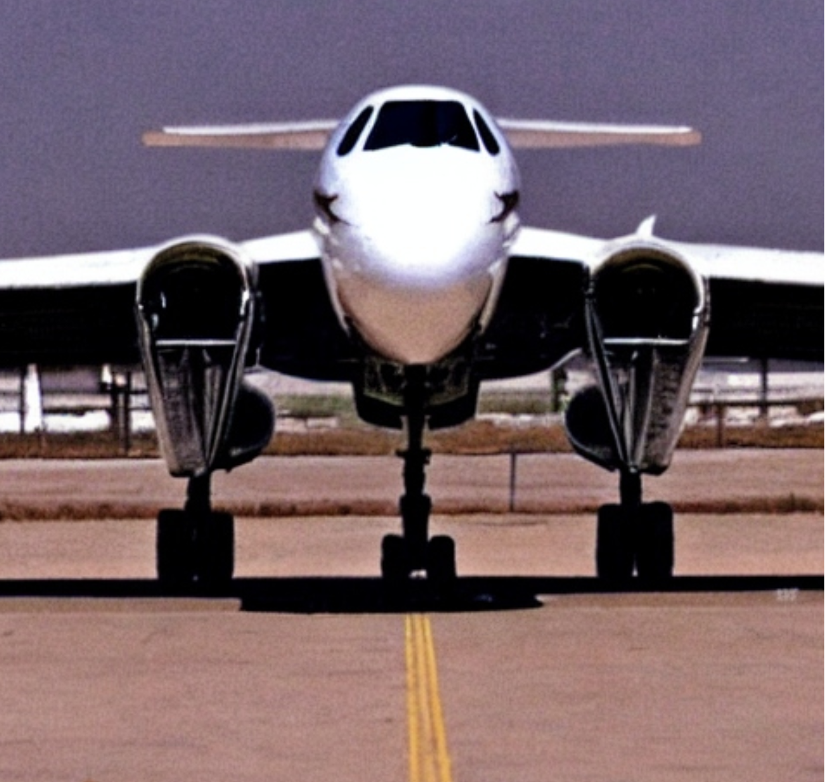
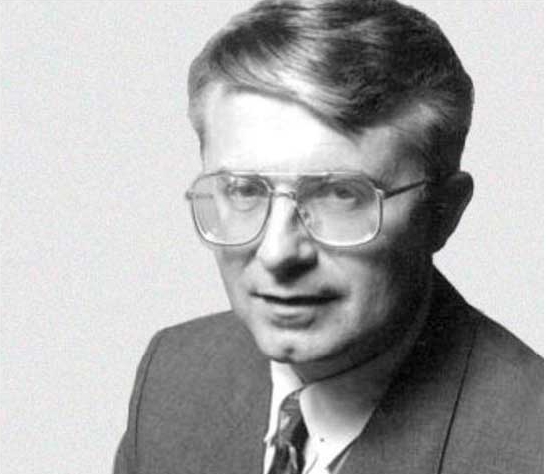
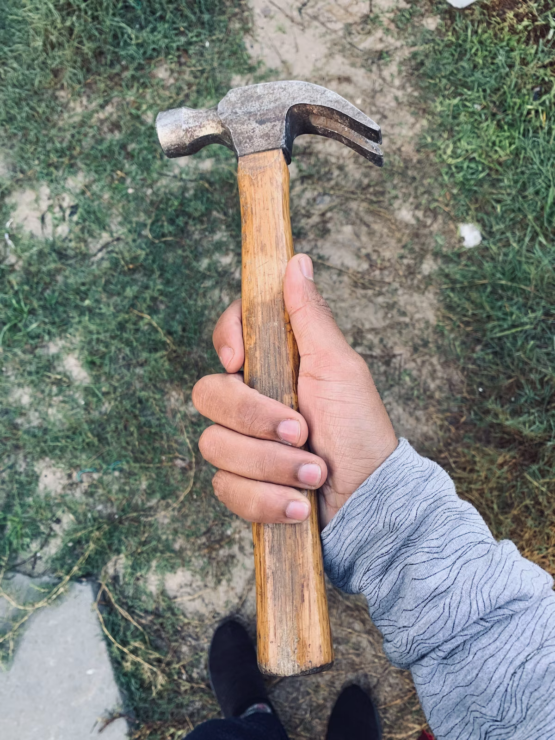
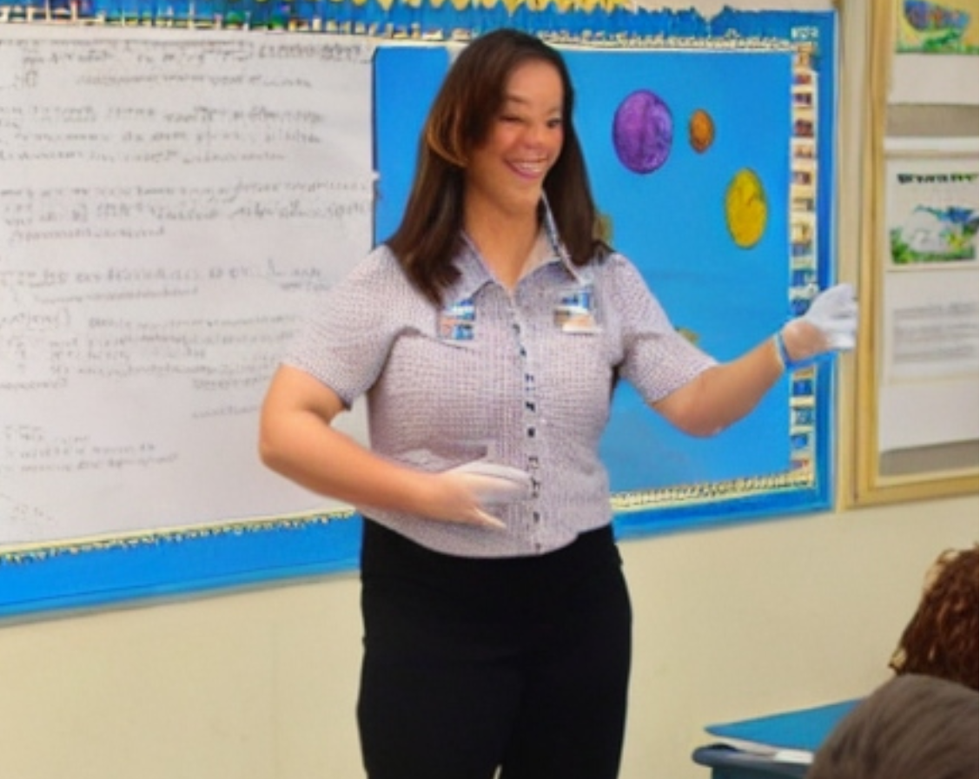
Science Education
Turbine
Feld
Kraft
The most important single factor influencing learning is what the learner already knows. Ascertain this and teach him accordingly!
Fehlkonzepte
Lernen
Wissenschaftliche Konzepte
David Ausubel
Posner, 1982
Notes:
A mantra in educational research is that the most important single factor influencing learning is what the learner already knows.
Learners' prior knowledge.
Accordingly, we should assess learners' prior knowledge and adapt our instruction to it.
Ein Mantra in der pädagogischen Forschung lautet:
The most important single factor influencing learning is what the learner already knows.
Wir sollten also das Vorwissen unserer Lernenden erheben und unseren Unterricht daran anpassen.
Im naturwissenschaftlichen Unterricht umfasst Vorwissen häufig Fehlkonzepte. Basierend auf ihren Alltagserfahrungen entwickeln unsere Lernenden intuitive Vorstellungen über Begriffe wie Kraft, Feld und Turbine, die nicht den wissenschafltichen Konzepten entsprechen.
Die können sich aufs Lernen negativ auswirken; wir reden im Phystikunterricht darüber, dass Kraft gleich zu Masse mal Beschleunigung ist und mit ihrem Alltagsverständnis von Kraft können sie das gar nicht einordnen.
Bis vor einigen Jahren gab es die folgende Vorstellung, wie wir damit umgehen:
Wir zeigen den Lernenden, dass ihre Konzepte nicht funktionieren und helfen ihnen, sich die korrekten Konzepte anzueignen.
Dadurch werden Fehlkonzepte aufgebrochen, oder Stück für Stück in wissenschaftliche Konzepte umgebaut.
Das Fehlkonzept soll alo nach erfolgreichem Unterricht gelöscht sein.
Diese Sicht hat sich vor einigen Jahren geändert, wobei ein Experiment von Andrew Shtulman zentral beigetragen hat.
Andrew zeigte Studierenden 4 Arten von Aussagen:

Slide 2
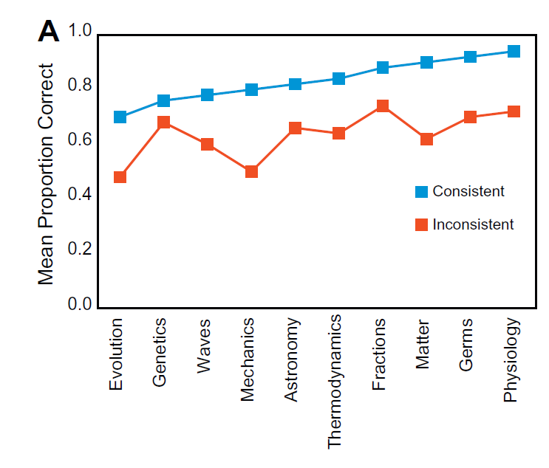
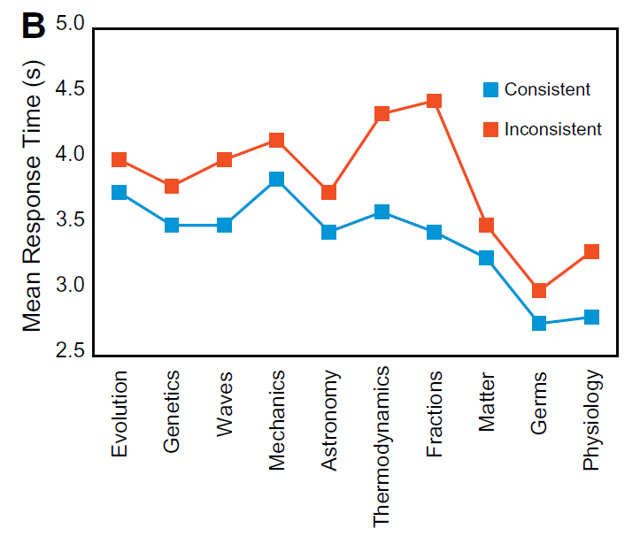
Schaumstoff ist dichter als ein Ziegelstein.
Kind: FALSCH Erwachsener: FALSCH
Die Sonne dreht sich um die Erde
Kind: RICHTIG Erwachsener: FALSCH
Der Mond dreht sich um die Erde
Kind: RICHTIG Erwachsener: RICHTIG
Ein Mantel produziert Wärme
Kind: RICHTIG Erwachsener: FALSCH
Inkongruente Aussagen (RF / FR)
Kongruente Aussagen (FF / RR)
Mehr Fehler
Längere Reaktionszeiten
Shtulman & Valcarcel, 2012
Notes:
intuitive and scientific concepts continue to co-exist.
Andrew showed that with the following experiment:

Slide 3
Intuitive und wissenschaftliche Konzepte ko-existieren in Lernenden
Mehr Fehler
Längere Reaktionszeiten
Shtulman & Valcarcel, 2012
Notes:
Die intuitiven Konzepte können re-aktiviert werden.
Um mit den wissenschaftlichen Konzepten zu schlussfolgern, müssen wir die intuitiven Konzepte unterdrücken.
Sie als Psychologinnen und Psychologen werden sich jetzt schon denken, welcher Prozess da ins Spiel kommt:
Inhibition.
Nach diesem Experiment begann die Jagd auf die Evidenz, dass Inhibition

Slide 4
Die Fähigkeit, irrelevante Gedanken und Handlungen zu unterdrücken, um gegenwärtige Ziele zu erreichen.
Intuitive Konzepte müssen inhibiert werden, um zur korrekten Antwort zu gelangen
Shtulman & Legare, 2016; Vosniadou, 2018
Notes:
Die intuitiven Konzepte können re-aktiviert werden.
Um mit den wissenschaftlichen Konzepten zu schlussfolgern, müssen wir die intuitiven Konzepte unterdrücken.
Sie als Psychologinnen und Psychologen werden sich jetzt schon denken, welcher Prozess da ins Spiel kommt:
Inhibition.
Nach diesem Experiment begann die Jagd auf die Evidenz, dass Inhibition beim Handling der Interferenz zwischen intuitive nund wissenschaftlichen Konzepten eine Rolle spielt.

Slide 5
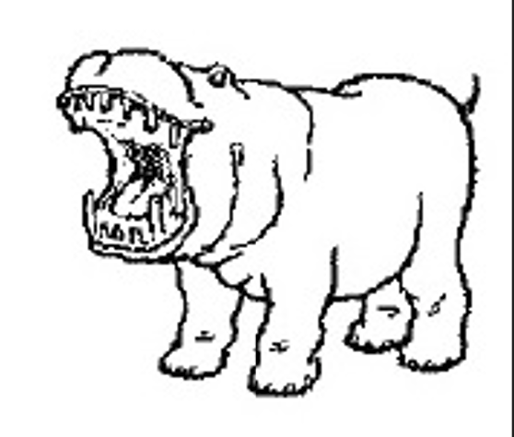
Die Fähigkeit, irrelevante Gedanken und Handlungen zu unterdrücken, um gegenwärtige Ziele zu erreichen.
Vosniadou et al., 2018: Moderater Zusammenhang mit Stroop
Babai et al., 2014: Moderater Zusammenhang mit digit cancellation test
7 6 0 1 7 33
Die Sonne dreht sich um die Erde
ROT
GELB
Stricker et al., 2021: Kein Zusammenhang mit Picture-Word
Edelsbrunner, 2023: Ich glaub das alles nicht
vs.
vs.
= BLUME
Der Mond dreht sich um die Erde
Notes:
Die intuitiven Konzepte können re-aktiviert werden.
Um mit den wissenschaftlichen Konzepten zu schlussfolgern, müssen wir die intuitiven Konzepte unterdrücken.
Sie als Psychologinnen und Psychologen werden sich jetzt schon denken, welcher Prozess da ins Spiel kommt:
Inhibition.
Nach diesem Experiment begann die Jagd auf die Evidenz, dass Inhibition beim Handling der Interferenz zwischen intuitive nund wissenschaftlichen Konzepten eine Rolle spielt.

Slide 6
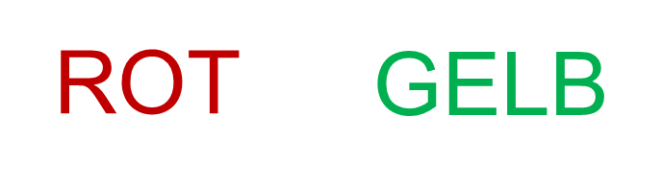

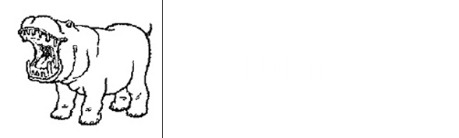
Vosnadiou et al. analysierten nur inkongruente Stroop-Trials (z.B. ROT) anstatt Unterschiede zwischen kongruenten und inkongruenten (Draheim, 2019).
Vosniadou et al., 2018: Moderater Zusammenhang mit Stroop
Babai et al., 2014: Moderater Zusammenhang mit digit cancellation test
Stricker et al., 2021: Kein Zusammenhang mit Picture-Word
Edelsbrunner, 2023: Ich glaub das alles nicht
Notes:
Die intuitiven Konzepte können re-aktiviert werden.
Um mit den wissenschaftlichen Konzepten zu schlussfolgern, müssen wir die intuitiven Konzepte unterdrücken.
Sie als Psychologinnen und Psychologen werden sich jetzt schon denken, welcher Prozess da ins Spiel kommt:
Inhibition.
Nach diesem Experiment begann die Jagd auf die Evidenz, dass Inhibition beim Handling der Interferenz zwischen intuitive nund wissenschaftlichen Konzepten eine Rolle spielt.

Slide 7
Babai et al. verwendeten einen digit cancellation Test; also ein Aufmerksamkeitsmass.
Vosniadou et al., 2018: Moderater Zusammenhang mit Stroop
Babai et al., 2014: Moderater Zusammenhang mit digit cancellation test
Stricker et al., 2021: Kein Zusammenhang mit Picture-Word
Edelsbrunner, 2023: Ich glaub das alles nicht
Notes:
Die intuitiven Konzepte können re-aktiviert werden.
Um mit den wissenschaftlichen Konzepten zu schlussfolgern, müssen wir die intuitiven Konzepte unterdrücken.
Sie als Psychologinnen und Psychologen werden sich jetzt schon denken, welcher Prozess da ins Spiel kommt:
Inhibition.
Nach diesem Experiment begann die Jagd auf die Evidenz, dass Inhibition beim Handling der Interferenz zwischen intuitive nund wissenschaftlichen Konzepten eine Rolle spielt.

Slide 8
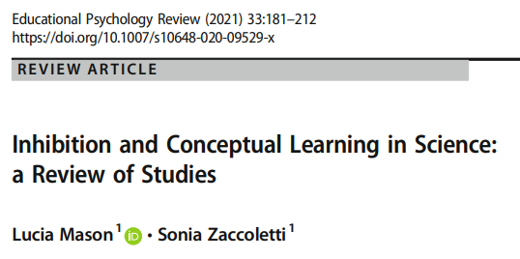
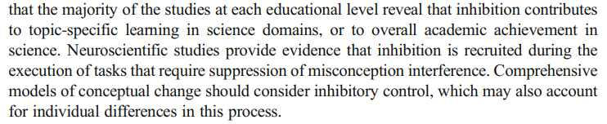
Stricker et al. fanden keinen Zusammenhang.
Inhibition
was genau?
Rey-Mermet et al., 2018:
Vosniadou et al., 2018: Moderater Zusammenhang mit Stroop
Stroop
Flanker
...
Babai et al., 2014: Moderater Zusammenhang mit digit cancellation test
Stricker et al., 2021: Kein Zusammenhang mit Picture-Word
Neuronale Evidenz (z.B. Potvin et al., 2017): Kein passendes Paradigma
Notes:
Die intuitiven Konzepte können re-aktiviert werden.
Um mit den wissenschaftlichen Konzepten zu schlussfolgern, müssen wir die intuitiven Konzepte unterdrücken.
Sie als Psychologinnen und Psychologen werden sich jetzt schon denken, welcher Prozess da ins Spiel kommt:
Inhibition.
Nach diesem Experiment begann die Jagd auf die Evidenz, dass Inhibition beim Handling der Interferenz zwischen intuitive nund wissenschaftlichen Konzepten eine Rolle spielt.

Slide 9

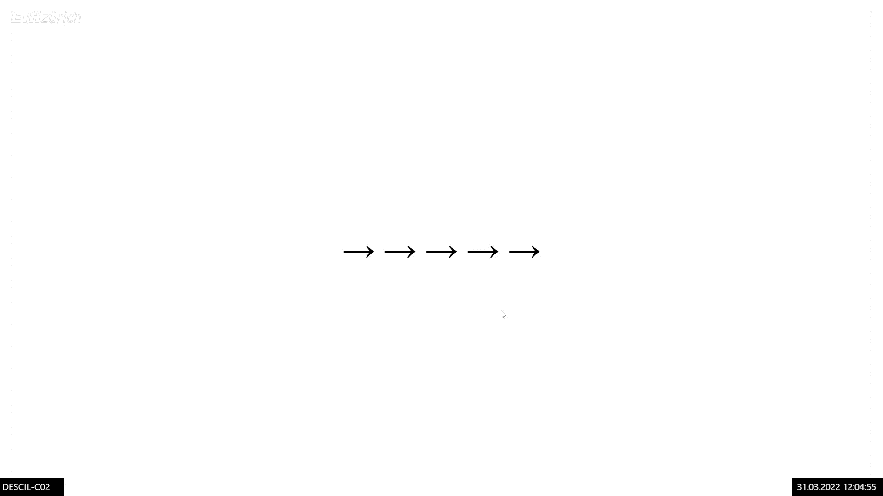
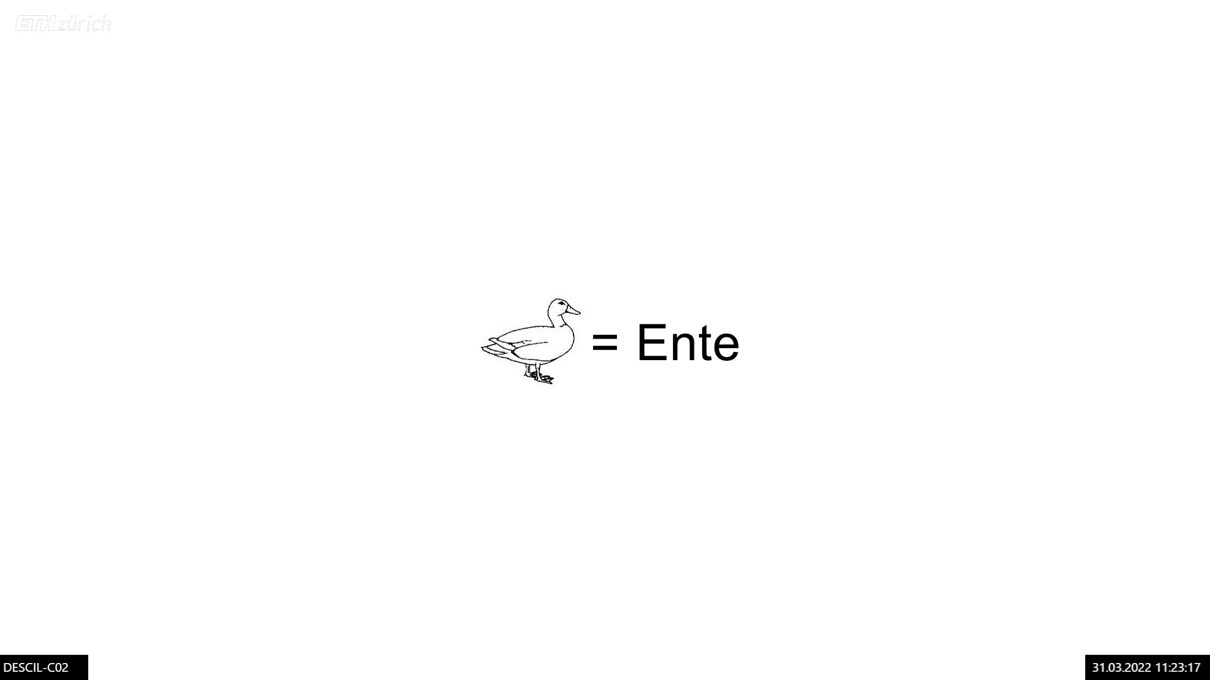
Meine Idee:
Unterschiedliche Hypothesen: Die Interferenz im Shtulman-Task wird gelöst durch...
...die Unterdrückung automatisch aktivierter semantischer Assoziationen
...Unterdrückung automatisch aktivierten Antwortprozesses
...präpotente Aufrechterhaltung der relevanten Informationsquelle
Abdeckung der drei Faktoren nach Friedman und Miyake (2004)

Slide 10
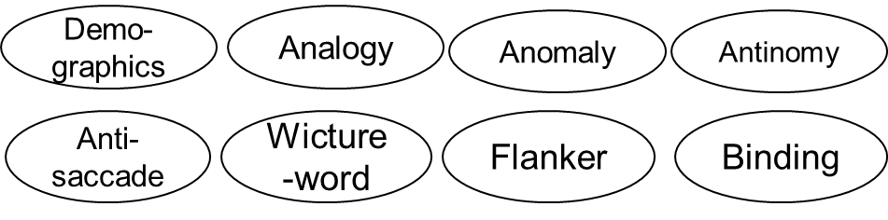
Meine Idee wurde umfassender II:
Eine State-Trait Dekomposition
Design: N = 175 Studierende
Disentangling unterschiedlicher kognitiver Prozesse/Fähigkeiten im Statement-Verification Task. Da man kognitive Fähigkeiten schwer manipulieren kann:
Ein repeated measures-Design - Eine State-Trait Dekomposition
Statement-verification task
Statement-verification task
Statement-verification task
Statement-verification task
T1 4 Wochen T2 4 Wochen T3 2 Wochen T4
Notes:
About ten years ago, Andrew showed college students two kinds of statements.

Slide 11
Bild-Wort
Anti-Sakkade
Flankier-reiz
Binding
Arbeitsgedächtnistasks sind oft sehr unreliabel
Crisis of Reliability (Enkavi et al., 2019; Rouder et al., 2023): Tasks produzieren wenig Varianz zwischen Personen, viel zwischen Items
Lösungsvorschlag (Rouder et al., 2023):
Separation von Personen- und Itemvarianz durch Skalierung mittels Bayesianischem Multilevel-Modell in brms
Wir brauchen also ein:
- bivariates Modell
- adäquate Verteilungsfunktionen
(Reaktionszeiten, Antworten)
- Multilevel-Struktur
(inter- vs. intra, Personen- vs. Itemvarianz)
Personen-varianz
Itemvarianz
Notes:
Enkavi et al.: über 30 gängige Tasks, darunter viele Inhibitions-Masse

Slide 12
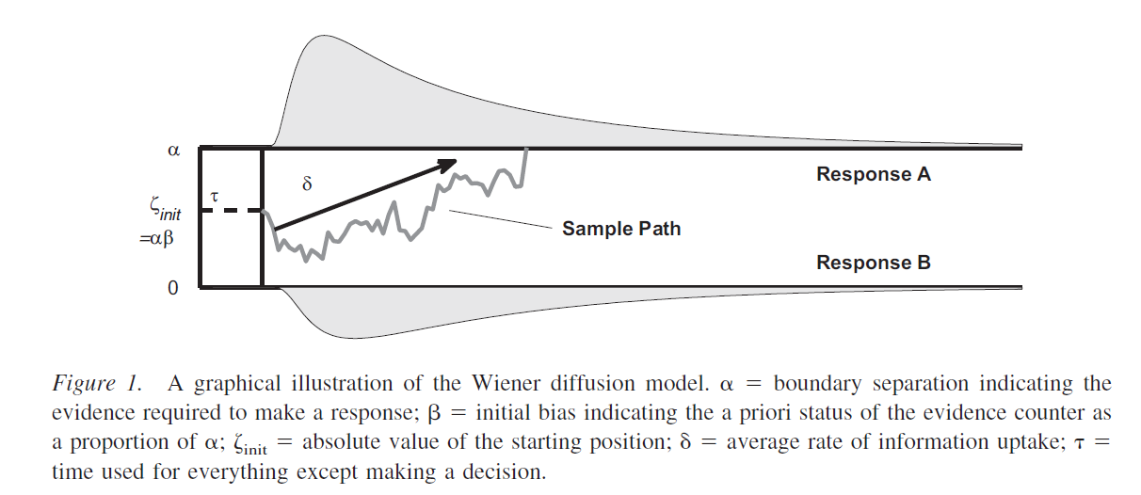
Wiener Diffusion Model
Non-decision time: Lesen und motorische Reaktion
Drift rate: Entscheidungsprozess - wohin und wie schnell?
Boundary separation: Individuelle Unterschiede in Sicherheit (speed-accuracy trade off)
Bias: Mittlere Tendenz eher zu richtig oder falsch Antwort
Shtulman-Task
Bayesianische Multilevel-Implementierung mittels brms in R
Vandekerckhove et al., 2011
Notes:
intuitive and scientific concepts continue to co-exist.
Andrew showed that with the following experiment:

Slide 13
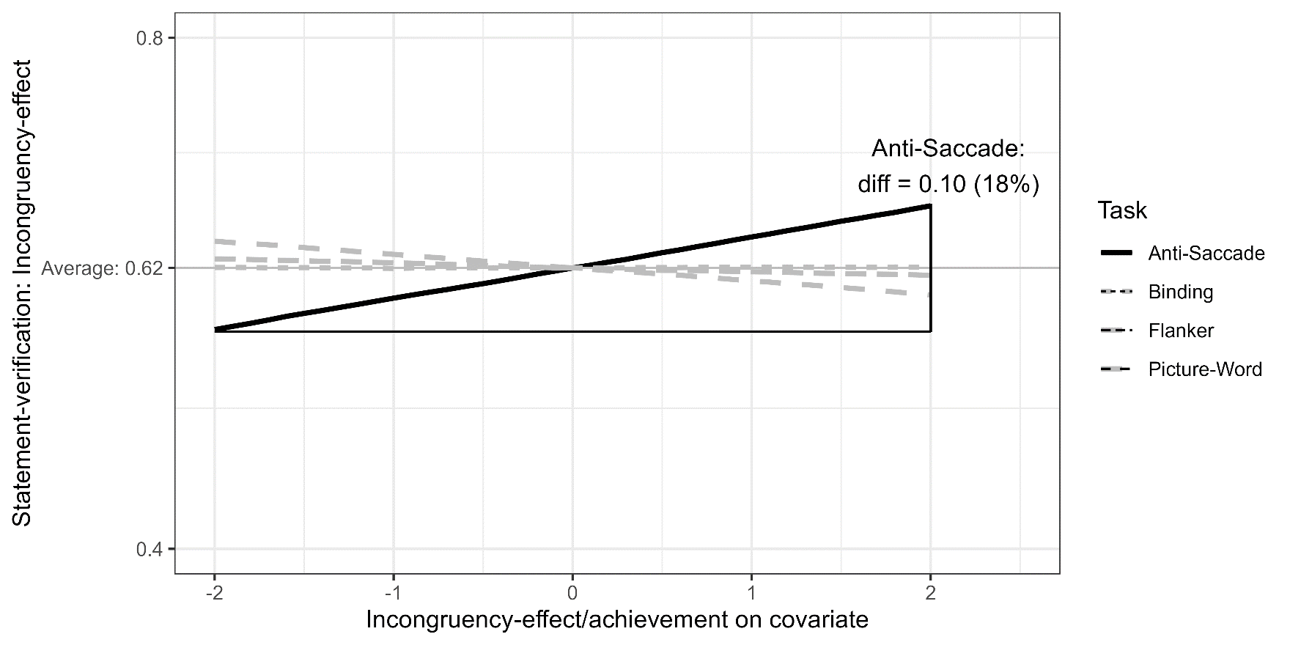
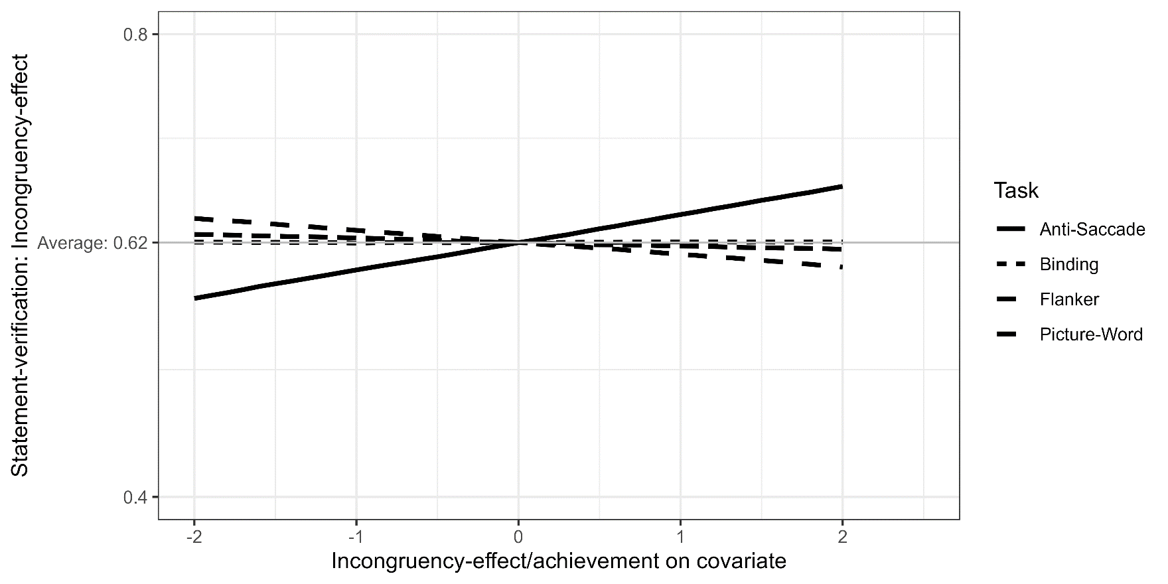
Der Anti-Sakkaden Task geht mit dem Interferenzeffekt einher
Notes:
intuitive and scientific concepts continue to co-exist.
Andrew showed that with the following experiment:

Slide 14
Erster Messzeitpunkt (Querschnitt):
Der Anti-Sakkaden Task geht mit dem Interferenzeffekt einher
Picture-Word Anti-Sakkade Flanker
Hypothese: Unterdrückung automatisch aktivierter Reaktion
Neues Ergebnis
Replikation von Stricker et al. (2021)

Slide 15
Längsschnitt (T1-T4):
State-Trait Dekomposition
2
1
Between-Person Zusammenhang
Person 3
0
Inkongruenz-Effekt Anti-Sakkade
-1
T2
Person 2
Within-Person Zusammenhänge
T3
Stärkerer Indikator für kausalen Zusammenhang
-2
T1
Person 1
T4
-2
-1
0
1
2
Inkongruenz-Effekt Shtulman-Task
Molenaar (2004); Rouder (2023); Yarkoni (2022)
Notes:
About ten years ago, Andrew showed college students two kinds of statements.

Slide 16
Längsschnitt (T1-T4):
State-Trait Dekomposition
Mittlerer Anti-Sakkade Inkongruenz-Effekt über Erhebungen
Ergebnis: Anti-Sakkadeneffekt ist Artefakt zeitstabiler (between-Level) Konfundierungen
1
1
1
1
Anti-Sakkade-Effekt: Trait
Anti-Sakkade
State T1
Anti-Sakkade
State T2
Anti-Sakkade
State T3
Anti-Sakkade
State T4
Within-Person
Relationen
r_{w}
.03
r_{w}
.02
r_{w}
Between-Person
Relation
.25
r_{b}
.02
r_{w}
.03
Statement-verification task: Trait
Statement-verification task T1
Statement-verification task T2
Statement-verification task T3
Statement-verification task T4
1
1
1
1
Schätzung von first order Random Intercept-Modellen in Mplus
Mittlerer Shtulman Inkongruenz-Effekt über Erhebungen
Notes:
About ten years ago, Andrew showed college students two kinds of statements.

Slide 17
Fazit:
Inhibition spielt bei der Auflösung von Interferenz zwischen intuitiven und wissenschaftlichen Konzeptionen keine Rolle
Alternativhypothesen:
Shtulman-Task löst keine Interferenz aus 2) Expertise spielt grössere Rolle.
Pädagogische Implikation: Kontext-spezifische Relevanz unterschiedlicher Konzepte unterrichten.
Picture-Word Anti-Sakkade Flanker
Hypothese: Unterdrückung automatisch aktivierter Reaktion
Neues Ergebnis
Replikation von Stricker et al. (2021)

Slide 18

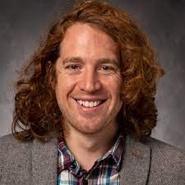

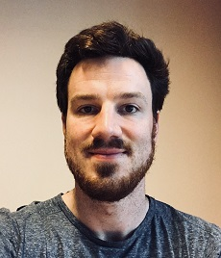
Stefan Wehrli + Team
Patricia Wäger, Lea Weber, Manuel Widmer
ETH Zürich
Decision Science Lab
Danke
Gidon Frischkorn
Universität Zürich
Inhibition & Arbeitsgedächtnis
Henrik Singmann
University College London
Bayes. Diffusionsmodell
Denis Dumas
University of Georgia
Relationales Schlussfolgern
Notes:
Nun komm ich zum wichtigsten Teil:
Der Take home-Message.
Die lautet "Wissenschaft macht Spass"
Sich in eine Idee einfuchsen, ein cooles Projekt dazu entwickeln und sich dann an allen Ecken und Enden gemeinsam mit netten Leuten darin auszutoben hat mir in diesem Projekt Spass gemacht. Damit möchte ich mich bei meinen Kollaborationspartern bedanken und hoffe, Sie auf unterschiedliche Art inspiriert zu haben.

Slide 19
Hamaker, E. L., Kuiper, R. M., & Grasman, R. P. (2015). A critique of the cross-lagged panel model. Psychological methods, 20(1), 102.
Steyer, R., Mayer, A., Geiser, C., & Cole, D. A. (2015). A theory of states and traits—Revised. Annual review of clinical psychology, 11, 71-98.
Krettenauer, T. (2005). Die Erfassung des Entwicklungsniveaus epistemologischer Überzeugungen und das Problem der Übertragbarkeit von Interviewverfahren in standardisierte Fragebogenmethoden. Zeitschrift für Entwicklungspsychologie und Pädagogische Psychologie, 37, 69–79.
Vandekerckhove et al., 2011
Rouder, J. N., Kumar, A., & Haaf, J. M. (2023). Why many studies of individual differences with inhibition tasks may not localize correlations. Psychonomic Bulletin & Review, 1-18.
Molenaar, P. C. (2004). A manifesto on psychology as idiographic science: Bringing the person back into scientific psychology, this time forever. Measurement, 2(4), 201-218.
Notes:
Nun komm ich zum wichtigsten Teil:
Der Take home-Message.
Die lautet "Wissenschaft macht Spass"
Sich in eine Idee einfuchsen, ein cooles Projekt dazu entwickeln und sich dann an allen Ecken und Enden gemeinsam mit netten Leuten darin auszutoben hat mir in diesem Projekt Spass gemacht. Damit möchte ich mich bei meinen Kollaborationspartern bedanken und hoffe, Sie auf unterschiedliche Art inspiriert zu haben.

Slide 20
Diskussion - was sagt den Interferenz-Effekt auf dem Shtulman-Task am besten vorher?
Sowohl aus Sicht des Diffusionsmodells als auch der State-Trait Modellierung könnte die Unterdrückung einer automatischen präpotenten Reaktion dem Auflösungsprozess von Interferenz zwischen intuitiven und wissenschaftlichen Konzeptionen nahekommen
Inhibition ist es sehr diverses Konstrukt das in keinem Kontext verallgemeinert werden sollte
Wir benötigen genaue theoretische Modelle darüber, welche spezifischen Inhibitionsprozesse bei welchen spezifishen Lernprozessen bei Lernenden ablaufen
Entscheidungstasks haben mit Reliabilitätsproblemen zu kämpfen – mixed models/SEM können dabei helfen (viele Skalierungsfragen offen; z.B. ein- vs. mehrdimensionale und -schrittrige Skalierung; Bayesian SEM?)
Prädiktive Modellierung gibt Hinweise auf weitere zentrale Variablen im nomothetischen Netz konzeptueller Interferenz (z.B. NaWi-Expertise, Selbstwirksamkeit, epistemische Überzeugungen, )
Notes:
intuitive and scientific concepts continue to co-exist.
Andrew showed that with the following experiment:

Slide 21
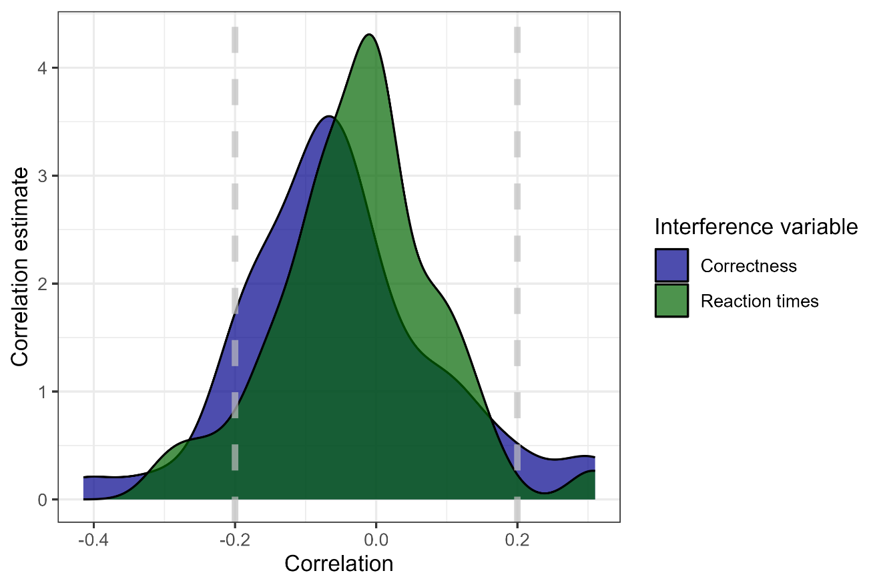
Bivariate Korrelationen
Multiple Regression
Notes:
intuitive and scientific concepts continue to co-exist.
Andrew showed that with the following experiment:

Slide 22
Mittlerer Picture-Word Inkongruenz-Effekt über Erhebungen: Reaktionszeiten
Picture-word Inkongruenzeffekt: Trait
Picture-word state T1
Picture-word state T2
Picture-word state T3
Picture-word state T4
Between-person
relation
Within-Person
relations
.05
.14
-.03
.05
.06
Statement-verification task: Trait
Statement-verification task T1
Statement-verification task T2
Statement-verification task T3
Statement-verification task T4
Mittlerer Shtulman Inkongruenz-Effekt über Erhebungen: Reaktionszeiten
Notes:
About ten years ago, Andrew showed college students two kinds of statements.

Slide 23
Ansatz 3:
Prädiktive Modellierung
…wir ballern mal alles rein was da ist!
Notes:
intuitive and scientific concepts continue to co-exist.
Andrew showed that with the following experiment:

Slide 24
Bayesianisches hierarchisches Diffusionsmodell mit multipler Regression auf Drift Rate-Parameter
Konvergenz: Rhat, trace plot, posterior
Fit: Global, über Personen, über Items: Posterior predictive checks
(Singmann, 2019)
Anti-Sakkade
Personen parameter: Posterior Mode aus Bayesianischen Multilevel-Modellen
Flankier-reiz
Shtulman-Task
brm(correct ~ congruency + stimLoc +
(congruency + stimLoc|Code) +
(congruency + stimLoc |Item),
family = bernoulli()n
Binding
bf(RT | dec(response) ~ 0 + theory +
theory:AntiSaccade_mode_z +
theory:PictureWord_mode_z +
theory:Flanker_mode_z
theory:Binding_mode_z +
(0 + theory|Domain:SubTopic) +
(0 + theory|p|Code),
bs ~ (1|p|Code),
ndt ~ (1|p|Code),
bias ~ (1|p|Code))
Personen parameter: Posterior Mode aus Bayesianischem Multilevel-Diffusionsmodell
Bild-Wort
Notes:
Enkavi et al.: über 30 gängige Tasks, darunter viele Inhibitions-Masse

Slide 25
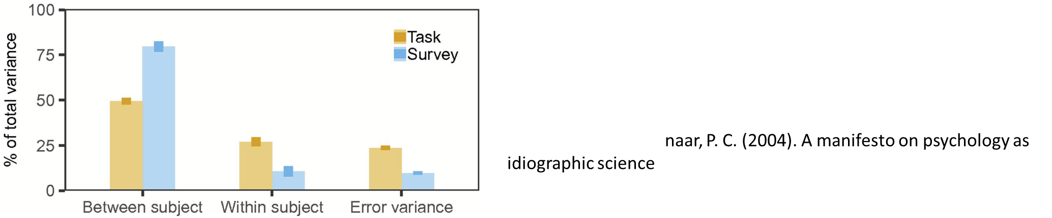
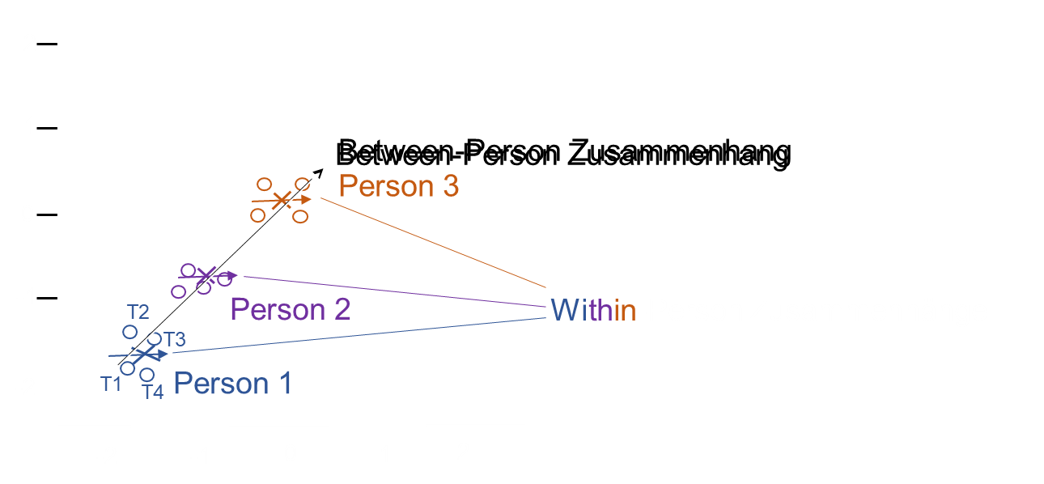

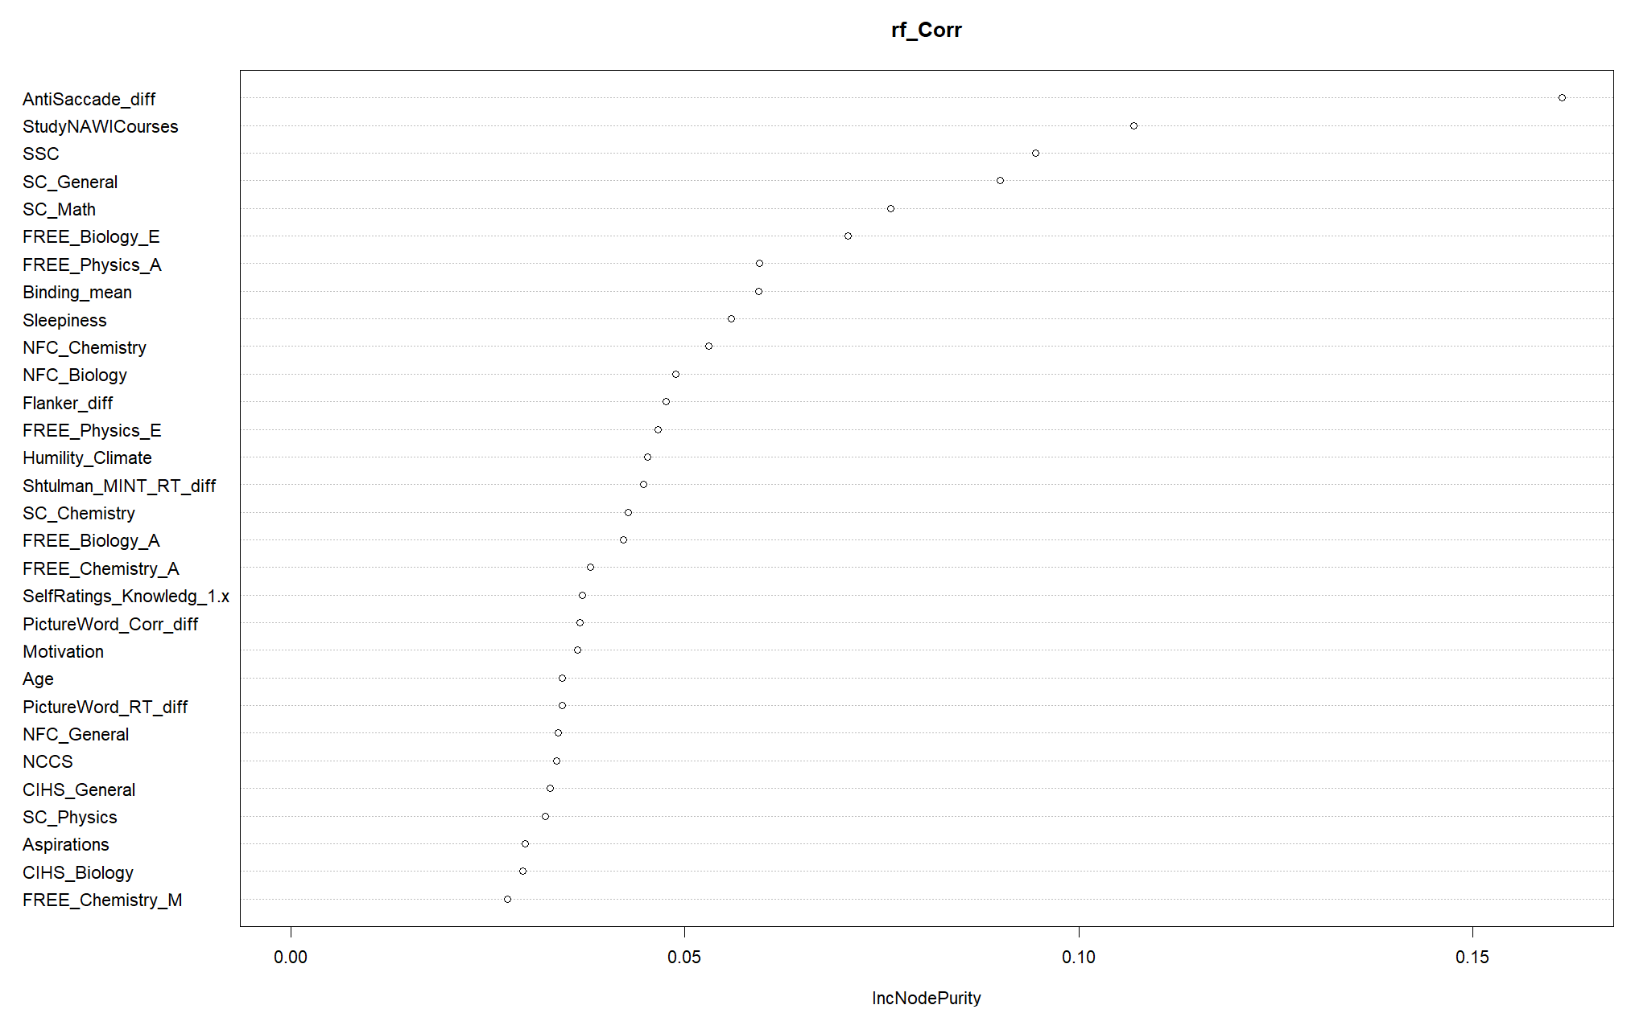
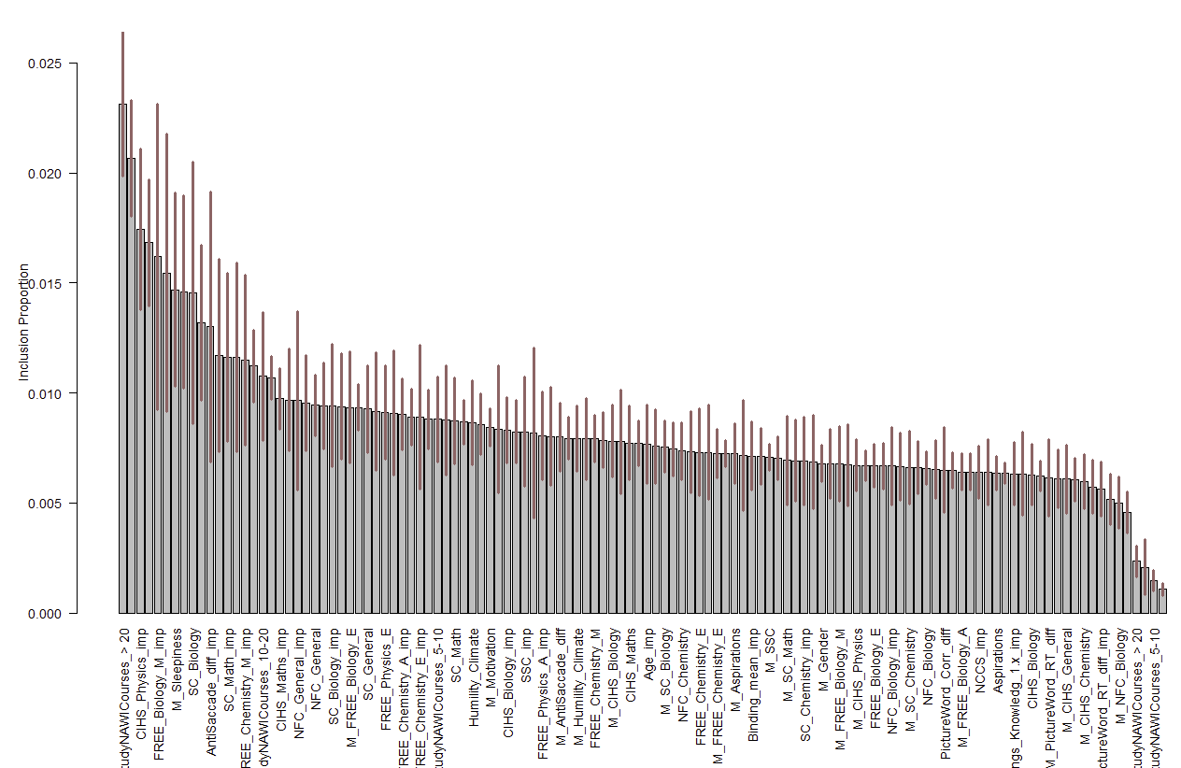
Diskussion - was lernen wir daraus methodisch?
Antwort + Reaktionszeit verfügbar: Kognitive Modelle erwägen
Immer Messfehler berücksichtigen: Gemischte Modelle oder SEM
Design-Triangulation zur Erweiterung der erhaltenen Einsichten
Statistische Methodentriangulation zur Aufbringung neuer Hypothesen
Notes:
intuitive and scientific concepts continue to co-exist.
Andrew showed that with the following experiment:

Slide 26


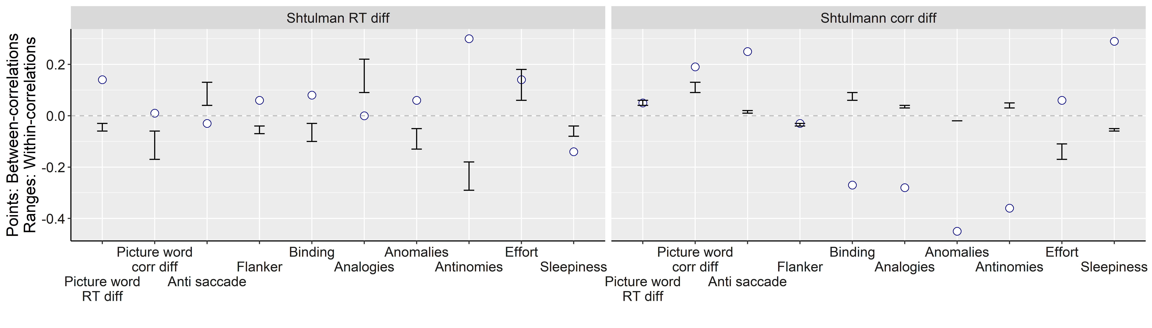
= Between-Korrelationen (Punktschätzer; zu ignorieren unter .20)
= Within-Korrelationen (Ranges über Wellen)
Univariate Zusammenhänge mit Inkongruenz-Effekt auf Shtulman-Task:
Reaktionszeiten fast keine, Korrektheit (inkl. Anti-Sakkade) vorwiegend Between-Person.

Slide 27
Mittlerer Picture Word Inkongruenz-Effekt über Erhebungen: Korrektheit
Picture-word Inkongruenzeffekt: Trait
Picture-word state T1
Picture-word state T2
Picture-word state T3
Picture-word state T4
.25
.02
.03
.03
.02
Statement-verification task: Trait
Statement-verification task T1
Statement-verification task T2
Statement-verification task T3
Statement-verification task T4
Mittlerer Shtulman Inkongruenz-Effekt über Erhebungen: Korrektheit

Slide 28
Ansatz 1:
Das Bayesianische hierarchische Diffusionsmodell
Notes:
intuitive and scientific concepts continue to co-exist.
Andrew showed that with the following experiment:

Slide 29
Abhängige Variablen
Shtulman-Task RT
Shtulman-Task Corr
Picture-Word RT
Picture-Word Corr
Binding
Flankier-reiz
Anti-Sakkade
Kovariaten
Analoges Schluss-folgern
Anomales Schluss-folgern
Antinomes Schluss-folgern
Müdigkeit
Anstreng-ung
Notes:
intuitive and scientific concepts continue to co-exist.
Andrew showed that with the following experiment:

Slide 30
Wir haben:
Den Shtulman-Task (AV)
Die drei Inhibition-Tasks (UVs)
Die vier kognitiven Kovariaten (AG, 3x Schlussfolgern)
Nicht-kognitive Kovariaten (epistemische Überzeugungen, wissenschaftliches Selbstkonzept
Notes:
intuitive and scientific concepts continue to co-exist.
Andrew showed that with the following experiment:

Slide 31
Ansatz 2:
Latent State-Trait Modellierung
Notes:
intuitive and scientific concepts continue to co-exist.
Andrew showed that with the following experiment:

Slide 32
Analytischer Herausforderungen
Typischer Ansatz:
Regression
AV: Reaktionszeitunterschiede/Korrektheits-unterschiede pro Person
UV: Inhibition-Score: Differenz kongruente/inkongruente Trials pro Person
16 Konzepte aus vier Bereichen
Jeweils TT, FF, FT, TF-Aussagen
Ergibt 64 Durchgänge
Reaktionszeit
Antwort (wahr/falsch)
Shtulman-Task
Methodische Probleme:
Entscheidung Korrektheit vs. Reaktionszeit
Vermischung inter- und intraindividueller Information
ROT
GELB
vs.
Notes:
intuitive and scientific concepts continue to co-exist.
Andrew showed that with the following experiment:

Slide 33
Bild-Wort
Anti-Sakkade
Flankierreiz
Ansatz 3: Prädiktive Modellierung
…wir ballern mal alles rein was da ist!
Inhibitions-Tasks
Shtulman-Task
nicht-Kognitive Kovariaten
Kognitive Kovariaten
Epistemische Überzeugungen
Wissenschaftliches Selbstkonzept
Verschwörungsdenken über Klimawandel
Intellektuelle Bescheidenheit
Need for Cognition
Need for Cognitive Closure
Science expertise
Research Aspirations
...
Arbeitsgedächtnis
Analoges Schlussfolgern
Anomales Schlussfolgern
Antinomes Schlussfolgern
Notes:
intuitive and scientific concepts continue to co-exist.
Andrew showed that with the following experiment:

Slide 34
Bild-Wort
Anti-Sakkade
Flankierreiz
Inhibitions-Tasks
Shtulman-Task
Ansatz 2:
Latent State-Trait
Modellierung
4x erhoben
Kognitive Kovariaten
Arbeitsgedächtnis
Analoges Schlussfolgern
Anomales Schlussfolgern
Antinomes Schlussfolgern
Notes:
intuitive and scientific concepts continue to co-exist.
Andrew showed that with the following experiment:

Slide 35
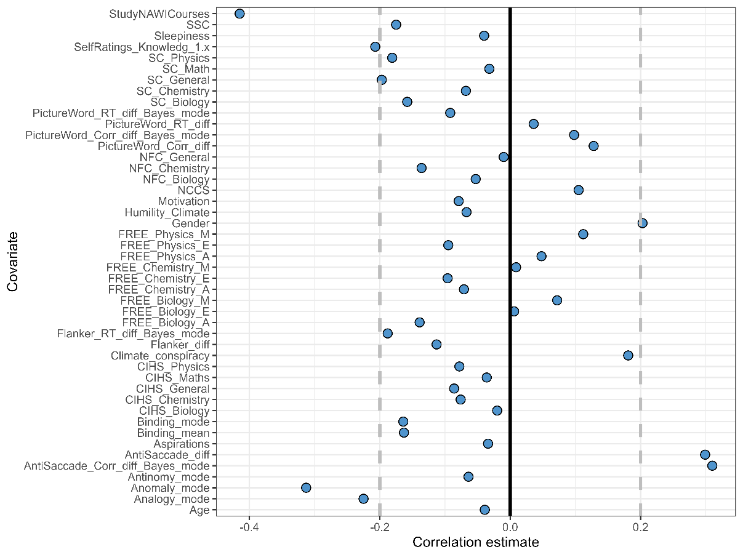
Ansatz 3: Prädiktive Modellierung
…wir ballern mal alles rein was da ist!
Bivariate Korrelationen - Korrektheit
- Viele Prädiktoren (I = 41)
- Korrelierte Prädiktoren
DAG (Modell der kausalen Zusammenhänge) unbekannt
Stichprobe moderat (N = 175)
Teils fehlende Daten
Drei Machine Learning-Ansätze:
- Multiple Regression (R-Paket: mice/lm)
- Random Forest (R-Paket: randomForest; Tuning: ranger)
- Bayesian Additive Regression Tree (R-Paket: bart, Tuning: bartMachine)
Notes:
Korrelierte Prädiktoren teilweise moderat bis hoch korreliert (inhaltliche Konfundierung)
Erstellung eines kausalen Modells (z.B. DAG) unmöglich/nicht zielführend
In BART, each tree is a weak learner, and trees are added to the model sequentially. The idea is that each new tree tries to correct the errors made by the current ensemble of trees. This is different from other ensemble methods where trees are built independently.

Slide 36
Bivariate Korrelationen - Korrektheit
Multiple Regression (R2 = .20)
- Anzahl Naturwissenschaftlicher Lehrveranstaltungen
- Selbsteingeschätztes NaWi-Wissen
- Naturwissenschaftliches Selbstkonzept
- Anti-Sakkade
Analoges & anomales Schlussfolgern
Verschwörungsdenken über Klimawandel
1-Item Mass nach Lantian et al. (2016)
Ich denke, dass die offizielle Information über die Ursachen des Klimawandels, die wir von den
Authoritäten erhalten, häufig die Wahrheit
verheimlicht.
1-5; M = 2.00, Md = 2, SD = 1.01
Notes:
Korrelierte Prädiktoren teilweise moderat bis hoch korreliert (inhaltliche Konfundierung)
Erstellung eines kausalen Modells (z.B. DAG) unmöglich/nicht zielführend

Slide 37
Diskussion - was sagt den Interferenz-Effekt auf dem Shtulman-Task am besten vorher?
Ansatz 1: Kognitionsmodell Ansatz 2: State-Trait Zerlegung Ansatz 3: Prädiktive Modellierung
Bayesianisches hierarchiches Diffusionsmodell + Bayesianische gemischte Modelle
Längsschnittliches Random Intercept-Modell
Multiple Regression
Random Forest
Bayesian Additive Regression Tree
Anti-Sakkade
Anti-Sakkade: Between, nicht within
Anti-Sakkade
Anti-Sakkade
Anti-Sakkade
NaWi-Expertise & Selbstkonzept
NaWi-Expertise & Selbstkonzept
NaWi-Expertise & Selbstkonzept
Fazit:
Anti-Sakkade könnte relevanten kognitiven Prozess abbilden
(aber: Replikation, quer- und längsschnittlich/experimentell)
Ebenso Expertise und entsprechende Indikatoren (Verschwörungsdenken, Epist. Überzeugungen)
Relationales Schlussfolgern
Epistemische Überzeugungen
Epistemische Überzeugungen
Verschwör-ungsdenken
Müdigkeit, Bescheidenheit
Notes:
intuitive and scientific concepts continue to co-exist.
Andrew showed that with the following experiment:

Slide 38
Random Forest (randomForest; R2 = .20)
Bayesian Additive Regression Tree (bartMachine); R2 = .23)
- Anzahl NaWi-Lehrveranstaltungen
Intellektuelle Bescheidenheit
Müdigkeit
Wissenschaftliches Selbstkonzept
Anti-Sakkade
- Epistemische Überzeugungen: Multiplismus
- Anti-Sakkade
- Anzahl NaWi-Lehrveranstaltungen
- Wissenschaftliches Selbstkonzept
- Epistemische Überzeugungen: Evaluativismus
Notes:
intuitive and scientific concepts continue to co-exist.
Andrew showed that with the following experiment:
Increase in node purity:
How much of the remaining variance eithin groups after a split is explained when this variable is included instead of itself with randomly shuffled values.

Slide 39
Random Forest (randomForest; R2 = .20)
Bayesian Additive Regression Tree (bartMachine); R2 = .23)
- Anzahl NaWi-Lehrveranstaltungen
Intellektuelle Bescheidenheit
Müdigkeit
Wissenschaftliches Selbstkonzept
Anti-Sakkade
- Epistemische Überzeugungen: Multiplismus
- Anti-Sakkade
- Anzahl NaWi-Lehrveranstaltungen
- Wissenschaftliches Selbstkonzept
- Epistemische Überzeugungen: Evaluativismus
Auf einem Chemie-Kongress ist ein Streit entbrannt. Eine Forscherin behauptet, ein bestimmtes chemisches Phänomen beobachtet zu haben. Eine andere Forscherin hingegen behauptet, das Gegenteil beobachtet zu haben. Beide Forscherinnen präsentieren Studienergebnisse, um ihre Behauptungen zu untermauern. Was denken Sie persönlich darüber? (Krettenauer, 2005)
Auch für gegensätzliche Standpunkte kann es in der Chemie Pro- und Contra-Argumente geben. Das heißt aber nicht, dass beide Standpunkte gleich gut begründet sein müssen.
In der Chemie interpretieren Forschende wissenschaftliche Erkenntnisse auf der Basis ihrer persönlichen Meinung. Eigentlich können sie nicht wissen, ob bestimmte Erkenntnisse gesichert sind oder nicht.
Notes:
intuitive and scientific concepts continue to co-exist.
Andrew showed that with the following experiment:
Increase in node purity:
How much of the remaining variance eithin groups after a split is explained when this variable is included instead of itself with randomly shuffled values.

Slide 40
Stichprobe
N = 175 Studierende von UZH und ETH -> Ziel: 150 nach drei Erhebungen; vierte Welle wegen technischer Schwierigkeiten
119 (A)STEM
74 weiblich, 100 männlich, 1 unbekannt
Alter: M = 23.02, SD = 4.40
Fokaler Task:
Shtulman Paradigma; 84 Statements aus 21 Themen
Weitere Tasks:
Picture-Word
Anti Saccade
Flanker
Binding
Relational reasoning: Analogies
Relational reasoning: Anomalies
Relational reasoning: Antinomies
Self-rated test taking effort, daily sleepiness, high-school science knowledge, nicht-kognitive Kovariaten
Notes:
Der zentrale Shtulman-Task (20 Min)
Drei Attentional Control-Aufgaben (30 Min)
1-2 Analogical Reasoning-Masse (20 Minuten)
Entweder general reasoning (z.B. eine 20 Minuten Raven-Version) oder WM (jeweils 20 Min). Es sollte wohl aus theoretischer Sicht entschieden werden, ob reasoning oder WM. Reasoning ist fuer die Education-Community vl. ein bisschen besser greifbar, aber ich tendiere tatsaechlich eher zu WM – einfach weil mein Interesse in der Studie auch eher kognitionspsychologisch ist.
Ein bisschen Demographie und so…
Pausen

Slide 41
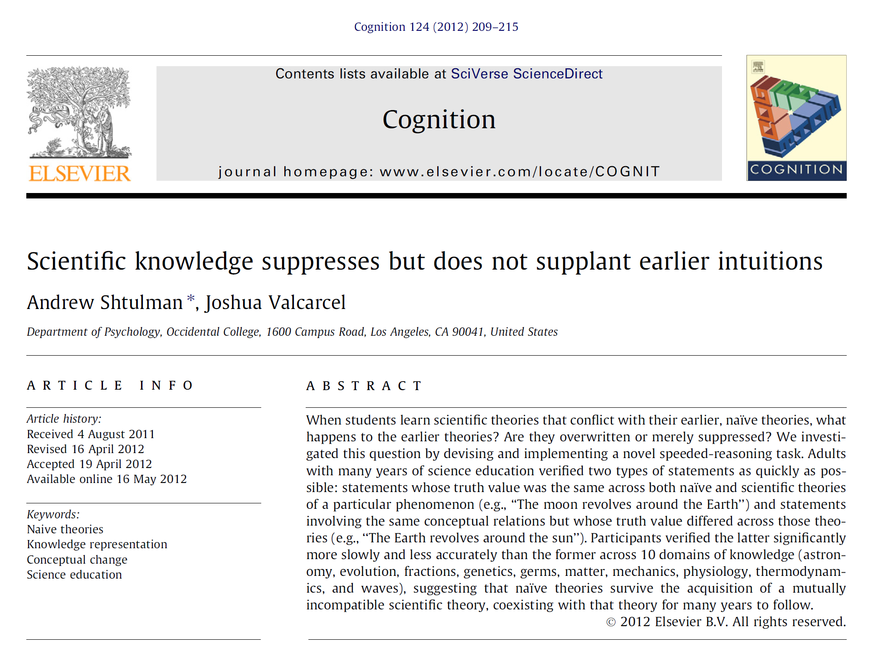
2012
Consistent/congruent between intuitive and scientific conception: Both say true
"The moon revolves around the earth"
Inconsistent/incongruent between intuitive and scientific conception: Intuition says false, Science true
"The earth revolves around the sun"
Inconsistent statements: More errors & longer reaction times
Do you intuitive conceptions remain across the life-span
and are co-activated each time we face relevant phenomena?
Notes:
He showed college students two kinds of statements.

Slide 42
Replications and extensions
Babai, Younis, & Stavy, 2014: Association with inhibition
Barlev, Mermelstein, & German, 2017: Concepts about persons and god
DeWolf & Vosniadou, 2015: Fraction magnitudes and the whole number bias
Järnefelt, Canfield, & Kelemen, 2015: Divine Design of nature
Potvin & Cyr, 2017: Prevalence of misconceptions about buoyancy force in groups of varying expertise
Potvin et al., 2015: The "heavy objects sink more"-conceptin 14- to 15 year olds
Shtulman & Harrington, 2016: Older adults
Shtulman & Legare, 2019: Test of two explanations for the phenomenon
Stricker et al., 2021: Interference in mathematics, correlation with inhibition (picture-word task; no relation after control for mathematics achievement)
Vosniadou et al., 2018: Correlation with inhibition and shifting (verbal, numeric, & figural Stroop; analysis: Correctness and reaction times of incongruent trials only)
Do you intuitive conceptions remain across the life-span
and are co-activated each time we face relevant phenomena?
Notes:
About ten years ago, Andrew showed college students two kinds of statements.

Slide 43
Descriptive statistics: Shtulman
true/true: 91%, Med = 2.52s, M = 3.27 (SD = 2.28)
false/false: 91%, 2.87s, 3.51 (2.13)
false/true: 77%, 3.63s, 4.31 (2.60)
true/false: 58%, 3.33s, 4.07 (2.60)
Incongruency-effects:
correctness: 24% (statistical model: 24%)
RTs: Med: 0.79s, M: 0.80 (statistical model: 0.71)
Notes:
Der zentrale Shtulman-Task (20 Min)
Drei Attentional Control-Aufgaben (30 Min)
1-2 Analogical Reasoning-Masse (20 Minuten)
Entweder general reasoning (z.B. eine 20 Minuten Raven-Version) oder WM (jeweils 20 Min). Es sollte wohl aus theoretischer Sicht entschieden werden, ob reasoning oder WM. Reasoning ist fuer die Education-Community vl. ein bisschen besser greifbar, aber ich tendiere tatsaechlich eher zu WM – einfach weil mein Interesse in der Studie auch eher kognitionspsychologisch ist.
Ein bisschen Demographie und so…
Pausen

Slide 44
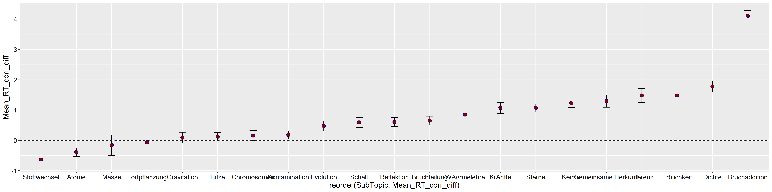
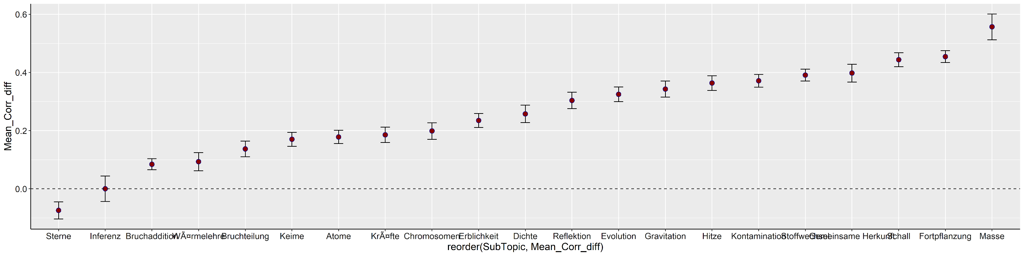
Descriptive statistics: Shtulman, by concept/topic
Notes:
Der zentrale Shtulman-Task (20 Min)
Drei Attentional Control-Aufgaben (30 Min)
1-2 Analogical Reasoning-Masse (20 Minuten)
Entweder general reasoning (z.B. eine 20 Minuten Raven-Version) oder WM (jeweils 20 Min). Es sollte wohl aus theoretischer Sicht entschieden werden, ob reasoning oder WM. Reasoning ist fuer die Education-Community vl. ein bisschen besser greifbar, aber ich tendiere tatsaechlich eher zu WM – einfach weil mein Interesse in der Studie auch eher kognitionspsychologisch ist.
Ein bisschen Demographie und so…
Pausen

Slide 45
Schritt 1: Skalierungen Anhang Mixed Models
Wie reliabel sind die Einzelnen Tasks (Verhältnis Personenvarianz vs. Itemvarianz im Mixed model)?
Macht die Skalierung einen Unterschied (Mittelwerte vs. Mixed model)?
Gibt es Unterschiede in der Reliabilität und der Höhe von Zusammenhängen zwischen Reaktionszeitemassen und Korrektheitsmassen?
Shtulman-Task
Bild-Wort
Anti-Sakkade
Flankier-reiz
Binding
Notes:
intuitive and scientific concepts continue to co-exist.
Andrew showed that with the following experiment:

Slide 46
Ergebnisse: Skalierungen Mixed Models
Alpha, Omega, Verhältnis Personen-/Itemvarianz
Shtulman-Task
Bild-Wort
Anti-Sakkade
Flankier-reiz
Binding
Notes:
intuitive and scientific concepts continue to co-exist.
Andrew showed that with the following experiment:

Slide 47
Methode und Ergebnis: Diffusionsmodellierung
Alpha, Omega, Verhältnis Personen-/Itemvarianz
Shtulman-Task
Bild-Wort
Anti-Sakkade
Flankier-reiz
Binding
Notes:
intuitive and scientific concepts continue to co-exist.
Andrew showed that with the following experiment:

Slide 48
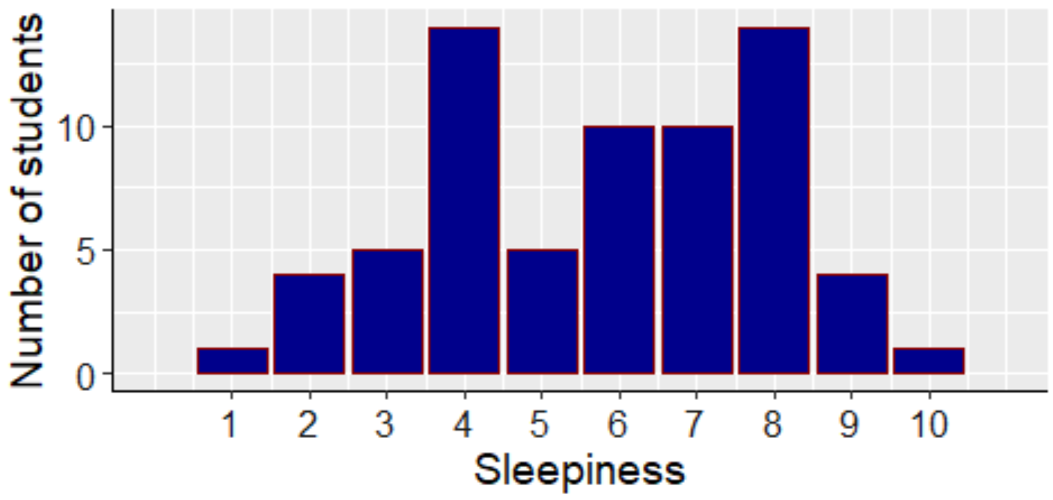
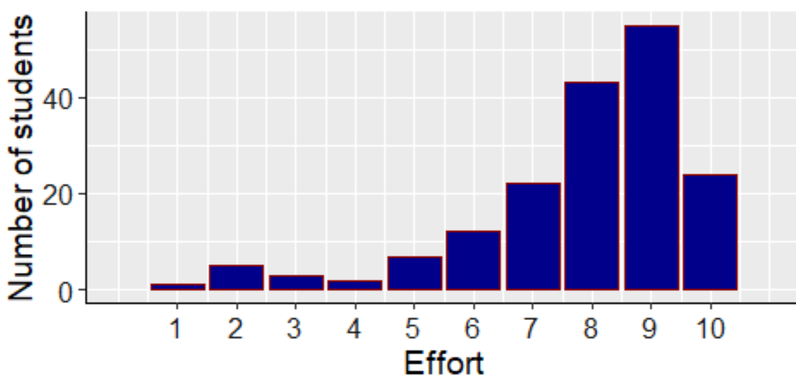
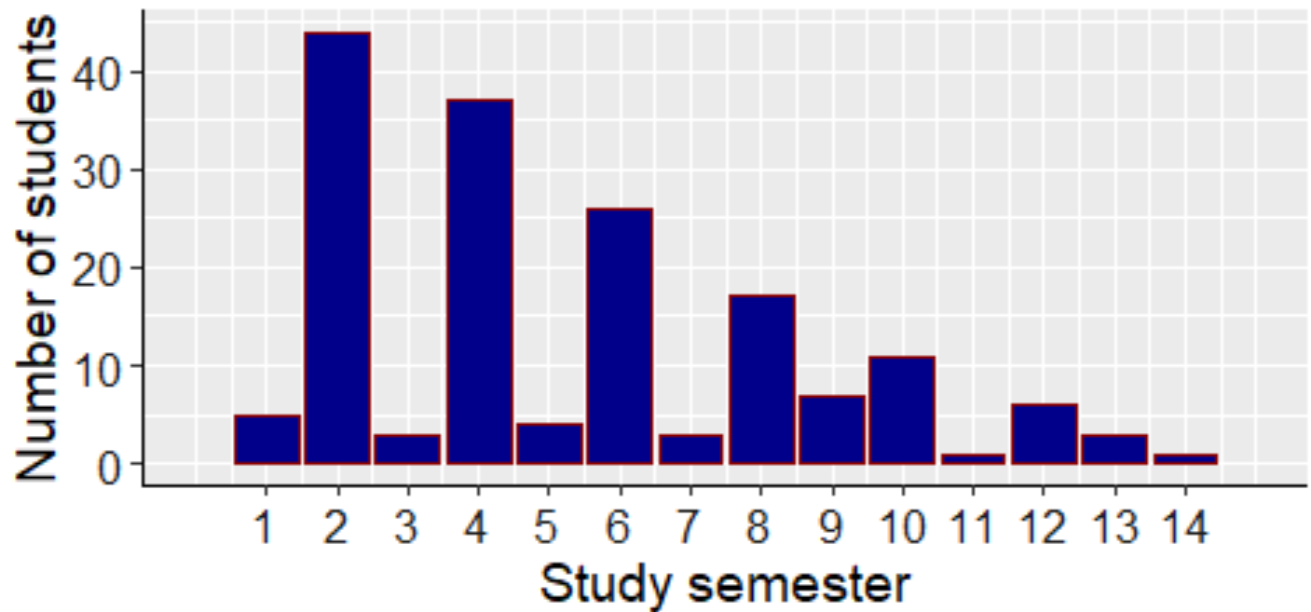
Sample
N = 175 students from universities in Zurich
119 (A)STEM, 52 non-STEM, 3 unknown
How tired are you feeling today (1-10;): M = 5.78, SD = 2.15
How much effort did you put into solving the previous tasks as well as possible (1-10): M = 7.86, SD = 1.89
74 female, 100 male, 1 unknown
Age: M = 23.02, SD = 4.40
Color perception difficulty: 5
Study semester: M = 5.22, SD = 3.13
MINT courses: M = 5.55, SD = 1.20
Self-rated high school science knowledge (1-10): M = 7.16, SD = 1.92
Notes:
Der zentrale Shtulman-Task (20 Min)
Drei Attentional Control-Aufgaben (30 Min)
1-2 Analogical Reasoning-Masse (20 Minuten)
Entweder general reasoning (z.B. eine 20 Minuten Raven-Version) oder WM (jeweils 20 Min). Es sollte wohl aus theoretischer Sicht entschieden werden, ob reasoning oder WM. Reasoning ist fuer die Education-Community vl. ein bisschen besser greifbar, aber ich tendiere tatsaechlich eher zu WM – einfach weil mein Interesse in der Studie auch eher kognitionspsychologisch ist.
Ein bisschen Demographie und so…
Pausen

Slide 49
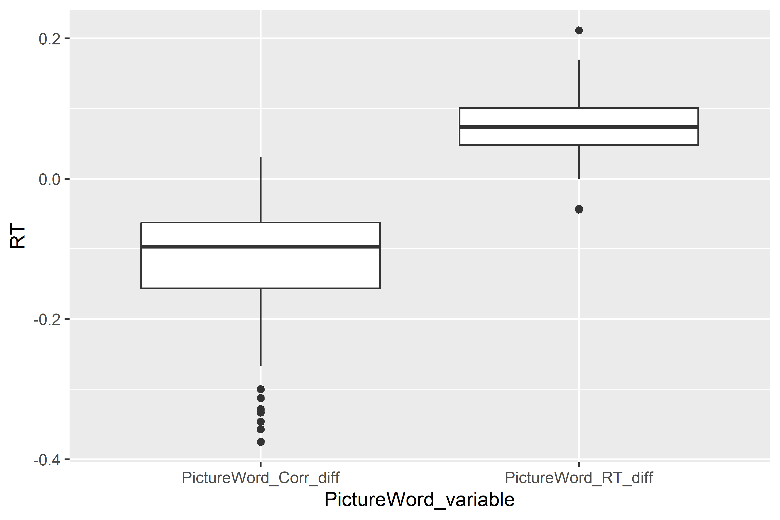
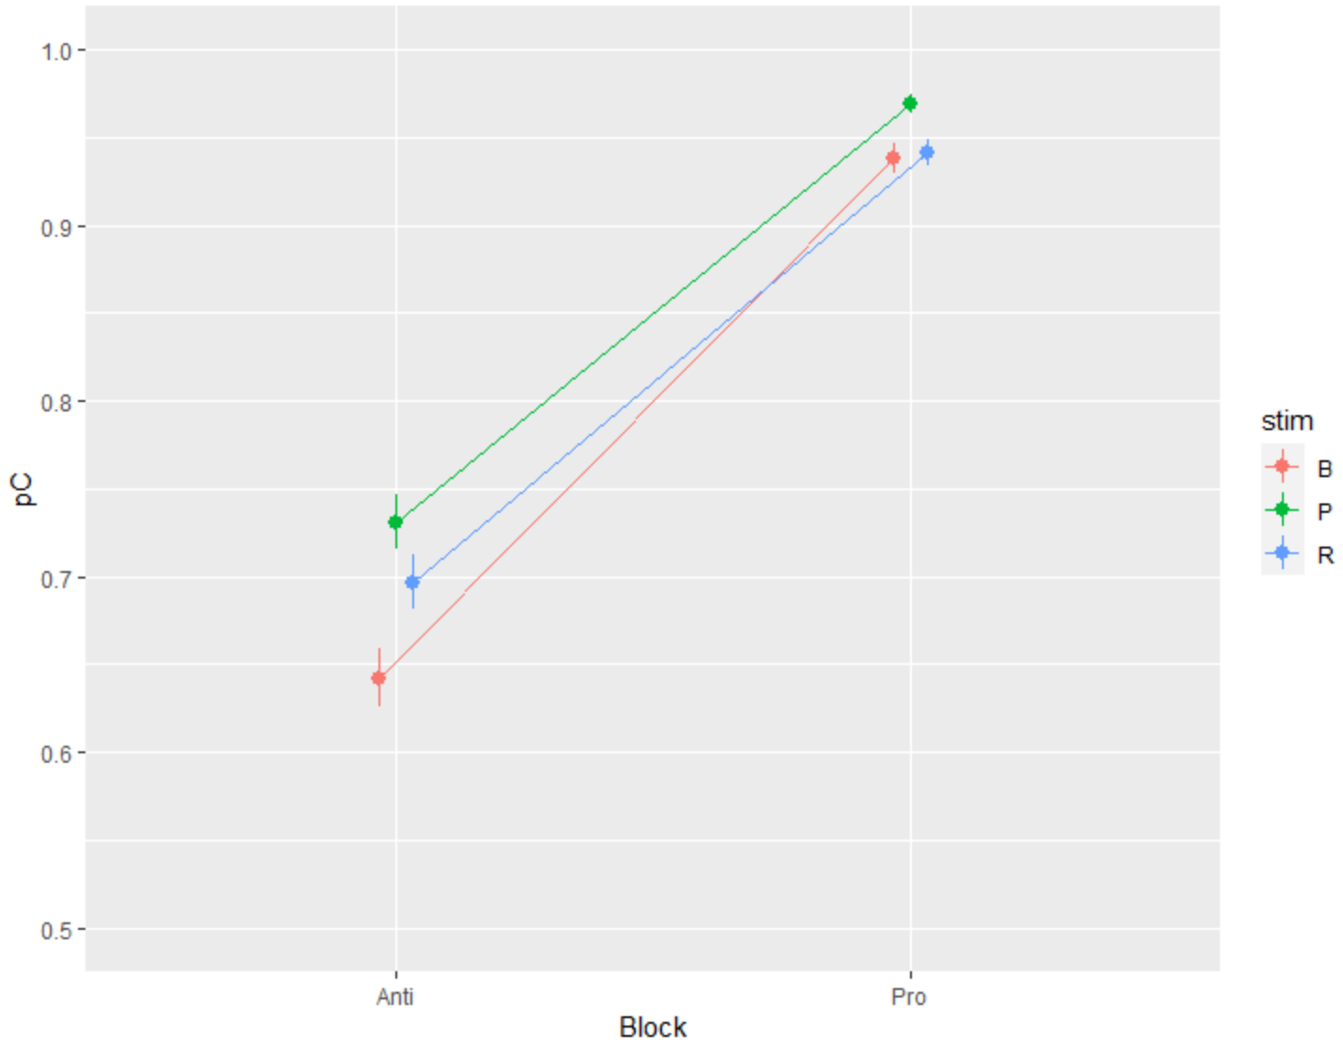
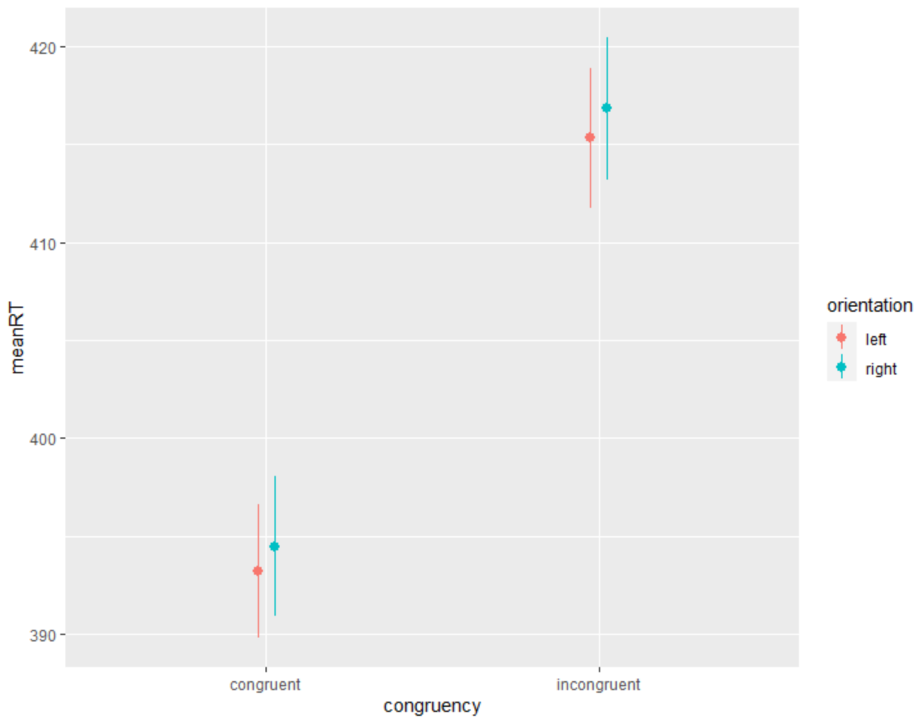
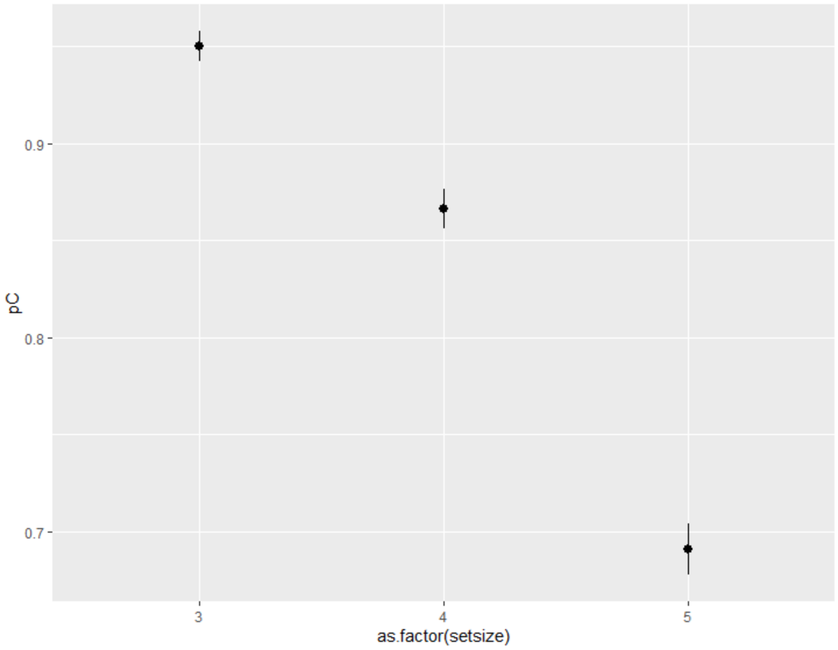
Descriptive Statistics: Inhibition and Binding
Picture-word
Anti-saccade
Flanker
Binding
Notes:
Der zentrale Shtulman-Task (20 Min)
Drei Attentional Control-Aufgaben (30 Min)
1-2 Analogical Reasoning-Masse (20 Minuten)
Entweder general reasoning (z.B. eine 20 Minuten Raven-Version) oder WM (jeweils 20 Min). Es sollte wohl aus theoretischer Sicht entschieden werden, ob reasoning oder WM. Reasoning ist fuer die Education-Community vl. ein bisschen besser greifbar, aber ich tendiere tatsaechlich eher zu WM – einfach weil mein Interesse in der Studie auch eher kognitionspsychologisch ist.
Ein bisschen Demographie und so…
Pausen

Slide 50
Internal consistencies (Alphas/Omegas)
Shtulman (across 21 topics):
RT differences: .45 (average intercorrelation about 0)
Correctness differences: .51 (average intercorrelation about 0)
Picture-word: .41/.54 (RT/Corr across 4 blocks)
Anti-saccade: .74 (three blocks - P, B and R)
Flanker: .35 (left- and right-trials; r = .18)
Binding: .65 (Set sizes 3, 4, and 5)
Notes:
Der zentrale Shtulman-Task (20 Min)
Drei Attentional Control-Aufgaben (30 Min)
1-2 Analogical Reasoning-Masse (20 Minuten)
Entweder general reasoning (z.B. eine 20 Minuten Raven-Version) oder WM (jeweils 20 Min). Es sollte wohl aus theoretischer Sicht entschieden werden, ob reasoning oder WM. Reasoning ist fuer die Education-Community vl. ein bisschen besser greifbar, aber ich tendiere tatsaechlich eher zu WM – einfach weil mein Interesse in der Studie auch eher kognitionspsychologisch ist.
Ein bisschen Demographie und so…
Pausen

Slide 51
The main question: What predicts the Shtulman-task?
RT-differences: nothing
Correctness-differences: some things
Intercorrelations inhibition- and binding-tasks:
little

Slide 52
Bayesian bivariate multilevel log-normal/binomial regression model
TT
Picture-Word RT
-.06
-.04
FF
-.04
RTs
Picture-Word Corr
-.04
FT
-.04
TF
Anti-saccade
.34
TT
.19
Flanker
.27
FF
Correct-nesses
.23
FT
Binding
.18
TF
Notes:
Important point:
Does an inhibition-process predict congruent, or incongruent items?
Left side: Higher indicates better; right side:
Lower better for RTs, higher better for correctnesses.

Slide 53
Bayesian bivariate multilevel log-normal/binomial regression model
TT
.02
Picture-Word RT
.03
FF
RTs
Picture-Word Corr
.03
FT
.03
TF
Anti-saccade
.09
TT
Flanker
.17
FF
Correct-nesses
.04
FT
Binding
.11
TF

Slide 54
Schritt 1: Skalierungen Anhang Mixed Models
Wie reliabel sind die Einzelnen Tasks (Verhältnis Personenvarianz vs. Itemvarianz im Mixed model)?
Macht die Skalierung einen Unterschied (Mittelwerte vs. Mixed model)?
Gibt es Unterschiede in der Reliabilität und der Höhe von Zusammenhängen zwischen Reaktionszeitemassen und Korrektheitsmassen?
Shtulman-Task
Bild-Wort
Anti-Sakkade
Flankier-reiz
Binding
Notes:
intuitive and scientific concepts continue to co-exist.
Andrew showed that with the following experiment:

Slide 55
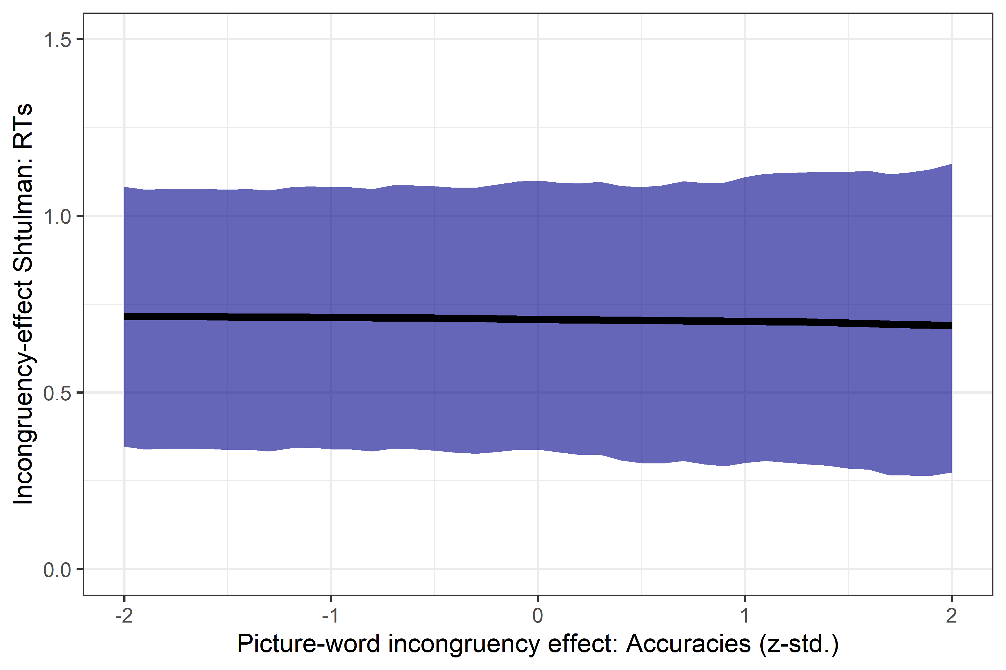
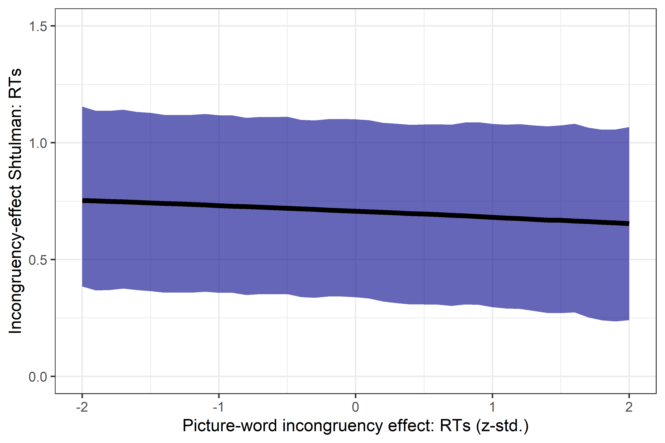
Model-estimated relation between inhibition abilities and incongruency-effect on reaction times
Notes:
x-Axis: Higher indicates worse or a higher incongruency-effect
y-Axis: Higher also indicates worse or a higher incongruency-effect

Slide 56
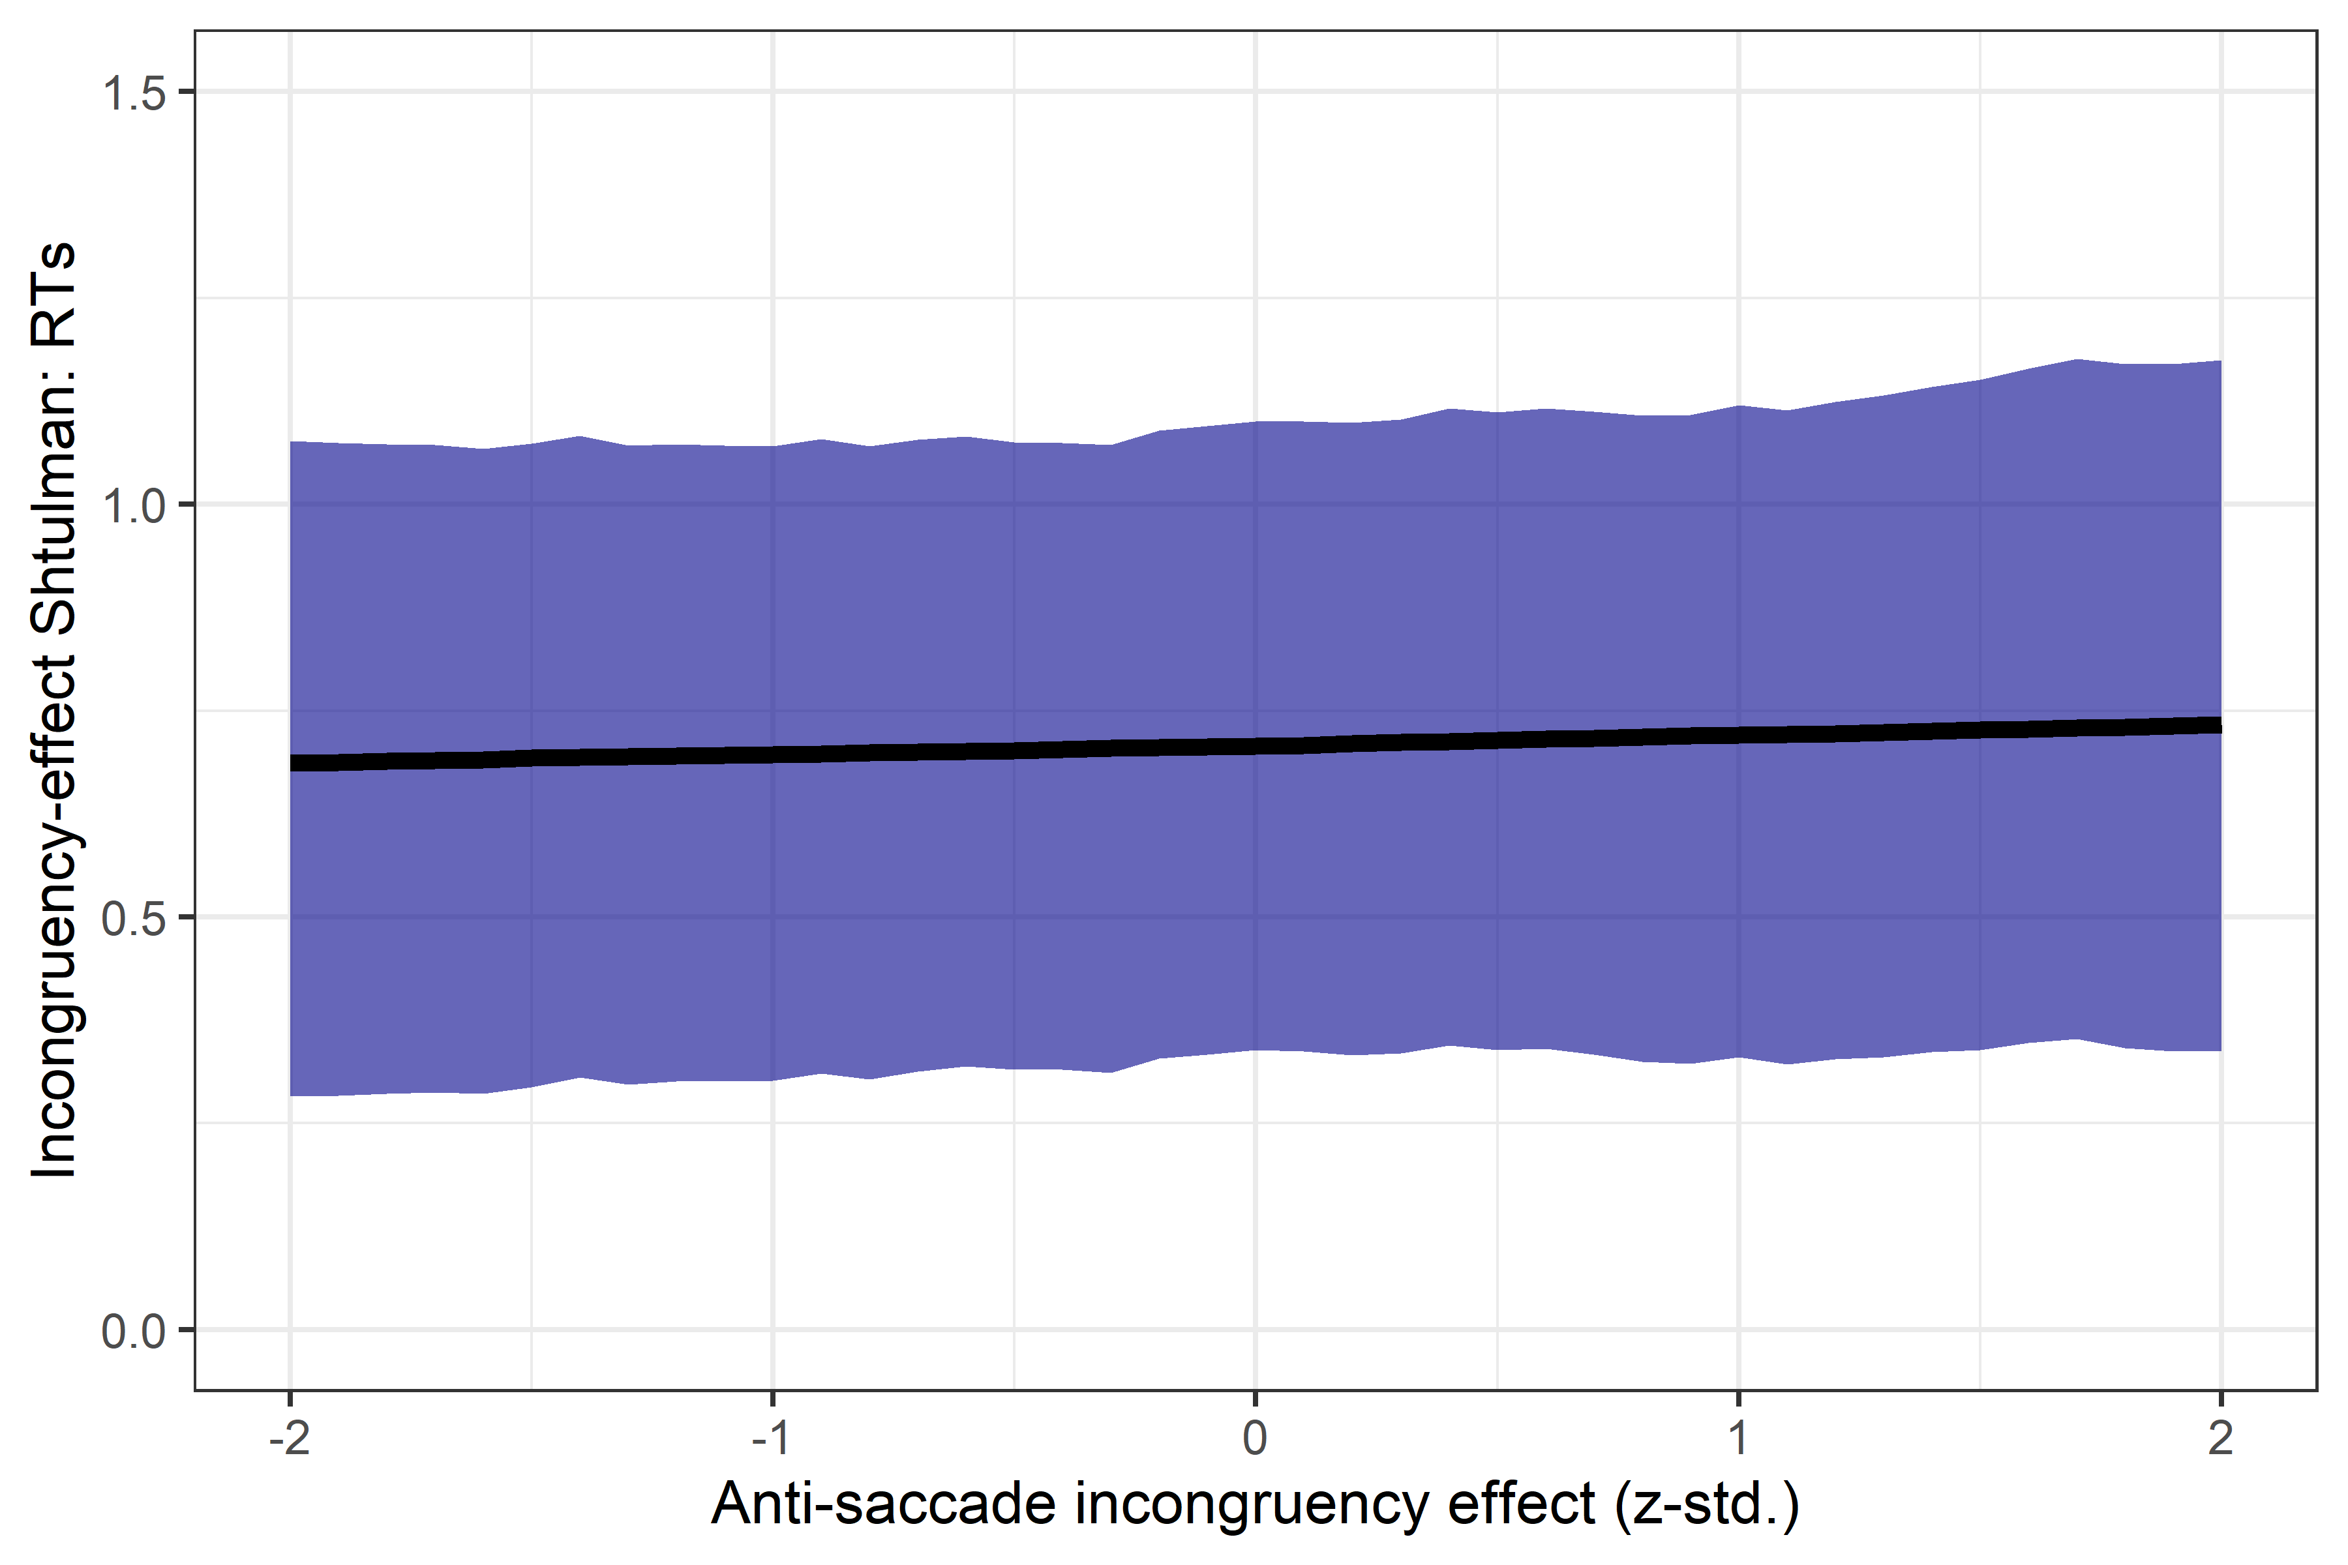
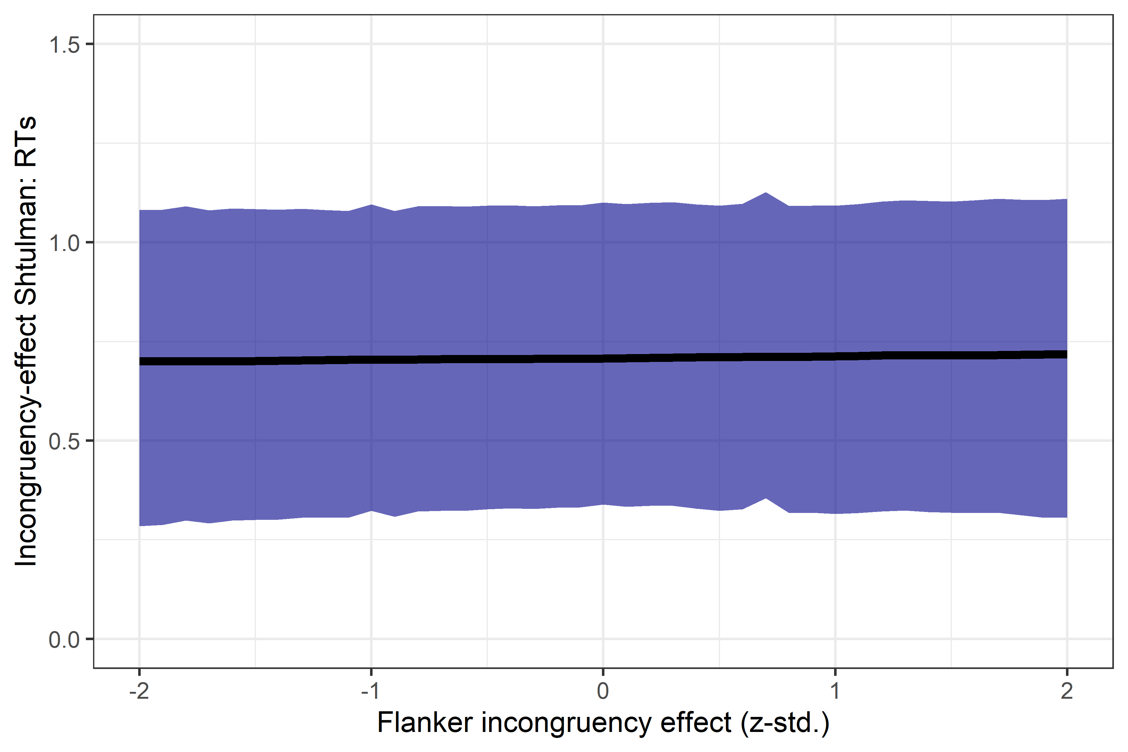
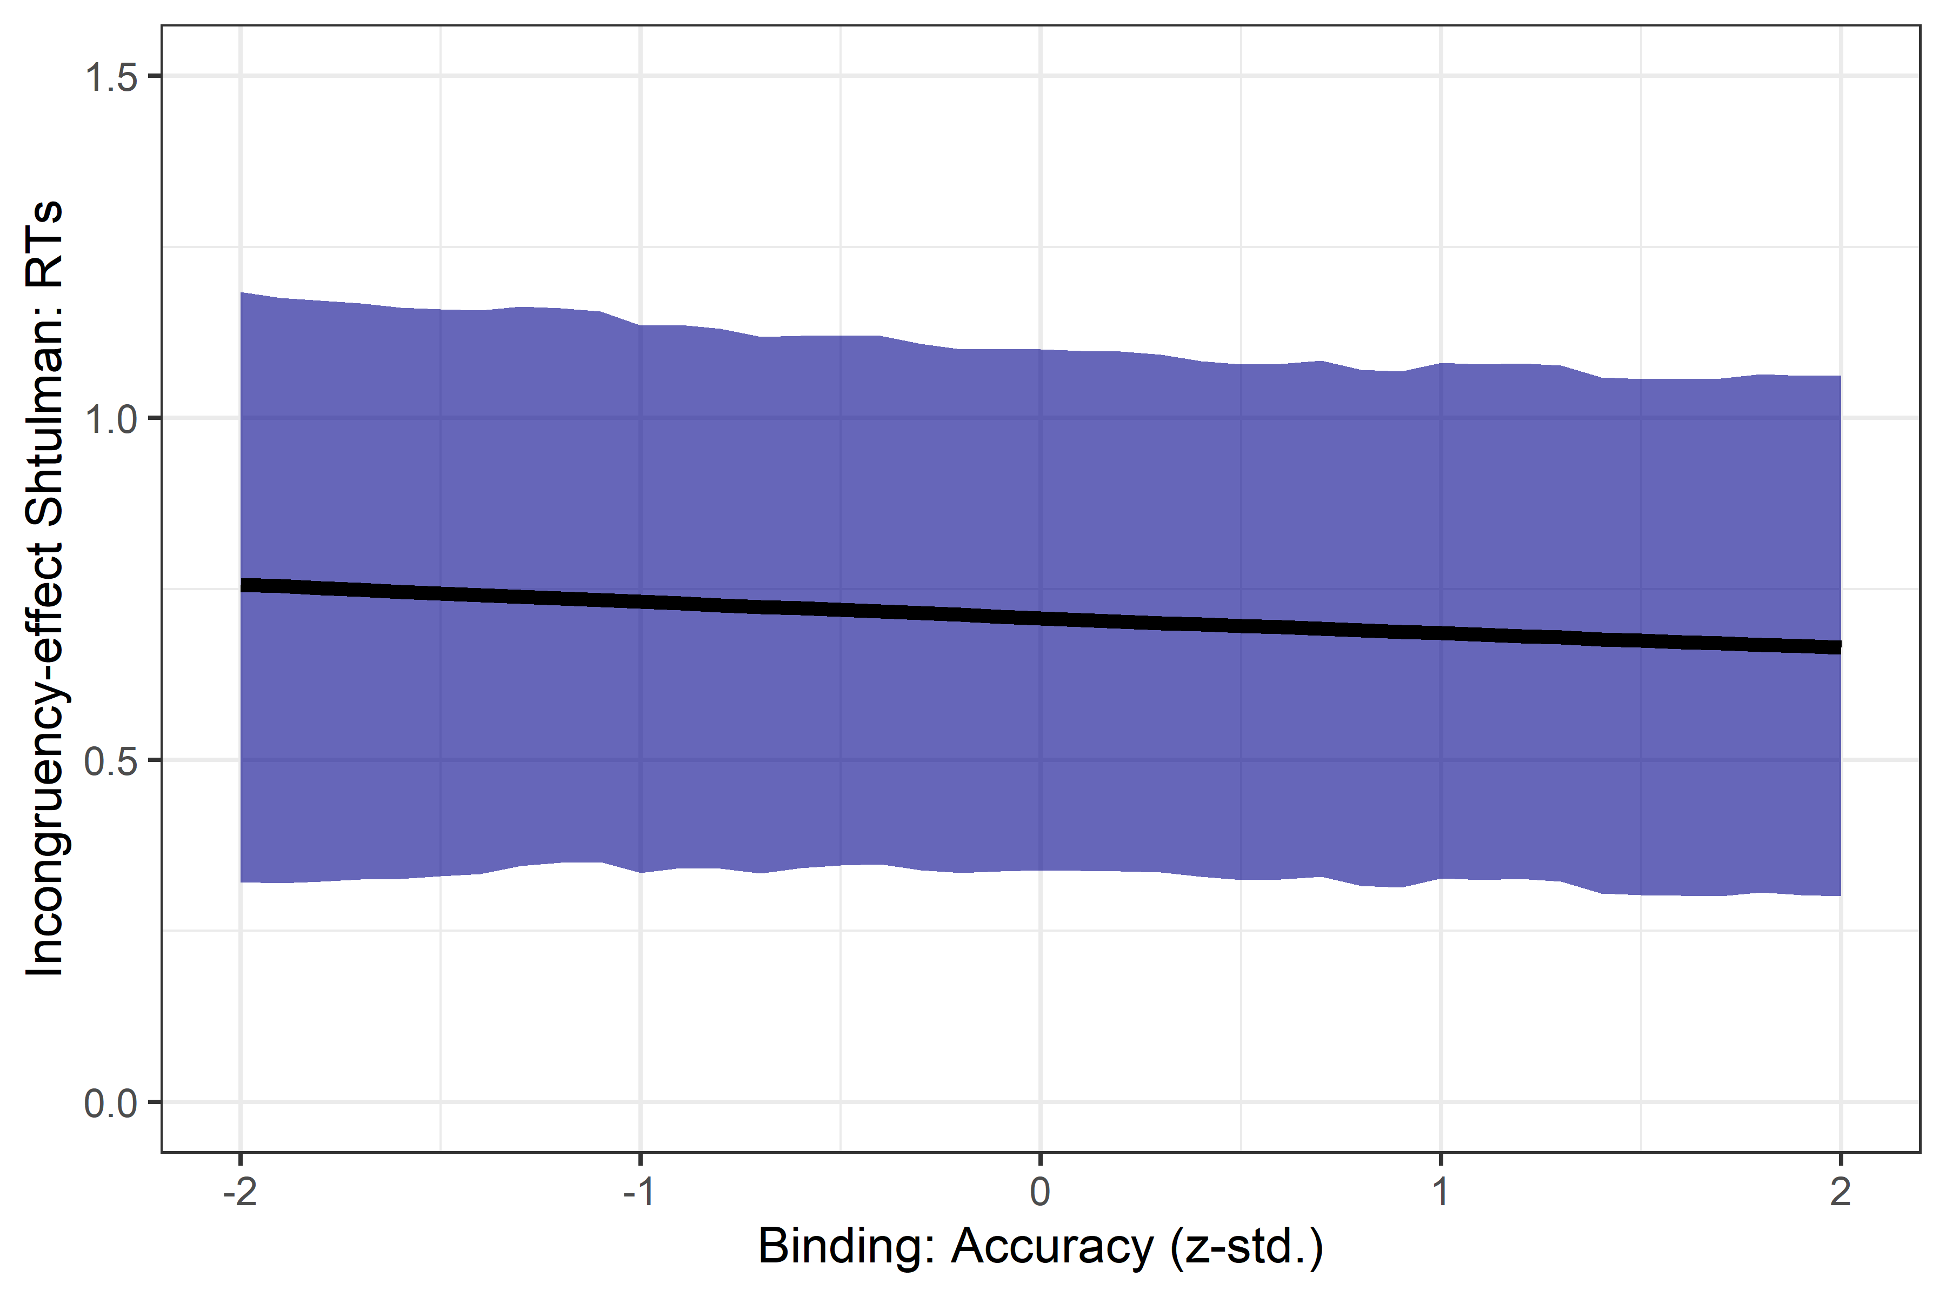
Model-estimated relation between inhibition abilities and incongruency-effect on reaction times

Slide 57
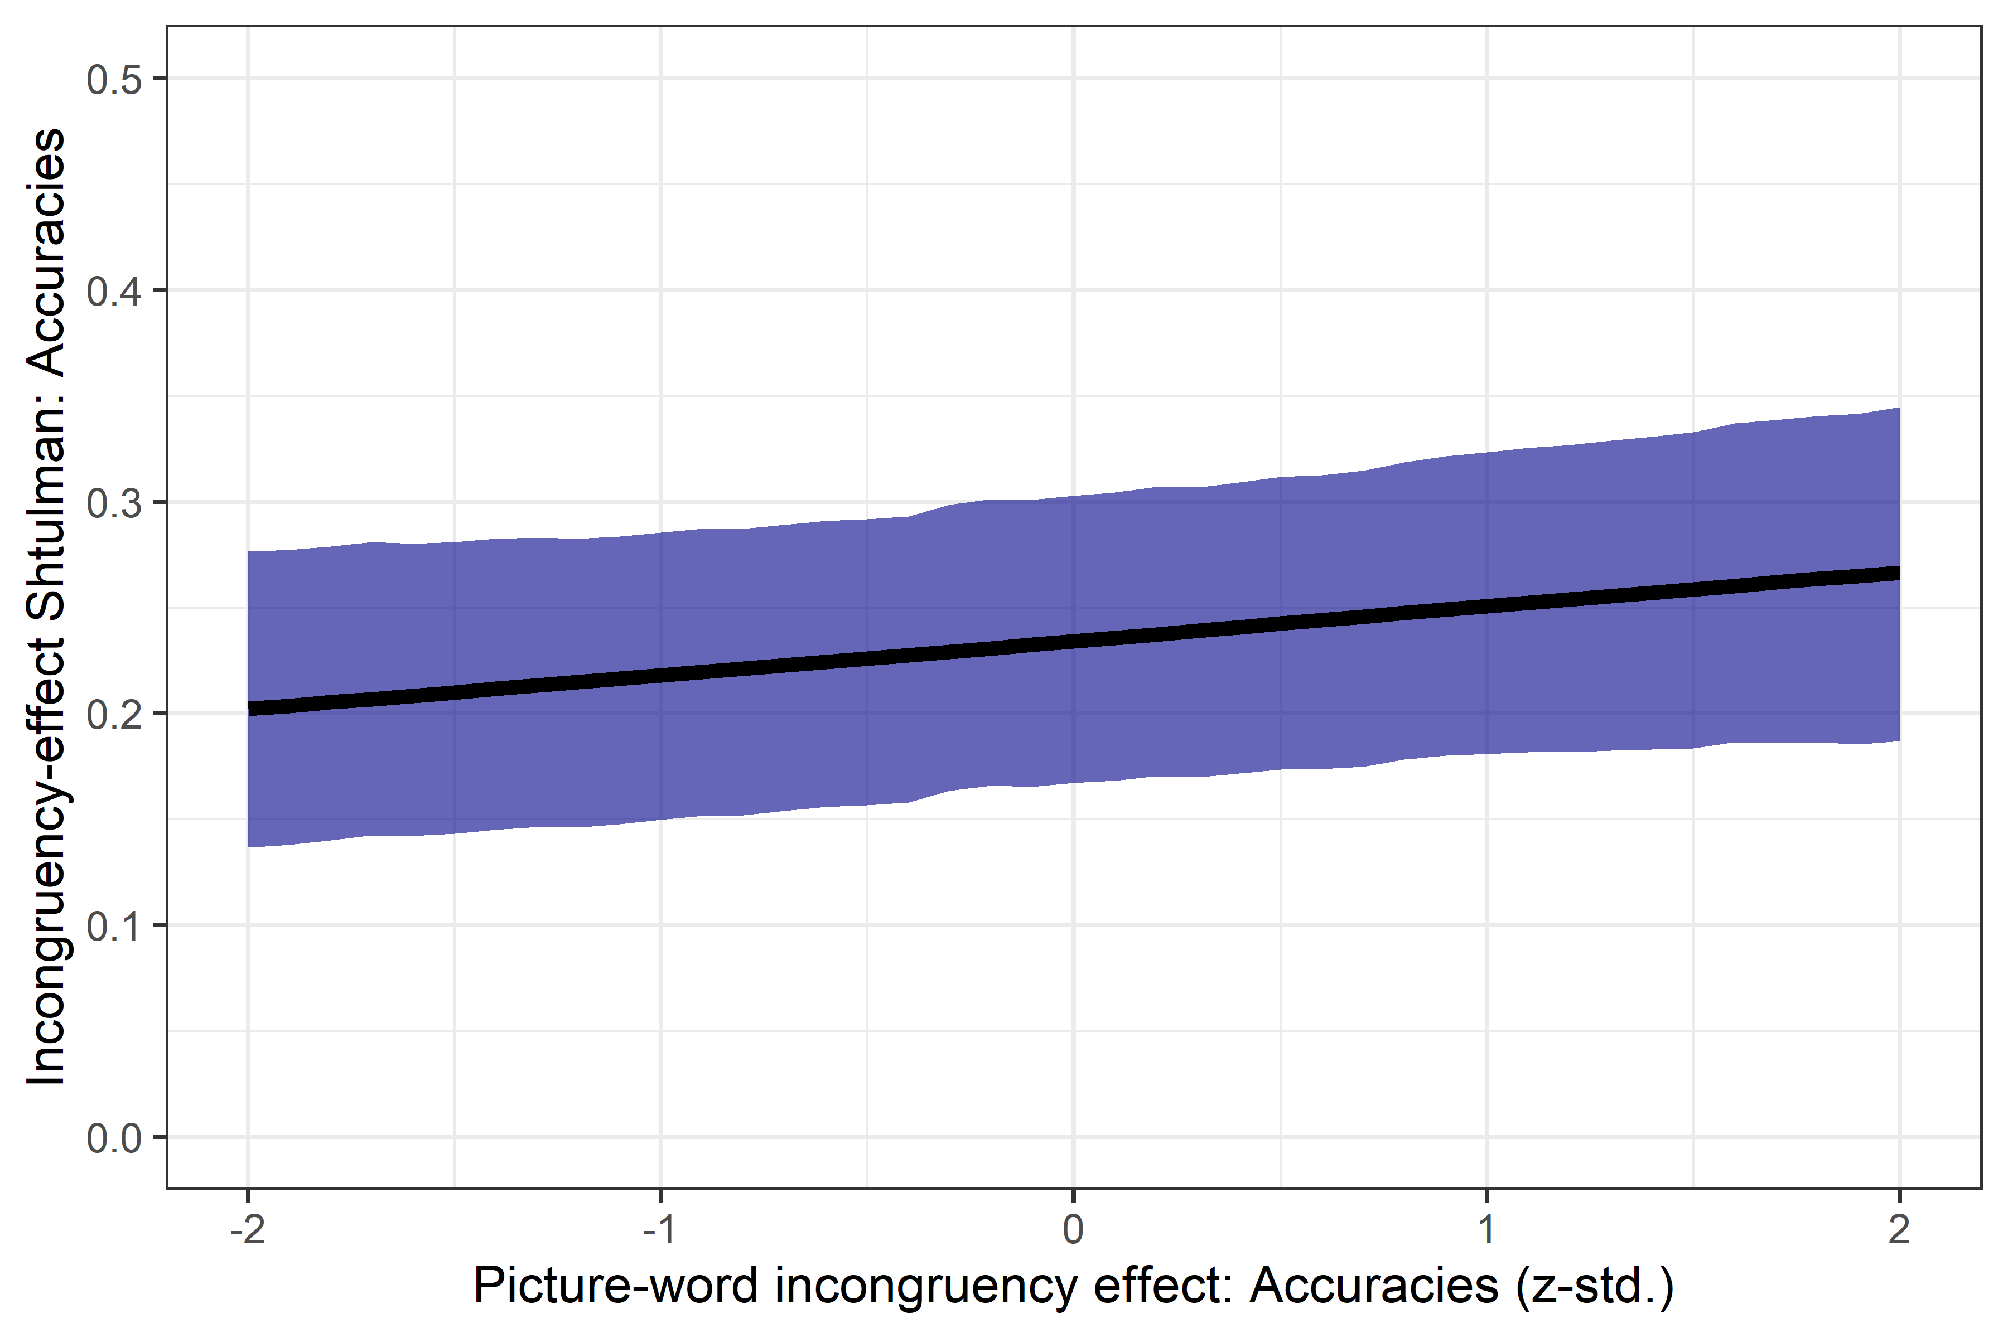
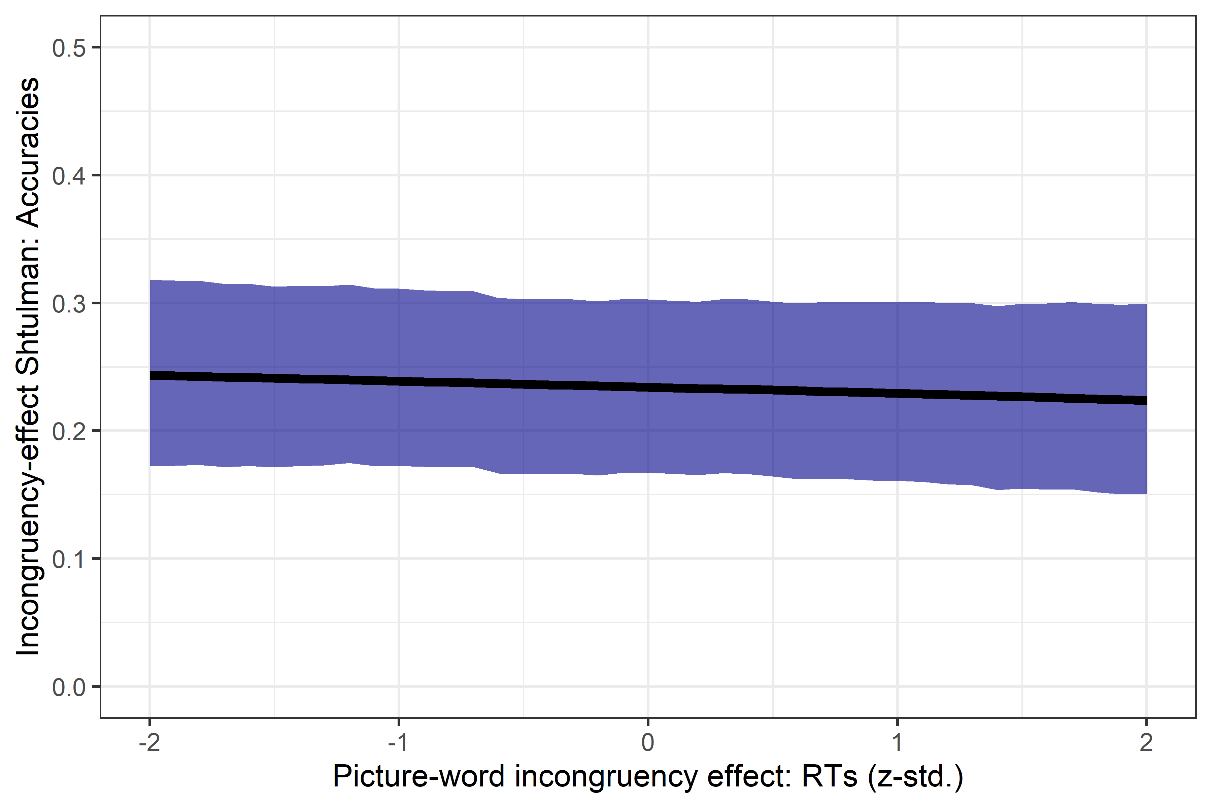
Model-estimated relation between inhibition abilities and incongruency-effect on accuracies

Slide 58
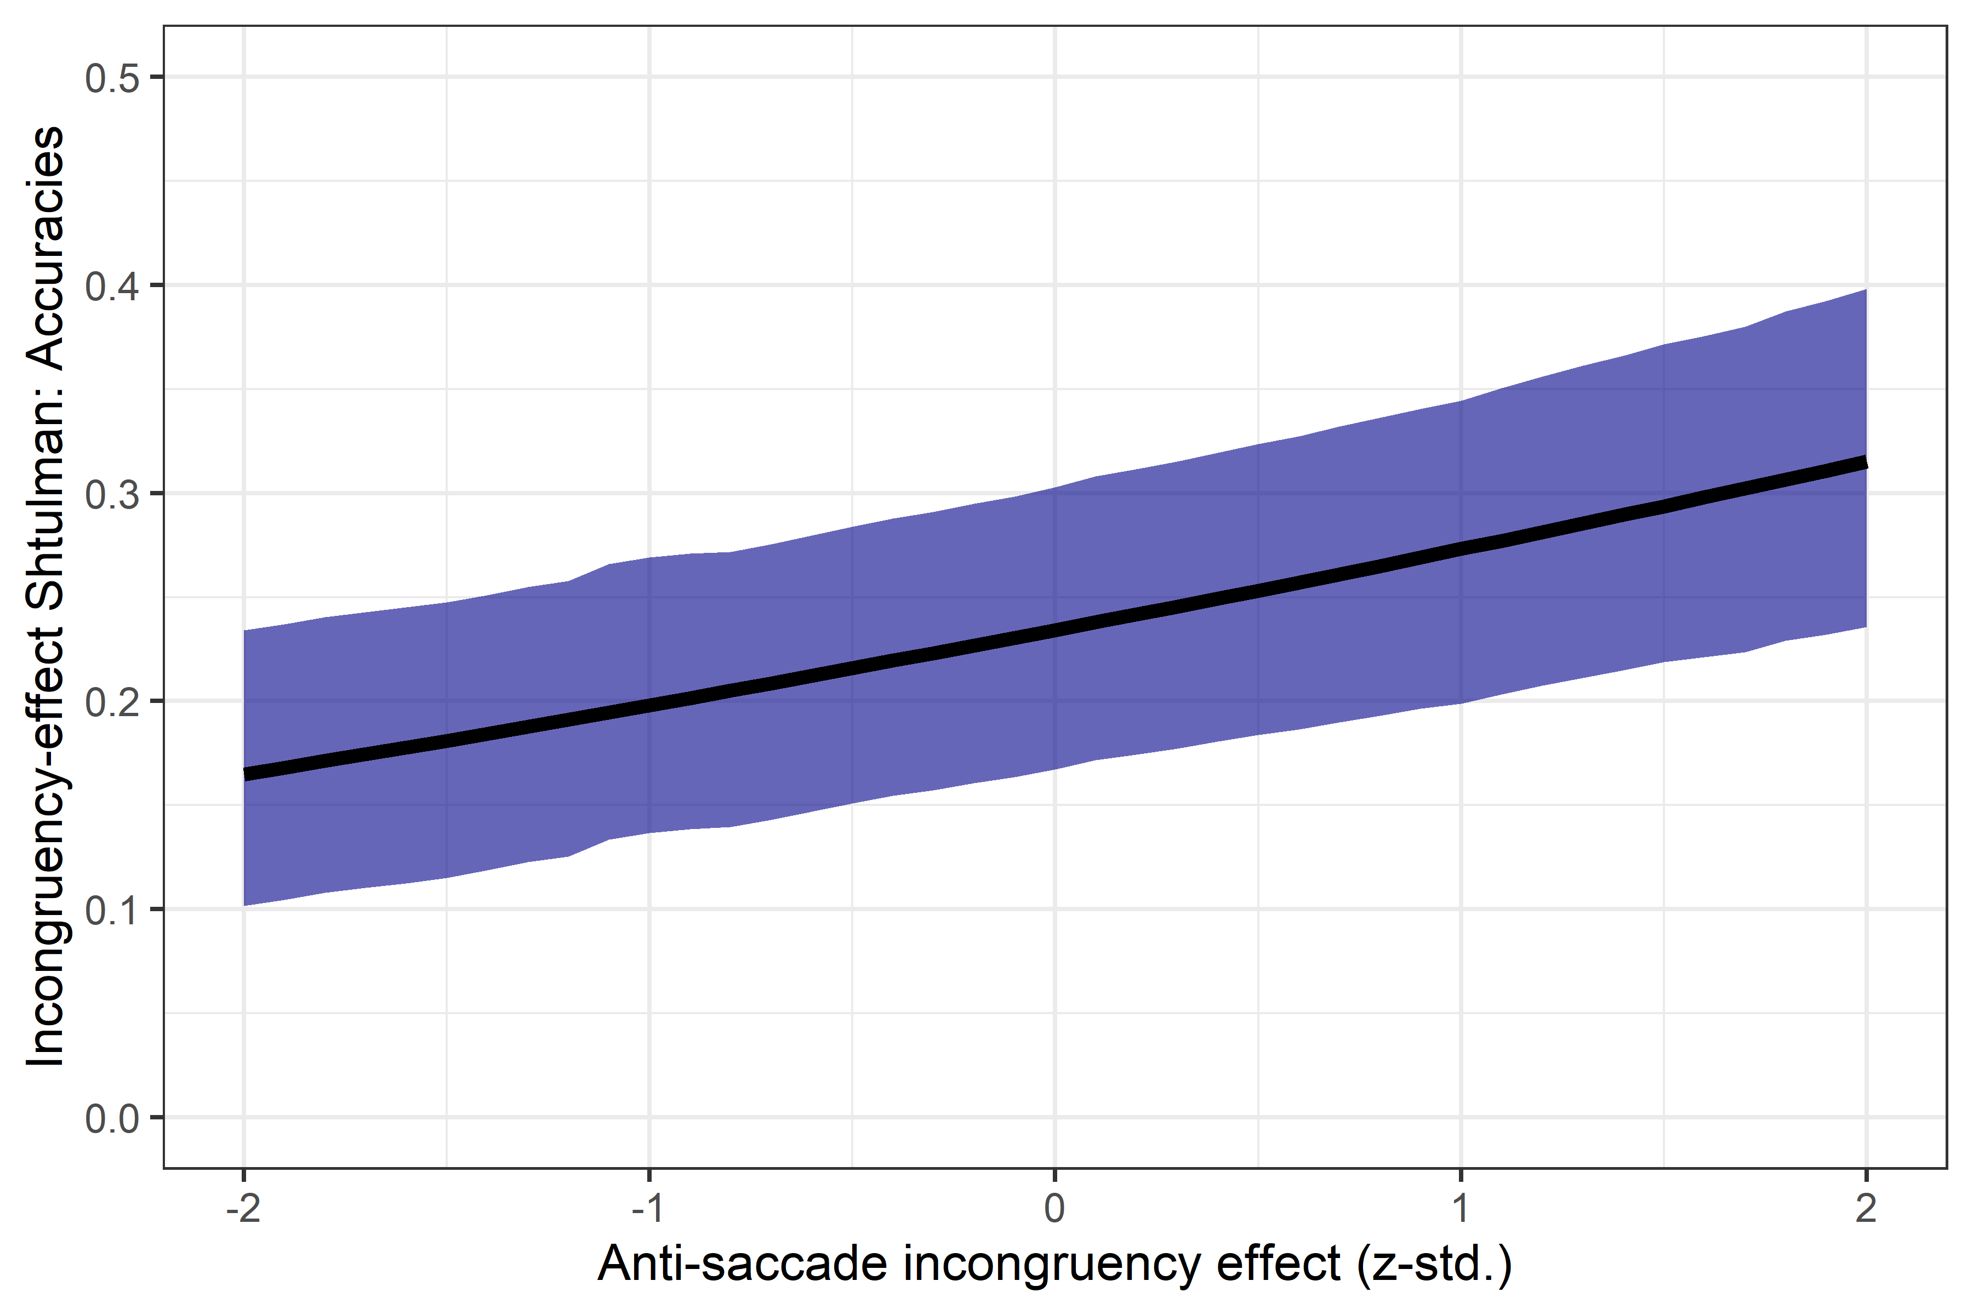
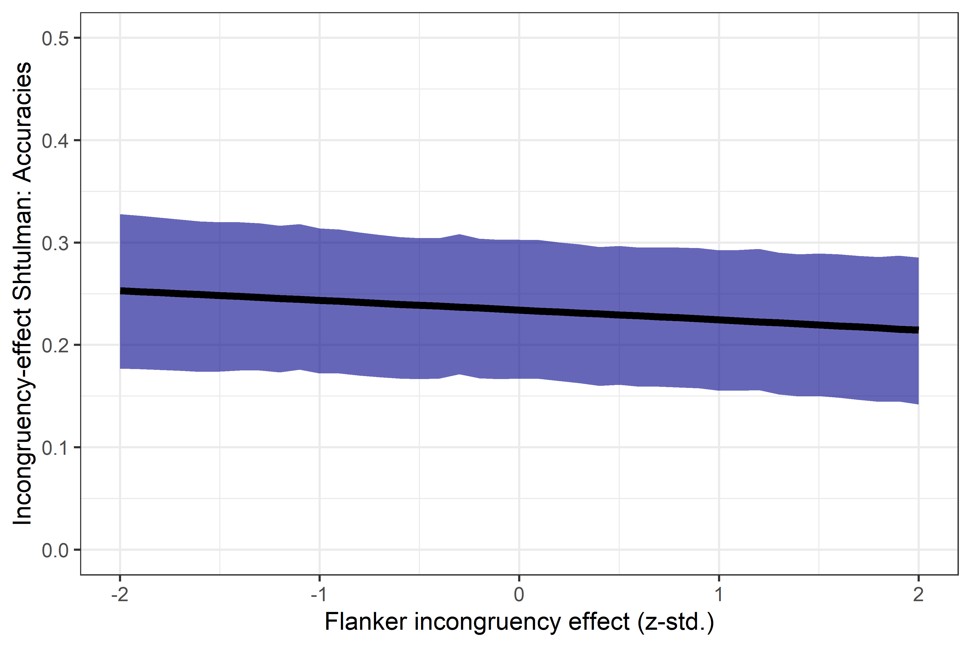
Model-estimated relation between inhibition abilities and incongruency-effect on accuracies
For individuals showing a strong incongruency-effect on the anti-saccade task, the incongruency-effect on accuracies in the Shtulman-task doubles.

Slide 59
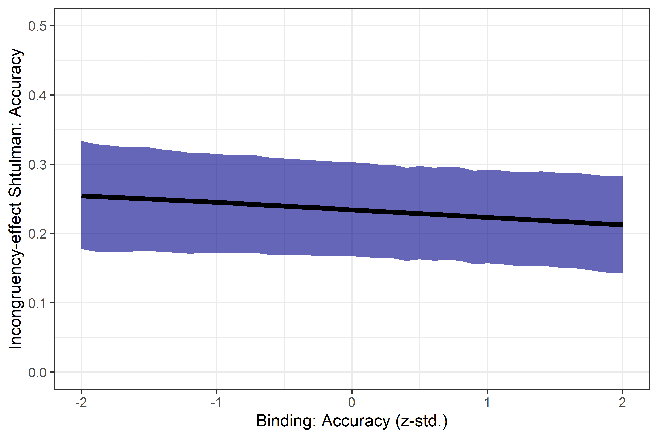
Model-estimated relation between inhibition abilities and incongruency-effect on accuracies

Slide 60
Handling interference between intuitive and scientific conceptions in the statement-verification paradigm relates to the anti-saccade effect.
Anti-saccade requires suppressing the automatic response of going in the direction of the stimulus
Indication that resolving interference is a categorical rather than a continuous process:
I need to shut down the activation of the intuitive answer
It's less a process of suppressing the activation of a concept that has been co-activated through semantic relatedness
It's less a process of decreasing attention on co-activated information
It's less a process that relies strongly on attention control and working memory capacity

Slide 61
Meine Idee:
- Besteht wirklich ein Zusammenhang zu Inhibition?
Vergügbare Evidenz:
Babai, Younis, & Stavy, 2014: Zusammenhang mit digit cancellation test; fanden einige Korrelationen
Stricker et al., 2021: Interferenz in Mathematik, Korrelation mit Inhibition (Picture-Word Aufgabe; keine nach Kontrolle für Mathe-Achievement)
Vosniadou et al., 2018: Korrelation with Inhibition & Dhifting (verbal, numerisch, & figural Stroop; Analyse: Korrektheit und Reaktionszeiten nur in inkongruenten Trials; fanden einige Korrelationen nach Kontrolle für Raven)
Ich wollte mir den Zusammenhang mit Inhibition genauer ansehen, denn:
1) Vosniadou et al. fanden die stärksten Zusammenhänge, aber nur mit inkongruenten Stroop- und Shifting-Durchgängen. Die berechtigte Nor ist, Unterschiede zwischen kongruenten und inkongruenten Durchgängenanzusehen, um besser für unbeobachtete Heterogenität zu kontrolleren. Babai et al. verwendeten einen Aufmerksamkeitstest.

Slide 62
Meine Idee:
- Besteht wirklich ein Zusammenhang zu Inhibition?
Vergügbare Evidenz:
Babai, Younis, & Stavy, 2014: Zusammenhang mit digit cancellation test; fanden einige Korrelationen
Stricker et al., 2021: Interferenz in Mathematik, Korrelation mit Inhibition (Picture-Word Aufgabe; keine nach Kontrolle für Mathe-Achievement)
Vosniadou et al., 2018: Korrelation with Inhibition & Dhifting (verbal, numerisch, & figural Stroop; Analyse: Korrektheit und Reaktionszeiten nur in inkongruenten Trials; fanden einige Korrelationen nach Kontrolle für Raven)
Ich wollte mir den Zusammenhang mit Inhibition genauer ansehen, denn:
2) Inhibition ist ein breites und komplexes Konstrukt. Welche Aufgaben sollen verwendet werden? Muss Interferenz wirklich über Inhibition/Aufmerksamkeitskontrolle gelöst werden?
Literatur aus den letzten Jahren legt die Abwesenheit eines generellen Inhibitionsfaktors dar (Rey-Mermet, Gade, & Oberauer, 2018; Von Bastian et al., 2020)
Mason & Zaccoletti (2021): Die meisten Inhibitions-Studien im pädagogischen Kontext verwenden einfach Stroop.

Slide 63
Meine Idee:
- Besteht wirklich ein Zusammenhang zu Inhibition?
Vergügbare Evidenz:
Babai, Younis, & Stavy, 2014: Zusammenhang mit digit cancellation test; fanden einige Korrelationen
Stricker et al., 2021: Interferenz in Mathematik, Korrelation mit Inhibition (Picture-Word Aufgabe; keine nach Kontrolle für Mathe-Achievement)
Vosniadou et al., 2018: Korrelation with Inhibition & Dhifting (verbal, numerisch, & figural Stroop; Analyse: Korrektheit und Reaktionszeiten nur in inkongruenten Trials; fanden einige Korrelationen nach Kontrolle für Raven)
Ich wollte mir den Zusammenhang mit Inhibition genauer ansehen, denn:
3) Das ist wirklich schwierig zu modellieren. Frühere Ansätze vermischen intra- und interindividuelle Varianz durch die Berechnung von Mittelwertsunterschieden innerhalb von Personen, was womöglich zu verzerrten und unreliablen Schätzungen führt (Rouder & Haaf, 2018).

Slide 64
OR
nothing has to do with the Shtulman-task
-> There are absolutely no correlations with reaction time-differences!
Does resolving interference require additional time, or does it go quicker if I can do it well?
Heterogeneity in relation between reaction times and accuracy on incongruent statements?
Do differenes in accuracies have a clear interpretation at all?
Incongruent statements clearly require more complex knowledge
We need a theory of the cognitive process taking place in the statement-verification task:
What other processes are involved (a little bit of binding, domain-specific knowledge?), what kinds of inhibition do play a role and which not, and why don't we see anything on reaction times?
We need to consider our statistical models (measurement error in individual differences)
what exactly?

Slide 65
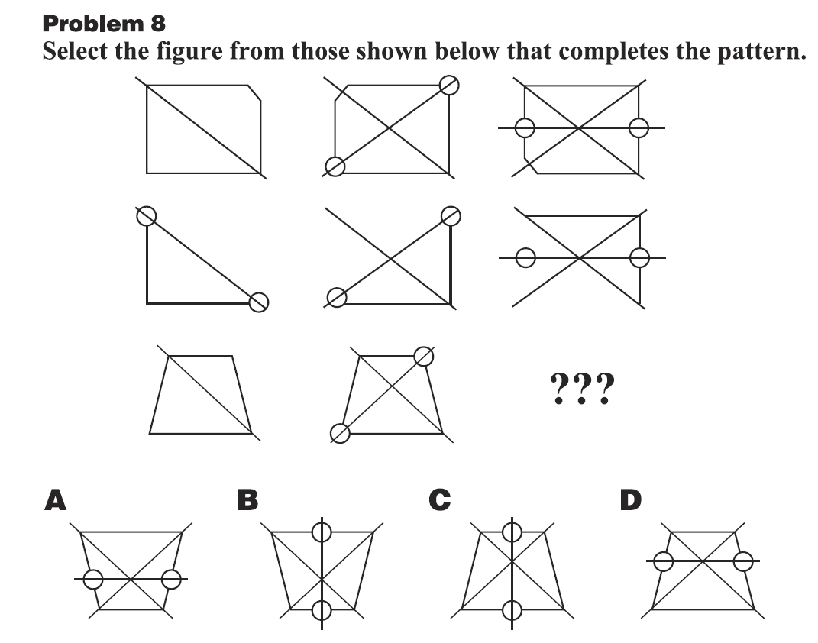
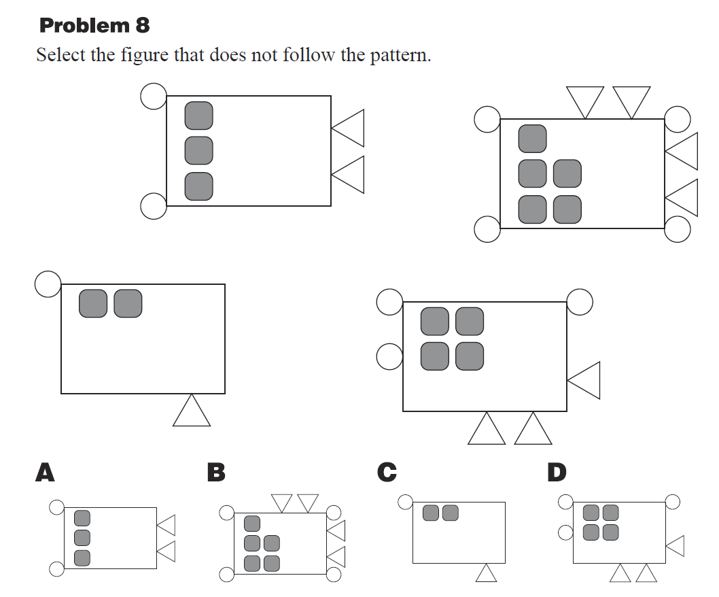

My idea became more comprehensive: Further cognitive abilities?
Relational reasoning
Dumas & Alexander (2016). Three of four aspects: Analogies, anomalistic und antagonistic reasoning.
Relational reasonins has become a major construct in bridging cognitive and educational psychology in recent years (Dumas, 2017; Goldwater & Schalk, 2016). Scientific concepts are relational, which makes them so hard to learn.

Slide 66

My idea:
A State-Trait Decomposition
Design:
Disentangling of different cognitive processes/abilities in the statement-verification task. Since it is difficult to manipulate cognitive abilities:
A repeated measures-design - A state-trait decomposition
Statement-verification task
Statement-verification task
Statement-verification task
T1 4 weeks T2 4 weeks T3
Notes:
About ten years ago, Andrew showed college students two kinds of statements.

Slide 67
Average picture-word incongruency-effect across assessments
Picture-word incongruency effect: Trait
Picture-word state T1
Picture-word state T2
Picture-word state T3
Between-person
relation
Within-Person
relations
Statement-verification task: Trait
Statement-verification task T1
Statement-verification task T2
Statement-verification task T3
Average Shtulman incongruency-effect across assessments
Notes:
About ten years ago, Andrew showed college students two kinds of statements.

Slide 68
The main question: What predicts the Shtulman-task?
RT-Unterschiede: nichts!
Korrektheits- Unterschiede: einiges!

Slide 69
Interne Konsistenzen (Alphas/Omegas):
Shtulman (über 21 Themen):
RT Unterschiede: .45 (some negative loadings; also .45 for correct answer only); congruent statements: .91; incongruent statements: .90
Corr differences: .51 (some negative loadings); congruent statements: .60; incongruent statements: .65
AntiSaccade: .74 (three blocks - P, B, and R
Binding: .65 (blocks with 3, 4, and 5 set sizes)
Flanker: .35 (r = .18 of left- and right incongruent trials)
Notes:
Der zentrale Shtulman-Task (20 Min)
Drei Attentional Control-Aufgaben (30 Min)
1-2 Analogical Reasoning-Masse (20 Minuten)
Entweder general reasoning (z.B. eine 20 Minuten Raven-Version) oder WM (jeweils 20 Min). Es sollte wohl aus theoretischer Sicht entschieden werden, ob reasoning oder WM. Reasoning ist fuer die Education-Community vl. ein bisschen besser greifbar, aber ich tendiere tatsaechlich eher zu WM – einfach weil mein Interesse in der Studie auch eher kognitionspsychologisch ist.
Ein bisschen Demographie und so…
Pausen

Slide 70
Posner (1982, p. 212):
The students' current concepts are inadequate to allow him to grasp some new phenomenon successfully. Then the student must replace or reorganize his central concepts.
Replacement of intuitive concepts by scientific ones
substantial reorganisation of existing conceptual structures (Vosniadou, 2012, 2014)
a gestalt-type restructuring (Vosniadou, 2012)
Notes:
About ten years ago, a groundbreaking study was conducted that brought a massive change to research on conceptual change.
Up to the 90s, the process of acquiring new concepts that are inconsistent with one's prior knowledge used to be portrayed as follows:
Learners restructure their intuitive concepts into scientific ones that replace the initial concept.
When learners are faced with evidence that contradicts their held views, they will get rid of these views and supplant them with more appropriate ones.
In 2012, Andrew Shtulman published a study that changed our views on conceptual change.
He conducted an experiment in which he supposedly showed that this is not the case.
Instead, since his study, more and more people are convinced that after learners undergo a conceptual change, their...

Slide 71
Intuitive and scientific concepts continue to co-exist
Notes:
intuitive and scientific concepts continue to co-exist.
Andrew showed that with the following experiment:

Slide 72
Consistent/congruent between intuitive and scientific conception: Both say true
"The moon revolves around the earth"
Inconsistent/incongruent between intuitive and scientific conception: Intuition says false, Science says true
"The earth revolves around the sun"
Inconsistent statements:
More errors & longer reaction times
Notes:
He showed college students two kinds of statements.

Slide 73
Consistent/congruent between intuitive and scientific conception: Both say false
"Atoms are visible to the naked eye"
Inconsistent/incongruent between intuitive and scientific conception: Intuition says false, Science says true
"Atoms are mostly empty space"
Inconsistent statements:
More errors & longer reaction times
Notes:
He showed college students two kinds of statements.

Slide 74
Consistent/congruent between intuitive and scientific conception: Both say true
"Ovens produce heat"
Inconsistent/incongruent between intuitive and scientific conception: Intuition says true, Science says false
"Coats produe heat"
Inconsistent statements:
More errors & longer reaction times
Notes:
He showed college students two kinds of statements.

Slide 75
Consistent/congruent between intuitive and scientific conception: Both say false
"1/3 plus 1/3 yields 1/3"
Inconsistent/incongruent between intuitive and scientific conception: Intuition says true, Science says false
"2/3 plus 2/4 yields 4/7"
Do our intuitive conceptions remain across the life-span
and are co-activated each time we face relevant phenomena?
Inconsistent statements:
More errors & longer reaction times
Notes:
He showed college students two kinds of statements.

Slide 76
Replications and extensions
Shtulman & Harrington, 2016: Older adults
Potvin et al., 2015: The "heavy objects sink more"-conception 14- to 15 year olds
Potvin & Cyr, 2017: Prevalence of misconceptions about buoyancy force in groups of varying expertise
DeWolf & Vosniadou, 2015: Fraction magnitudes and the whole number bias
Järnefelt, Canfield, & Kelemen, 2015: Divine Design of nature
Barlev, Mermelstein, & German, 2017: Concepts about persons and god
Shtulman & Legare, 2019: Test of two explanations for the phenomenon
Brault Foisy et al., 2015; Masson et al., 2014; Potvin et al., 2014: Activation of inhibition-related areas
Babai, Younis, & Stavy, 2014: Association with inhibition
Vosniadou et al., 2018: Association with inhibition and shifting
Stricker et al., 2021: Association with inhibition
Notes:
About ten years ago, Andrew showed college students two kinds of statements.

Slide 77
Magical inhibition (?)
Shtulman & Harrington, 2016: Older adults
Potvin et al., 2015: The "heavy objects sink more"-conception 14- to 15 year olds
Potvin & Cyr, 2017: Prevalence of misconceptions about buoyancy force in groups of varying expertise
DeWolf & Vosniadou, 2015: Fraction magnitudes and the whole number bias
Järnefelt, Canfield, & Kelemen, 2015: Divine Design of nature
Barlev, Mermelstein, & German, 2017: Concepts about persons and god
Shtulman & Legare, 2019: Test of two explanations for the phenomenon
Brault Foisy et al., 2015; Masson et al., 2014; Potvin et al., 2014: Activation of inhibition-related areas
Babai, Younis, & Stavy, 2014: Association with inhibition
Vosniadou et al., 2018: Association with inhibition and shifting
Stricker et al., 2021: Association with inhibition
Notes:
About ten years ago, Andrew showed college students two kinds of statements.

Slide 78
My idea:
- Is this really connected to inhibition?
Available evidence:
Brault Foisy et al., 2015; Masson et al., 2014; Potvin et al., 2014: Increased activation of right ventrolateral prefrontal cortex and left dorsolateral prefrontal cortex in experts confronted with scientific concepts
Babai, Younis, & Stavy, 2014: Association with digit cancellation test; found some correlations
Stricker et al., 2021: Interference in mathematics, correlation with inhibition (picture-word task; no correlations after controlling for mathematics-achievement)
Vosniadou et al., 2018: Correlation with inhibition & shifting (verbal, numeric, & figural Stroop; analysis: correctness and reaction times in incongruent trials only; found some correlations after control for Raven)
I wanted to examine the relation with inhibition in more detail, because:
1) The neurological studies did not implement the full Shtulman-paradigm

Slide 79
My idea:
- Is this really connected to inhibition?
Available evidence:
Brault Foisy et al., 2015; Masson et al., 2014; Potvin et al., 2014: Increased activation of right ventrolateral prefrontal cortex and left dorsolateral prefrontal cortex in experts confronted with scientific concepts
Babai, Younis, & Stavy, 2014: Association with digit cancellation test; found some correlations
Stricker et al., 2021: Interference in mathematics, correlation with inhibition (picture-word task; no correlations after controlling for mathematics-achievement)
Vosniadou et al., 2018: Correlation with inhibition & shifting (verbal, numeric, & figural Stroop; analysis: correctness and reaction times in incongruent trials only; found some correlations after control for Raven)
I wanted to examine the relation with inhibition in more detail, because:
2) Babai et al. used a concentration- instead of an inhibition-measure

Slide 80
My idea:
- Is this really connected to inhibition?
Available evidence:
Brault Foisy et al., 2015; Masson et al., 2014; Potvin et al., 2014: Increased activation of right ventrolateral prefrontal cortex and left dorsolateral prefrontal cortex in experts confronted with scientific concepts
Babai, Younis, & Stavy, 2014: Association with digit cancellation test; found some correlations
Stricker et al., 2021: Interference in mathematics, correlation with inhibition (picture-word task; no correlations after controlling for mathematics-achievement)
Vosniadou et al., 2018: Correlation with inhibition & shifting (verbal, numeric, & figural Stroop; analysis: correctness and reaction times in incongruent trials only; found some correlations after control for Raven)
I wanted to examine the relation with inhibition in more detail, because:
3) Vosniadou et al. found the strongest relations, but only with incongruent Stroop- and shifting-trials. The norm is to use the difference between congruent and incongruent trials to control better for unobserved heterogeneity.

Slide 81
My idea:
- Is this really connected to inhibition?
Available evidence:
Brault Foisy et al., 2015; Masson et al., 2014; Potvin et al., 2014: Increased activation of right ventrolateral prefrontal cortex and left dorsolateral prefrontal cortex in experts confronted with scientific concepts
Babai, Younis, & Stavy, 2014: Association with digit cancellation test; found some correlations
Stricker et al., 2021: Interference in mathematics, correlation with inhibition (picture-word task; no correlations after controlling for mathematics-achievement)
Vosniadou et al., 2018: Correlation with inhibition & shifting (verbal, numeric, & figural Stroop; analysis: correctness and reaction times in incongruent trials only; found some correlations after control for Raven)
I wanted to examine the relation with inhibition in more detail, because:
4) Stricker et al. only found a moderate correlation with correctness in the Shtulman-task but not with RTs

Slide 82
My idea:
- Is this really connected to inhibition?
Available evidence:
Brault Foisy et al., 2015; Masson et al., 2014; Potvin et al., 2014: Increased activation of right ventrolateral prefrontal cortex and left dorsolateral prefrontal cortex in experts confronted with scientific concepts
Babai, Younis, & Stavy, 2014: Association with digit cancellation test; found some correlations
Stricker et al., 2021: Interference in mathematics, correlation with inhibition (picture-word task; no correlations after controlling for mathematics-achievement)
Vosniadou et al., 2018: Correlation with inhibition & shifting (verbal, numeric, & figural Stroop; analysis: correctness and reaction times in incongruent trials only; found some correlations after control for Raven)
I wanted to examine the relation with inhibition in more detail, because:
5) Attentional control is a broad and complicated construct. Which tasks should be used? Does interference really have to be resolved over inhibition/ac?
Literature from recent years indicates the absence of a common AC-factor (Rey-Mermet, Gade, & Oberauer, 2018; Von Bastian et al., 2020)

Slide 83
My idea:
Together with Gidon Frischkorn (University of Zurich) I selected three inhibition/AC-tasks:
Picture-Word Anti-Saccade Flanker
Prepotent response inhibition Resistance to proactive interference Resistance to distractor interference
Notes:
Prepotent response inhibition involves suppressing dominant, automatic tendencies to respond. For example, in the stop-signal task (Logan & Cowan, 1984), subjects must withhold a selected response when a tone is presented. In the go/no-go task, subjects must overcome a prepotency to respond by withholding a response to imperative no-go stimuli (Donders, 1868). In both cases, it is presumed that control operations are elicited to inhibit a response.
In other cases, subjects must refrain from encoding salient distractors in the environment, requiring the ability to resist distractor interference. A paradigmatic example comes from the flanker task (Eriksen & Eriksen, 1974) in which subjects must make responses to a centrally presented target stimulus while ignoring irrelevant flanking stimuli. Hence, in this task, control processes act during perception to filter out irrelevant information.
resistance to proactive interference (PI) suppresses memory intrusions from previously relevant but no longer relevant information

Slide 84
My idea:
Together with Gidon Frischkorn (University of Zurich) I selected three inhibition/AC-tasks:
Picture-Word (verbal)
Scores: Difference in RTs and correctness between unrelated and related lures

Slide 85
My idea:
Together with Gidon Frischkorn (University of Zurich) I selected three inhibition/AC-tasks:
Anti-Saccade (more strongly non-verbal)
Score: Difference in correctness between pro-saccade (same location) and anti-saccade (opposite location) trials

Slide 86
My idea:
Together with Gidon Frischkorn (University of Zurich) I selected three inhibition/AC-tasks:
Flanker (figural)
Score: Difference in RTs between congruent (arrow in same direction) and incongruent (opposite direction) trials

Slide 87
My idea became more comprehensive: Further cognitive abilities?
Another WM-Task: Binding colors to positions/positions to colors
Binding
Score: Mean correctness of remembered locations and colors
Notes:
More strongly capacity-measure
Unbinding - getting rid of representation in WM; one potential way of dealing with concurrently activated representations that is not via inhibition/attentional control

Slide 88
My idea became more comprehensive: Further cognitive abilities?
Relational reasoning
Dumas & Alexander (2016). Three of four aspects: Analogies, anomalistic und antinomistic reasoning.
Relational reasoning has become a major construct in bridging cognitive and educational psychology in recent years (Dumas, 2017; Goldwater & Schalk, 2016). Scientific concepts are relational, which makes them so hard to learn.

Slide 89
My idea:
A State-Trait Decomposition
Design:
Disentangling of different cognitive processes/abilities in the statement-verification task. Since it is difficult to manipulate cognitive abilities:
A repeated measures-design - A state-trait decomposition
Statement-verification task
Statement-verification task
Statement-verification task
T1 4 weeks T2 4 weeks T3
Notes:
About ten years ago, Andrew showed college students two kinds of statements.

Slide 90
Average picture-word incongruency-effect across assessments
Picture-word incongruency effect: Trait
Picture-word state T1
Picture-word state T2
Picture-word state T3
Between-person
relation
Within-Person
relations
Statement-verification task: Trait
Statement-verification task T1
Statement-verification task T2
Statement-verification task T3
Average Shtulman incongruency-effect across assessments
Notes:
About ten years ago, Andrew showed college students two kinds of statements.

Slide 91
Sample:
N = 175 students from UZH and ETH -> Aim: 150 after three waves; four waves for technical issues-reasons
119 (A)STEM students
74 female, 100 male, 1 unknown
Age: M = 23.02, SD = 4.40
Focal task:
Shtulman paradigm; 84 statements from 21 topics
Further tasks:
Picture-word
Anti saccade
Flanker
Binding
Relational reasoning: Analogies
Relational reasoning: Anomalies
Relational reasoning: Antinomies
Self-rated test taking effort, daily sleepiness, high-school science knowledge
Notes:
Der zentrale Shtulman-Task (20 Min)
Drei Attentional Control-Aufgaben (30 Min)
1-2 Analogical Reasoning-Masse (20 Minuten)
Entweder general reasoning (z.B. eine 20 Minuten Raven-Version) oder WM (jeweils 20 Min). Es sollte wohl aus theoretischer Sicht entschieden werden, ob reasoning oder WM. Reasoning ist fuer die Education-Community vl. ein bisschen besser greifbar, aber ich tendiere tatsaechlich eher zu WM – einfach weil mein Interesse in der Studie auch eher kognitionspsychologisch ist.
Ein bisschen Demographie und so…
Pausen

Slide 92
Descriptive statistics: Shtulman
"2/3 plus 2/4 yields 4/7"
Notes:
Computation: Actually wrong.
Der zentrale Shtulman-Task (20 Min)
Drei Attentional Control-Aufgaben (30 Min)
1-2 Analogical Reasoning-Masse (20 Minuten)
Entweder general reasoning (z.B. eine 20 Minuten Raven-Version) oder WM (jeweils 20 Min). Es sollte wohl aus theoretischer Sicht entschieden werden, ob reasoning oder WM. Reasoning ist fuer die Education-Community vl. ein bisschen besser greifbar, aber ich tendiere tatsaechlich eher zu WM – einfach weil mein Interesse in der Studie auch eher kognitionspsychologisch ist.
Ein bisschen Demographie und so…
Pausen

Slide 93

Reliabilities:
Internal consistencies (Omega; points)
Retest reliabilities: range across time points (error bars)

Slide 94
The main question: What predicts the Shtulman-task?
RT-differences: nothing!
Correctness- differences: some things!

Slide 95
Average picture-word incongruency-effect across assessments: Reaction times
Picture-word incongruency effect: Trait
Picture-word state T1
Picture-word state T2
Picture-word state T3
Picture-word state T4
Between-person
relation
Within-Person
relations
.05
.14
-.03
.05
.06
Statement-verification task: Trait
Statement-verification task T1
Statement-verification task T2
Statement-verification task T3
Statement-verification task T4
Average Shtulman incongruency-effect across assessments: Reaction times
Notes:
About ten years ago, Andrew showed college students two kinds of statements.

Slide 96
Average picture-word incongruency-effect across assessments: Correctnesses
Picture-word incongruency effect: Trait
Picture-word state T1
Picture-word state T2
Picture-word state T3
Picture-word state T4
.19
.09
.13
.10
.10
Statement-verification task: Trait
Statement-verification task T1
Statement-verification task T2
Statement-verification task T3
Statement-verification task T4
Average Shtulman incongruency-effect across assessments: Correctnesses

Slide 97
= Between-correlations (point estimates; ignore below .20)
= Within-correlations (ranges across waves, NOT confidence intervals!)

Slide 98

Reaction time-differences on the Shtulman task are not related to any* cognitive abilities assessed in this study
Correctness-differences on the Shtulman task are related to the picture-word task, anti saccade, binding, analogical-, anomalistic-, and antigonistic reasoning on the between-level only
Isn't that trivial?
Maybe not?
What does the task measure anyway?
Notes:
Correctness-differences are driven by individuals' achievement on the incongruent items.
So maybe these differences do just mostly reflect science content knowledge but not necessarily the process of interference between intuitive and scientific concepts.
Measure: Does it really measure suppression of intuitive concepts? I am not so sure anymore.

Slide 99
Analysis to come:
(Multivariate) Generalized linear (e.g., log-linear) mixed models for reaction times
Diffusion modeling for circumventing the decision between reaction times and correctness
Latent variable models to correct for the crappy internal consistencies/RRs

Slide 100
I believe that inhibition is an intuitively intriguing but misleading construct (e.g., why should the ability to eat a Marsh Mallow later depend on the ability to say, "red" instead of "blue"?

Slide 101
I believe that inhibition is an intuitively intriguing but misleading construct (e.g., why should the ability to eat a Marsh Mallow later depend on the ability to say, "red" instead of "blue"?
But I do dearly thank you, Gidon, Denis Dumas, Dennis Wambacher, my piloting-sample and the whole amazing DeSciL-team

Slide 102
Selbsteingeschätztes NAWI-Wissen: Einiges!

Slide 103




The main question: What predicts the Shtulman-task?
Correctness-difference: Anomaly, Antinomy, AntiSaccade.

Slide 104








The main question: What predicts the Shtulman-task?

Slide 105
Interne Konsistenzen (Alphas/Omegas):
Shtulman (über 21 Themen):
RT Unterschiede: .45 (mittlere Korrelation fast 0)
Korrektheitsunterschiede: .51 (mittlere Korrelation fast 0)
Picture-Word: .41/.54 (RT/Korr über 4 Blöcke)
Anti-Sakkade: .74 (drei Blöcke - P, B und R)
Flankierreiz: .35 (links- und rechts Trials; r = .18)
Binding: .65 (Blöcke mit 3, 4 und 5 Set Sizes)
Analogien: .80 (8 Items)
Anomalien: .83 (8 Items)
Antigonien: .73 (8 Items)
Notes:
Der zentrale Shtulman-Task (20 Min)
Drei Attentional Control-Aufgaben (30 Min)
1-2 Analogical Reasoning-Masse (20 Minuten)
Entweder general reasoning (z.B. eine 20 Minuten Raven-Version) oder WM (jeweils 20 Min). Es sollte wohl aus theoretischer Sicht entschieden werden, ob reasoning oder WM. Reasoning ist fuer die Education-Community vl. ein bisschen besser greifbar, aber ich tendiere tatsaechlich eher zu WM – einfach weil mein Interesse in der Studie auch eher kognitionspsychologisch ist.
Ein bisschen Demographie und so…
Pausen

Slide 106
Stabilities over time
Shtulman RT differences: .27-.55
Shtulman correctness differences: .49-.68
Picture word RT differences: .14-.34
Picture word correctness differences: .57-.58
Sleepiness: .24-.32
Motivation: .53-.67
Analogies: .64-.72
Anomalies: .44-.61
Antinomies: .49-.50
Anti saccade: .57-.72
Binding: .47-.64
Flanker: .14-.44

Slide 107
Research question 1:
What are the between-person and within-person relations of attentional control, relational reasoning, and working memory with the inconsistency-effect in the Shtulman-task?
Research question 2:
Which abilities show unique effects in predicting the inconsistency-effect in the Shtulman-task? (multiple regression-like multivariate state-trait modeling)
Research question 3:
To which extent is the inconsistency-effect in the statement-verification task a stable phenomenon (retest-reliability across three measures in two months), and to what extent does it capture stable between-person variation vs. state-like within-person variation?
Research question 4:
Retest-reliabilities and shares of between- and within-person variance of the other measures
What is this all good for? I want to find out whether different kinds of attentional control really play a role in solving the interference between intuitive and scientific conceptions.
There have been so man recent debates about the reliability and validit of attentional control-tasks (anyone interested in this question?)
Notes:
About ten years ago, Andrew showed college students two kinds of statements.

Slide 108
My idea
Design:
I would like to disentangle the involvement of various cognitive processes/abilities in the statement-verification task. To overcome the problem that cognitive abilities cannot be experimentally manipulated:
A longitudinal design - a state-trait decomposition
Demo-graphics
Analogy
Anomaly
Antinomy
Anti-saccade
Wicture-word
Flanker
Binding
Statement-verification task
Statement-verification task
Statement-verification task
Notes:
About ten years ago, Andrew showed college students two kinds of statements.

Slide 109

Descriptives: Picture-word
Picture Word: Correct answers only
Notes:
Der zentrale Shtulman-Task (20 Min)
Drei Attentional Control-Aufgaben (30 Min)
1-2 Analogical Reasoning-Masse (20 Minuten)
Entweder general reasoning (z.B. eine 20 Minuten Raven-Version) oder WM (jeweils 20 Min). Es sollte wohl aus theoretischer Sicht entschieden werden, ob reasoning oder WM. Reasoning ist fuer die Education-Community vl. ein bisschen besser greifbar, aber ich tendiere tatsaechlich eher zu WM – einfach weil mein Interesse in der Studie auch eher kognitionspsychologisch ist.
Ein bisschen Demographie und so…
Pausen

Slide 110
Interne Konsistenzen (Alphas/Omegas):
Shtulman (über 21 Themen):
RT Unterschiede: .45 (some negative loadings; also .45 for correct answer only); congruent statements: .91; incongruent statements: .90
Corr differences: .51 (some negative loadings); congruent statements: .60; incongruent statements: .65
AntiSaccade: .74 (three blocks - P, B, and R
Binding: .65 (blocks with 3, 4, and 5 set sizes)
Flanker: .35 (r = .18 of left- and right incongruent trials)
Notes:
Der zentrale Shtulman-Task (20 Min)
Drei Attentional Control-Aufgaben (30 Min)
1-2 Analogical Reasoning-Masse (20 Minuten)
Entweder general reasoning (z.B. eine 20 Minuten Raven-Version) oder WM (jeweils 20 Min). Es sollte wohl aus theoretischer Sicht entschieden werden, ob reasoning oder WM. Reasoning ist fuer die Education-Community vl. ein bisschen besser greifbar, aber ich tendiere tatsaechlich eher zu WM – einfach weil mein Interesse in der Studie auch eher kognitionspsychologisch ist.
Ein bisschen Demographie und so…
Pausen

Slide 111
Sample:
N = 175 students from UZH and ETH -> Aim: 150 after three waves; four waves for technical issues-reasons
119 (A)STEM, 52 non-MINT, 3 unknown
How tired are you feeling today (1-10): M = 5.78, SD = 2.15
How much effort did you put into solving the previous tasks as well as possible (1-10): M= 7.86, SD = 1.89
74 female, 100 male, 1 unknown
Age: M = 23.02, SD = 4.40
Color perception difficulty: 5
Study semester: M = 5.22, SD = 3.13
MINT courses: M = 5.55, SD = 1.20
Self-rated high school science knowledge (1-10): M = 7.16, SD = 1.92
Notes:
Der zentrale Shtulman-Task (20 Min)
Drei Attentional Control-Aufgaben (30 Min)
1-2 Analogical Reasoning-Masse (20 Minuten)
Entweder general reasoning (z.B. eine 20 Minuten Raven-Version) oder WM (jeweils 20 Min). Es sollte wohl aus theoretischer Sicht entschieden werden, ob reasoning oder WM. Reasoning ist fuer die Education-Community vl. ein bisschen besser greifbar, aber ich tendiere tatsaechlich eher zu WM – einfach weil mein Interesse in der Studie auch eher kognitionspsychologisch ist.
Ein bisschen Demographie und so…
Pausen

Slide 112
Descriptive statistics: Attentional control
Picture-Word
Anti-Saccade
Flanker
Notes:
Der zentrale Shtulman-Task (20 Min)
Drei Attentional Control-Aufgaben (30 Min)
1-2 Analogical Reasoning-Masse (20 Minuten)
Entweder general reasoning (z.B. eine 20 Minuten Raven-Version) oder WM (jeweils 20 Min). Es sollte wohl aus theoretischer Sicht entschieden werden, ob reasoning oder WM. Reasoning ist fuer die Education-Community vl. ein bisschen besser greifbar, aber ich tendiere tatsaechlich eher zu WM – einfach weil mein Interesse in der Studie auch eher kognitionspsychologisch ist.
Ein bisschen Demographie und so…
Pausen

Slide 113

Descriptive statistics: Binding
Wave 1:
Mean scores across set sizes
Waves 1-4:
Overall means
Notes:
Der zentrale Shtulman-Task (20 Min)
Drei Attentional Control-Aufgaben (30 Min)
1-2 Analogical Reasoning-Masse (20 Minuten)
Entweder general reasoning (z.B. eine 20 Minuten Raven-Version) oder WM (jeweils 20 Min). Es sollte wohl aus theoretischer Sicht entschieden werden, ob reasoning oder WM. Reasoning ist fuer die Education-Community vl. ein bisschen besser greifbar, aber ich tendiere tatsaechlich eher zu WM – einfach weil mein Interesse in der Studie auch eher kognitionspsychologisch ist.
Ein bisschen Demographie und so…
Pausen

Slide 114



Descriptive statistics: Relational reasoning
Waves 1-4:
Overall means
Analogical reasoning
Anomalistic reasoning
Antinomistic reasoning
Notes:
Der zentrale Shtulman-Task (20 Min)
Drei Attentional Control-Aufgaben (30 Min)
1-2 Analogical Reasoning-Masse (20 Minuten)
Entweder general reasoning (z.B. eine 20 Minuten Raven-Version) oder WM (jeweils 20 Min). Es sollte wohl aus theoretischer Sicht entschieden werden, ob reasoning oder WM. Reasoning ist fuer die Education-Community vl. ein bisschen besser greifbar, aber ich tendiere tatsaechlich eher zu WM – einfach weil mein Interesse in der Studie auch eher kognitionspsychologisch ist.
Ein bisschen Demographie und so…
Pausen

Slide 115
Shtulman-task: Items
Domain | SubTopic | ItemName | NaiveCorr | ScientificCorr | Congruency
Astronomie | Sterne | Die Sonne erzeugt Anziehungskraft. | 2 | 1 | 0
Astronomie | Sterne | Der Mond erzeugt Licht. | 1 | 2 | 0
Astronomie | Sterne | Die Sonne erzeugt Klang. | 2 | 2 | 1
Astronomie | Sterne | Die Sonne erzeugt Licht. | 1 | 1 | 1
Mathematik | Bruchaddition | 1/10 plus 1/10 ergibt 1/5. | 2 | 1 | 0
Mathematik | Bruchaddition | 2/3 plus 2/4 ergibt 4/7. | 1 | 2 | 0
Mathematik | Bruchaddition | 1/3 plus 1/3 ergibt 2/3. | 1 | 1 | 1
Mathematik | Bruchaddition | 1/3 plus 1/3 ergibt 1/3. | 2 | 2 | 1
Bakterien | Kontamination | Sonnenlicht enthält Keime. | 2 | 2 | 1
Bakterien | Kontamination | Urin enthält Keime. | 1 | 2 | 0
Bakterien | Kontamination | Spülschwämme enthalten Keime. | 2 | 1 | 0
Bakterien | Kontamination | Verdorbenes Fleisch enthält Keime. | 1 | 1 | 1
Mechanik | Gravitation | Ein Amboss fällt schneller durch die Luft als eine Feder. | 1 | 1 | 1
Mechanik | Gravitation | Helle Objekte fallen schneller durch die Luft als dunkle. | 2 | 2 | 1
Mechanik | Gravitation | Spitze Objekte fallen schneller durch die Luft als abgeflachte. | 2 | 1 | 0
Mechanik | Gravitation | Schwere Kugeln fallen schneller durch die Luft als leichte. | 1 | 2 | 0
Astronomie | Masse | Planeten haben mehr Masse als Monde. | 1 | 1 | 1
Astronomie | Masse | Planeten haben mehr Masse als Sterne. | 2 | 1 | 0
Astronomie | Masse | Asteroiden haben mehr Masse als Planeten. | 2 | 2 | 1
Astronomie | Masse | Sterne haben mehr Masse als Planeten. | 1 | 2 | 0
Physiologie | Stoffwechsel | Steine wandeln Nahrung in Energie um. | 2 | 2 | 1
Physiologie | Stoffwechsel | Menschen wandeln Nahrung in Energie um. | 1 | 1 | 1
Physiologie | Stoffwechsel | Pflanzen wandeln Nahrung in Energie um. | 1 | 2 | 0
Physiologie | Stoffwechsel | Bakterien wandeln Nahrung in Energie um. | 2 | 1 | 0
Physik | Reflektion | Spiegel reflektieren Licht. | 1 | 1 | 1
Physik | Reflektion | Prismen reflektieren Licht. | 1 | 2 | 0
Physik | Reflektion | Flächen reflektieren Töne. | 2 | 1 | 0
Physik | Reflektion | Licht reflektiert Töne. | 2 | 2 | 1
Chemie | Atome | Atome sind die Bestandteile von Stoffen. | 1 | 1 | 1
Chemie | Atome | Atome sind mit dem bloßen Auge sichtbar. | 2 | 2 | 1
Chemie | Atome | Atome sind gewichtslos. | 1 | 2 | 0
Chemie | Atome | Atome sind überwiegend leerer Raum. | 2 | 1 | 0
Biologie | Evolution | Biologische Spezies unterliegen der Evolution. | 1 | 1 | 1
Biologie | Evolution | Computerviren unterliegen der Evolution. | 2 | 2 | 1
Biologie | Evolution | Individuelle Organismen unterliegen der Evolution. | 1 | 2 | 0
Biologie | Evolution | Leblose Objekte unterliegen der Schwerkraft. | 2 | 1 | 0
Physik | Wärmelehre | Mäntel produzieren Wärme. | 1 | 2 | 0
Physik | Wärmelehre | Druck produziert Wärme. | 2 | 1 | 0
Physik | Wärmelehre | Regen produziert Wärme. | 2 | 2 | 1
Physik | Wärmelehre | Öfen produzieren Wärme. | 1 | 1 | 1
Biologie | Keime | Ein Keim hat einen Geruch. | 1 | 2 | 0
Biologie | Keime | Ein Keim hat Gefühle. | 2 | 2 | 1
Biologie | Keime | Ein Keim hat eine DNA. | 2 | 1 | 0
Biologie | Keime | Ein Keim hat eine Form. | 1 | 1 | 1
Thermodynamik | Hitze | Schwerkraft hat Wärme. | 2 | 2 | 1
Thermodynamik | Hitze | Die Sonne hat Wärme. | 1 | 1 | 1
Thermodynamik | Hitze | Ein Atom hat Wärme. | 1 | 2 | 0
Thermodynamik | Hitze | Eis hat Wärme. | 2 | 1 | 0
Evolution | Gemeinsame Herkunft | Menschen sind näher mit Menschenaffen verwandt als mit anderen Affen. | 1 | 1 | 1
Evolution | Gemeinsame Herkunft | Wale sind näher als Fische mit Menschen verwandt. | 2 | 1 | 0
Evolution | Gemeinsame Herkunft | Wale sind näher mit Pflanzen verwandt als Fische. | 2 | 2 | 1
Evolution | Gemeinsame Herkunft | Menschenaffen sind näher mit anderen Affen verwandt als Menschen. | 1 | 2 | 0
Wellen | Schall | Töne können tot oder lebendig sein. | 2 | 2 | 1
Wellen | Schall | Töne können direkt oder reflektiert sein. | 2 | 1 | 0
Wellen | Schall | Töne können laut oder leise sein. | 1 | 1 | 1
Wellen | Schall | Töne können nahe oder fern sein. | 1 | 2 | 0
Materie | Dichte | Schaumstoff ist dichter als ein Ziegelstein. | 2 | 2 | 1
Materie | Dichte | Stahl ist dichter als Schaumstoff. | 1 | 1 | 1
Materie | Dichte | Eine kalte Münze ist dichter als eine heiße Münze. | 2 | 1 | 0
Materie | Dichte | Eis ist dichter als Wasser. | 1 | 2 | 0
Biologie | Chromosomen | Hautzellen haben mehr Chromosomen als Eizellen. | 2 | 1 | 0
Biologie | Chromosomen | Menschen haben mehr Chromosomen als Stechmücken. | 1 | 1 | 1
Biologie | Chromosomen | Erwachsene haben mehr Chromosomen als Kinder. | 2 | 2 | 1
Biologie | Chromosomen | Männer haben mehr Chromosomen als Frauen. | 1 | 2 | 0
Mathematik | Bruchteilung | 8 geteilt durch 1/2 ergibt 4. | 1 | 2 | 0
Mathematik | Bruchteilung | 8 geteilt durch 2/1 ergibt 3. | 2 | 2 | 1
Mathematik | Bruchteilung | 4 geteilt durch 1/2 ergibt 8. | 2 | 1 | 0
Mathematik | Bruchteilung | 4 geteilt durch 2/1 ergibt 2. | 1 | 1 | 1
Physik | Kräfte | Kräfte können männlich oder weiblich sein. | 2 | 2 | 1
Physik | Kräfte | Kräfte können gerade oder gebogen sein. | 1 | 2 | 0
Physik | Kräfte | Kräfte können stark oder schwach sein. | 1 | 1 | 1
Physik | Kräfte | Kräfte können ausgeglichen oder unausgeglichen sein. | 2 | 1 | 0
Biologie | Fortpflanzung | Stühle können sich fortpflanzen. | 2 | 2 | 1
Biologie | Fortpflanzung | Tiger können sich fortpflanzen. | 1 | 1 | 1
Biologie | Fortpflanzung | Raupen können sich fortpflanzen. | 2 | 1 | 0
Biologie | Fortpflanzung | Farne können sich fortpflanzen. | 1 | 2 | 0
Statistik | Inferenz | Ein statistisch signifikantes Ergebnis bedeutet nicht, dass ein grosser Effekt vorliegt. | 2 | 1 | 0
Statistik | Inferenz | Ein statistisch nicht signifikantes Ergebnise bedeutet, dass kein Effekt vorliegt. | 1 | 2 | 0
Statistik | Inferenz | Ein statistisch signifikantes Ergebnis bedeutet, dass ein sicherer Effekt vorliegt. | 1 | 1 | 1
Statistik | Inferenz | Ein statistisch signifikantes Ergebnis bedeutet, dass ein kleiner Effekt vorliegt. | 2 | 2 | 1
Genetik | Erblichkeit | Intelligenz ist erblich. | 2 | 1 | 0
Genetik | Erblichkeit | Gepiercte Ohren sind erblich. | 2 | 2 | 1
Genetik | Erblichkeit | Die Haarfarbe ist erblich. | 1 | 1 | 1
Genetik | Erblichkeit | Immunität gegen Windpocken ist erblich. | 1 | 2 | 0
Notes:
Der zentrale Shtulman-Task (20 Min)
Drei Attentional Control-Aufgaben (30 Min)
1-2 Analogical Reasoning-Masse (20 Minuten)
Entweder general reasoning (z.B. eine 20 Minuten Raven-Version) oder WM (jeweils 20 Min). Es sollte wohl aus theoretischer Sicht entschieden werden, ob reasoning oder WM. Reasoning ist fuer die Education-Community vl. ein bisschen besser greifbar, aber ich tendiere tatsaechlich eher zu WM – einfach weil mein Interesse in der Studie auch eher kognitionspsychologisch ist.
Ein bisschen Demographie und so…
Pausen

Slide 116
Deskriptive Statistiken: Shtulman
"2/3 plus 2/4 ergibt 4/7"
Notes:
Computation: Actually wrong.
Der zentrale Shtulman-Task (20 Min)
Drei Attentional Control-Aufgaben (30 Min)
1-2 Analogical Reasoning-Masse (20 Minuten)
Entweder general reasoning (z.B. eine 20 Minuten Raven-Version) oder WM (jeweils 20 Min). Es sollte wohl aus theoretischer Sicht entschieden werden, ob reasoning oder WM. Reasoning ist fuer die Education-Community vl. ein bisschen besser greifbar, aber ich tendiere tatsaechlich eher zu WM – einfach weil mein Interesse in der Studie auch eher kognitionspsychologisch ist.
Ein bisschen Demographie und so…
Pausen

Slide 117
Reliabilitäten:
Interne Konsistenzen (Omega; Punkte)
Retest Reliabilitäten: Range über Zeitpunkte (Fehlerbalken)

Slide 118
Die zentrale Frage: Was sagt den Shtulman-Task vorher?
RT-Unterschiede: nichts!
Korrektheits- Unterschiede: einiges!

Slide 119
Mittlerer Picture-Word Inkongruenz-Effekt über Erhebungen: Reaktionszeiten
Picture-word incongruency effect: Trait
Picture-word state T1
Picture-word state T2
Picture-word state T3
Picture-word state T4
Between-person
relation
Within-Person
relations
.05
.14
-.03
.05
.06
Statement-verification task: Trait
Statement-verification task T1
Statement-verification task T2
Statement-verification task T3
Statement-verification task T4
Mittlerer Shtulman Inkongruenz-Effekt über Erhebungen: Reaktionszeiten
Notes:
About ten years ago, Andrew showed college students two kinds of statements.

Slide 120
Mittlerer Picture Workd Inkongruenz-Effekt über Erhebungen: Korrektheit
Picture-word incongruency effect: Trait
Picture-word state T1
Picture-word state T2
Picture-word state T3
Picture-word state T4
.19
.09
.13
.10
.10
Statement-verification task: Trait
Statement-verification task T1
Statement-verification task T2
Statement-verification task T3
Statement-verification task T4
Mittlerer Shtulman Inkongruenz-Effekt über Erhebungen: Korrektheit

Slide 121
= Between-Korrelationen (Punktschätzer; zu ignorieren unter .20)
= Within-Korrelationen (Ranges über Wellen, NICHT Konfidenzintervalle!)

Slide 122
Reaktionszeit-Unterschiede auf dem Shtulman Task sind mit keiner* der erhobenen kognitiven Fähigkeiten in dieser Studie korreliert
Korrektheits-Unterschiede auf dem Shtulman Task sind korreliert mit Picture Wird, Anti Saccade, Binding, Analogical-, Anomalistic- und Antigonistic Reasoning nur auf dem Between-Level
Ist das trivial?
Vielleicht nicht?
Was misst der Task überhaupt?
Notes:
Correctness-differences are driven by individuals' achievement on the incongruent items.
So maybe these differences do just mostly reflect science content knowledge but not necessarily the process of interference between intuitive and scientific concepts.
Measure: Does it really measure suppression of intuitive concepts? I am not so sure anymore.

Slide 123
Weitere Analysen:
(Multivariate) Generlaisierte lineare (z.B. log-linear) mixed Models für Reaktionszeiten
Diffusionsmodellierung um Entscheidung zwischen Reaktionszeiten und Korrektheiten zu umgehen
Latente Variablenmodelle um für die schlechten IKs/RRs zu korrigieren

Slide 124
Ich denke, dass Inhibition ein intuitiv verlockendes, jedoch fehlleitendes (weshalb etwa sollte die Fähigkeit, einen Marsh Mallow später zu verpeisen, mit der Fähigkeit "rot" anstatt "blau" zu sagen einhergehen?

Slide 125
Ich denke, dass Inhibition ein intuitiv verlockendes, jedoch fehlleitendes (weshalb etwa sollte die Fähigkeit, einen Marsh Mallow später zu verpeisen, mit der Fähigkeit "rot" anstatt "blau" zu sagen einhergehen?
Doch möchte ich Gidon, Denis Dumas, Dennis Wambacher, meinem Pilot-Sample sowie dem grandiosen DeSciL-Team danken

Slide 126
Selbsteingeschätztes NAWI-Wissen: Einiges!

Slide 127
The main question: What predicts the Shtulman-task?
Correctness-difference: Anomaly, Antinomy, AntiSaccade.

Slide 128
The main question: What predicts the Shtulman-task?

Slide 129
Interne Konsistenzen (Alphas/Omegas):
Shtulman (über 21 Themen):
RT Unterschiede: .45 (mittlere Korrelation fast 0)
Korrektheitsunterschiede: .51 (mittlere Korrelation fast 0)
Picture-Word: .41/.54 (RT/Korr über 4 Blöcke)
Anti-Sakkade: .74 (drei Blöcke - P, B und R)
Flankierreiz: .35 (links- und rechts Trials; r = .18)
Binding: .65 (Blöcke mit 3, 4 und 5 Set Sizes)
Analogien: .80 (8 Items)
Anomalien: .83 (8 Items)
Antigonien: .73 (8 Items)
Notes:
Der zentrale Shtulman-Task (20 Min)
Drei Attentional Control-Aufgaben (30 Min)
1-2 Analogical Reasoning-Masse (20 Minuten)
Entweder general reasoning (z.B. eine 20 Minuten Raven-Version) oder WM (jeweils 20 Min). Es sollte wohl aus theoretischer Sicht entschieden werden, ob reasoning oder WM. Reasoning ist fuer die Education-Community vl. ein bisschen besser greifbar, aber ich tendiere tatsaechlich eher zu WM – einfach weil mein Interesse in der Studie auch eher kognitionspsychologisch ist.
Ein bisschen Demographie und so…
Pausen

Slide 130
Stabilities over time
Shtulman RT differences: .27-.55
Shtulman correctness differences: .49-.68
Picture word RT differences: .14-.34
Picture word correctness differences: .57-.58
Sleepiness: .24-.32
Motivation: .53-.67
Analogies: .64-.72
Anomalies: .44-.61
Antinomies: .49-.50
Anti saccade: .57-.72
Binding: .47-.64
Flanker: .14-.44

Slide 131
Research question 1:
What are the between-person and within-person relations of attentional control, relational reasoning, and working memory with the inconsistency-effect in the Shtulman-task?
Research question 2:
Which abilities show unique effects in predicting the inconsistency-effect in the Shtulman-task? (multiple regression-like multivariate state-trait modeling)
Research question 3:
To which extent is the inconsistency-effect in the statement-verification task a stable phenomenon (retest-reliability across three measures in two months), and to what extent does it capture stable between-person variation vs. state-like within-person variation?
Research question 4:
Retest-reliabilities and shares of between- and within-person variance of the other measures
What is this all good for? I want to find out whether different kinds of attentional control really play a role in solving the interference between intuitive and scientific conceptions.
There have been so man recent debates about the reliability and validit of attentional control-tasks (anyone interested in this question?)
Notes:
About ten years ago, Andrew showed college students two kinds of statements.

Slide 132
My idea
Design:
I would like to disentangle the involvement of various cognitive processes/abilities in the statement-verification task. To overcome the problem that cognitive abilities cannot be experimentally manipulated:
A longitudinal design - a state-trait decomposition
Demo-graphics
Analogy
Anomaly
Antinomy
Anti-saccade
Wicture-word
Flanker
Binding
Statement-verification task
Statement-verification task
Statement-verification task
Notes:
About ten years ago, Andrew showed college students two kinds of statements.

Slide 133
Descriptives: Picture-word
Picture Word: Correct answers only
Notes:
Der zentrale Shtulman-Task (20 Min)
Drei Attentional Control-Aufgaben (30 Min)
1-2 Analogical Reasoning-Masse (20 Minuten)
Entweder general reasoning (z.B. eine 20 Minuten Raven-Version) oder WM (jeweils 20 Min). Es sollte wohl aus theoretischer Sicht entschieden werden, ob reasoning oder WM. Reasoning ist fuer die Education-Community vl. ein bisschen besser greifbar, aber ich tendiere tatsaechlich eher zu WM – einfach weil mein Interesse in der Studie auch eher kognitionspsychologisch ist.
Ein bisschen Demographie und so…
Pausen

Slide 134
Interne Konsistenzen (Alphas/Omegas):
Shtulman (über 21 Themen):
RT Unterschiede: .45 (some negative loadings; also .45 for correct answer only); congruent statements: .91; incongruent statements: .90
Corr differences: .51 (some negative loadings); congruent statements: .60; incongruent statements: .65
AntiSaccade: .74 (three blocks - P, B, and R
Binding: .65 (blocks with 3, 4, and 5 set sizes)
Flanker: .35 (r = .18 of left- and right incongruent trials)
Notes:
Der zentrale Shtulman-Task (20 Min)
Drei Attentional Control-Aufgaben (30 Min)
1-2 Analogical Reasoning-Masse (20 Minuten)
Entweder general reasoning (z.B. eine 20 Minuten Raven-Version) oder WM (jeweils 20 Min). Es sollte wohl aus theoretischer Sicht entschieden werden, ob reasoning oder WM. Reasoning ist fuer die Education-Community vl. ein bisschen besser greifbar, aber ich tendiere tatsaechlich eher zu WM – einfach weil mein Interesse in der Studie auch eher kognitionspsychologisch ist.
Ein bisschen Demographie und so…
Pausen

Slide 135
Sample:
N = 175 students from UZH and ETH -> Aim: 150 after three waves; four waves for technical issues-reasons
119 (A)STEM, 52 non-MINT, 3 unknown
How tired are you feeling today (1-10): M = 5.78, SD = 2.15
How much effort did you put into solving the previous tasks as well as possible (1-10): M= 7.86, SD = 1.89
74 female, 100 male, 1 unknown
Age: M = 23.02, SD = 4.40
Color perception difficulty: 5
Study semester: M = 5.22, SD = 3.13
MINT courses: M = 5.55, SD = 1.20
Self-rated high school science knowledge (1-10): M = 7.16, SD = 1.92
Notes:
Der zentrale Shtulman-Task (20 Min)
Drei Attentional Control-Aufgaben (30 Min)
1-2 Analogical Reasoning-Masse (20 Minuten)
Entweder general reasoning (z.B. eine 20 Minuten Raven-Version) oder WM (jeweils 20 Min). Es sollte wohl aus theoretischer Sicht entschieden werden, ob reasoning oder WM. Reasoning ist fuer die Education-Community vl. ein bisschen besser greifbar, aber ich tendiere tatsaechlich eher zu WM – einfach weil mein Interesse in der Studie auch eher kognitionspsychologisch ist.
Ein bisschen Demographie und so…
Pausen

Slide 136
Descriptive statistics: Attentional control
Picture-Word
Anti-Saccade
Flanker
Notes:
Der zentrale Shtulman-Task (20 Min)
Drei Attentional Control-Aufgaben (30 Min)
1-2 Analogical Reasoning-Masse (20 Minuten)
Entweder general reasoning (z.B. eine 20 Minuten Raven-Version) oder WM (jeweils 20 Min). Es sollte wohl aus theoretischer Sicht entschieden werden, ob reasoning oder WM. Reasoning ist fuer die Education-Community vl. ein bisschen besser greifbar, aber ich tendiere tatsaechlich eher zu WM – einfach weil mein Interesse in der Studie auch eher kognitionspsychologisch ist.
Ein bisschen Demographie und so…
Pausen

Slide 137
Descriptive statistics: Binding
Wave 1:
Mean scores across set sizes
Waves 1-4:
Overall means
Notes:
Der zentrale Shtulman-Task (20 Min)
Drei Attentional Control-Aufgaben (30 Min)
1-2 Analogical Reasoning-Masse (20 Minuten)
Entweder general reasoning (z.B. eine 20 Minuten Raven-Version) oder WM (jeweils 20 Min). Es sollte wohl aus theoretischer Sicht entschieden werden, ob reasoning oder WM. Reasoning ist fuer die Education-Community vl. ein bisschen besser greifbar, aber ich tendiere tatsaechlich eher zu WM – einfach weil mein Interesse in der Studie auch eher kognitionspsychologisch ist.
Ein bisschen Demographie und so…
Pausen

Slide 138
Descriptive statistics: Relational reasoning
Waves 1-4:
Overall means
Analogical reasoning
Anomalistic reasoning
Antinomistic reasoning
Notes:
Der zentrale Shtulman-Task (20 Min)
Drei Attentional Control-Aufgaben (30 Min)
1-2 Analogical Reasoning-Masse (20 Minuten)
Entweder general reasoning (z.B. eine 20 Minuten Raven-Version) oder WM (jeweils 20 Min). Es sollte wohl aus theoretischer Sicht entschieden werden, ob reasoning oder WM. Reasoning ist fuer die Education-Community vl. ein bisschen besser greifbar, aber ich tendiere tatsaechlich eher zu WM – einfach weil mein Interesse in der Studie auch eher kognitionspsychologisch ist.
Ein bisschen Demographie und so…
Pausen

Slide 139
Meine Idee wurde umfassender II:
Eine State-Trait Dekomposition
Mittlerer Picture-Word Inkongruenz-Effekt über Erhebungen
2
1
0
Person 1 – Incongruency-effect Shtulman-task
-1
Person 1 – Incongruency-effect Picture-Word-task
-2
Mittlerer Shtulman Inkongruenz-Effekt über Erhebungen
Notes:
About ten years ago, Andrew showed college students two kinds of statements.

Slide 140
Shtulman-task: Items
Domain | SubTopic | ItemName | NaiveCorr | ScientificCorr | Congruency
Astronomie | Sterne | Die Sonne erzeugt Anziehungskraft. | 2 | 1 | 0
Astronomie | Sterne | Der Mond erzeugt Licht. | 1 | 2 | 0
Astronomie | Sterne | Die Sonne erzeugt Klang. | 2 | 2 | 1
Astronomie | Sterne | Die Sonne erzeugt Licht. | 1 | 1 | 1
Mathematik | Bruchaddition | 1/10 plus 1/10 ergibt 1/5. | 2 | 1 | 0
Mathematik | Bruchaddition | 2/3 plus 2/4 ergibt 4/7. | 1 | 2 | 0
Mathematik | Bruchaddition | 1/3 plus 1/3 ergibt 2/3. | 1 | 1 | 1
Mathematik | Bruchaddition | 1/3 plus 1/3 ergibt 1/3. | 2 | 2 | 1
Bakterien | Kontamination | Sonnenlicht enthält Keime. | 2 | 2 | 1
Bakterien | Kontamination | Urin enthält Keime. | 1 | 2 | 0
Bakterien | Kontamination | Spülschwämme enthalten Keime. | 2 | 1 | 0
Bakterien | Kontamination | Verdorbenes Fleisch enthält Keime. | 1 | 1 | 1
Mechanik | Gravitation | Ein Amboss fällt schneller durch die Luft als eine Feder. | 1 | 1 | 1
Mechanik | Gravitation | Helle Objekte fallen schneller durch die Luft als dunkle. | 2 | 2 | 1
Mechanik | Gravitation | Spitze Objekte fallen schneller durch die Luft als abgeflachte. | 2 | 1 | 0
Mechanik | Gravitation | Schwere Kugeln fallen schneller durch die Luft als leichte. | 1 | 2 | 0
Astronomie | Masse | Planeten haben mehr Masse als Monde. | 1 | 1 | 1
Astronomie | Masse | Planeten haben mehr Masse als Sterne. | 2 | 1 | 0
Astronomie | Masse | Asteroiden haben mehr Masse als Planeten. | 2 | 2 | 1
Astronomie | Masse | Sterne haben mehr Masse als Planeten. | 1 | 2 | 0
Physiologie | Stoffwechsel | Steine wandeln Nahrung in Energie um. | 2 | 2 | 1
Physiologie | Stoffwechsel | Menschen wandeln Nahrung in Energie um. | 1 | 1 | 1
Physiologie | Stoffwechsel | Pflanzen wandeln Nahrung in Energie um. | 1 | 2 | 0
Physiologie | Stoffwechsel | Bakterien wandeln Nahrung in Energie um. | 2 | 1 | 0
Physik | Reflektion | Spiegel reflektieren Licht. | 1 | 1 | 1
Physik | Reflektion | Prismen reflektieren Licht. | 1 | 2 | 0
Physik | Reflektion | Flächen reflektieren Töne. | 2 | 1 | 0
Physik | Reflektion | Licht reflektiert Töne. | 2 | 2 | 1
Chemie | Atome | Atome sind die Bestandteile von Stoffen. | 1 | 1 | 1
Chemie | Atome | Atome sind mit dem bloßen Auge sichtbar. | 2 | 2 | 1
Chemie | Atome | Atome sind gewichtslos. | 1 | 2 | 0
Chemie | Atome | Atome sind überwiegend leerer Raum. | 2 | 1 | 0
Biologie | Evolution | Biologische Spezies unterliegen der Evolution. | 1 | 1 | 1
Biologie | Evolution | Computerviren unterliegen der Evolution. | 2 | 2 | 1
Biologie | Evolution | Individuelle Organismen unterliegen der Evolution. | 1 | 2 | 0
Biologie | Evolution | Leblose Objekte unterliegen der Schwerkraft. | 2 | 1 | 0
Physik | Wärmelehre | Mäntel produzieren Wärme. | 1 | 2 | 0
Physik | Wärmelehre | Druck produziert Wärme. | 2 | 1 | 0
Physik | Wärmelehre | Regen produziert Wärme. | 2 | 2 | 1
Physik | Wärmelehre | Öfen produzieren Wärme. | 1 | 1 | 1
Biologie | Keime | Ein Keim hat einen Geruch. | 1 | 2 | 0
Biologie | Keime | Ein Keim hat Gefühle. | 2 | 2 | 1
Biologie | Keime | Ein Keim hat eine DNA. | 2 | 1 | 0
Biologie | Keime | Ein Keim hat eine Form. | 1 | 1 | 1
Thermodynamik | Hitze | Schwerkraft hat Wärme. | 2 | 2 | 1
Thermodynamik | Hitze | Die Sonne hat Wärme. | 1 | 1 | 1
Thermodynamik | Hitze | Ein Atom hat Wärme. | 1 | 2 | 0
Thermodynamik | Hitze | Eis hat Wärme. | 2 | 1 | 0
Evolution | Gemeinsame Herkunft | Menschen sind näher mit Menschenaffen verwandt als mit anderen Affen. | 1 | 1 | 1
Evolution | Gemeinsame Herkunft | Wale sind näher als Fische mit Menschen verwandt. | 2 | 1 | 0
Evolution | Gemeinsame Herkunft | Wale sind näher mit Pflanzen verwandt als Fische. | 2 | 2 | 1
Evolution | Gemeinsame Herkunft | Menschenaffen sind näher mit anderen Affen verwandt als Menschen. | 1 | 2 | 0
Wellen | Schall | Töne können tot oder lebendig sein. | 2 | 2 | 1
Wellen | Schall | Töne können direkt oder reflektiert sein. | 2 | 1 | 0
Wellen | Schall | Töne können laut oder leise sein. | 1 | 1 | 1
Wellen | Schall | Töne können nahe oder fern sein. | 1 | 2 | 0
Materie | Dichte | Schaumstoff ist dichter als ein Ziegelstein. | 2 | 2 | 1
Materie | Dichte | Stahl ist dichter als Schaumstoff. | 1 | 1 | 1
Materie | Dichte | Eine kalte Münze ist dichter als eine heiße Münze. | 2 | 1 | 0
Materie | Dichte | Eis ist dichter als Wasser. | 1 | 2 | 0
Biologie | Chromosomen | Hautzellen haben mehr Chromosomen als Eizellen. | 2 | 1 | 0
Biologie | Chromosomen | Menschen haben mehr Chromosomen als Stechmücken. | 1 | 1 | 1
Biologie | Chromosomen | Erwachsene haben mehr Chromosomen als Kinder. | 2 | 2 | 1
Biologie | Chromosomen | Männer haben mehr Chromosomen als Frauen. | 1 | 2 | 0
Mathematik | Bruchteilung | 8 geteilt durch 1/2 ergibt 4. | 1 | 2 | 0
Mathematik | Bruchteilung | 8 geteilt durch 2/1 ergibt 3. | 2 | 2 | 1
Mathematik | Bruchteilung | 4 geteilt durch 1/2 ergibt 8. | 2 | 1 | 0
Mathematik | Bruchteilung | 4 geteilt durch 2/1 ergibt 2. | 1 | 1 | 1
Physik | Kräfte | Kräfte können männlich oder weiblich sein. | 2 | 2 | 1
Physik | Kräfte | Kräfte können gerade oder gebogen sein. | 1 | 2 | 0
Physik | Kräfte | Kräfte können stark oder schwach sein. | 1 | 1 | 1
Physik | Kräfte | Kräfte können ausgeglichen oder unausgeglichen sein. | 2 | 1 | 0
Biologie | Fortpflanzung | Stühle können sich fortpflanzen. | 2 | 2 | 1
Biologie | Fortpflanzung | Tiger können sich fortpflanzen. | 1 | 1 | 1
Biologie | Fortpflanzung | Raupen können sich fortpflanzen. | 2 | 1 | 0
Biologie | Fortpflanzung | Farne können sich fortpflanzen. | 1 | 2 | 0
Statistik | Inferenz | Ein statistisch signifikantes Ergebnis bedeutet nicht, dass ein grosser Effekt vorliegt. | 2 | 1 | 0
Statistik | Inferenz | Ein statistisch nicht signifikantes Ergebnise bedeutet, dass kein Effekt vorliegt. | 1 | 2 | 0
Statistik | Inferenz | Ein statistisch signifikantes Ergebnis bedeutet, dass ein sicherer Effekt vorliegt. | 1 | 1 | 1
Statistik | Inferenz | Ein statistisch signifikantes Ergebnis bedeutet, dass ein kleiner Effekt vorliegt. | 2 | 2 | 1
Genetik | Erblichkeit | Intelligenz ist erblich. | 2 | 1 | 0
Genetik | Erblichkeit | Gepiercte Ohren sind erblich. | 2 | 2 | 1
Genetik | Erblichkeit | Die Haarfarbe ist erblich. | 1 | 1 | 1
Genetik | Erblichkeit | Immunität gegen Windpocken ist erblich. | 1 | 2 | 0
Notes:
Der zentrale Shtulman-Task (20 Min)
Drei Attentional Control-Aufgaben (30 Min)
1-2 Analogical Reasoning-Masse (20 Minuten)
Entweder general reasoning (z.B. eine 20 Minuten Raven-Version) oder WM (jeweils 20 Min). Es sollte wohl aus theoretischer Sicht entschieden werden, ob reasoning oder WM. Reasoning ist fuer die Education-Community vl. ein bisschen besser greifbar, aber ich tendiere tatsaechlich eher zu WM – einfach weil mein Interesse in der Studie auch eher kognitionspsychologisch ist.
Ein bisschen Demographie und so…
Pausen

Slide 141

Meine Idee wurde umfassender I:
Weitere kognitive Fähigkeiten?
Binding
Kontrolle für allgemeines Arbeitsgedächtnis ohne Inhibitionsprozess
Notes:
Generelle Fähigkeit, Konzepte ins Arbeitsgedächtnis zu holen und da wieder rauszubringen.

Slide 142
Meine Idee wurde umfassender I:
Weitere kognitive Fähigkeiten?
Relationales Schlussfolgern
Analoges Schlussfolgern Anomales Schlussfolgern Antinomes Schlussfolgern
Zentrales Konstrukt beim Erwerb naturwissenschaftlicher Expertise
Dumas, 2017; Goldwater & Schalk, 2016
Notes:
Schlussfolgern in Bezug auf die Relationen zwischen verschiedenen Elementen
Relationalel Schlussfolgern ist in den letzten Jahren zu einem zentralen Konstrukt in der Überbrückung von kognitiver und pädagogischer Psychologie avanciert (Dumas, 2017; Goldwater & Schalk, 2016). Wissenschafltiche Konzepte sind relational, was sie so schwierig zu erlernen macht.

Slide 143
Meine Idee wurde umfassender III:
Nicht-kognitive Kovariaten
- Epistemische Überzeugungen (Chemie, Physik, Biologie)
- Wissenschaftliches Selbstkonzept (Chemie, Physik, Biologie)
- Verschwörungsdenken über Klimawandel
- Intellektuelle Bescheidenheit
- Need for Cognition (Chemie, Biologie)
- Need for Cognitive Closure
- Naturwissenschaftliche Expertise
- Wissenschaftliche Aspirationen
Notes:
About ten years ago, Andrew showed college students two kinds of statements.

